Slide 1
Ολοκληρωμένο Πληροφοριακό Σύστημα
Ταμείου Ανάκαμψης (ΟΠΣ ΤΑ)
Γενική Λειτουργικότητα & Δελτία ΟΠΣ ΤΑ
Εισηγητής: Μαρία Βαλακώστα, Αλέκα Βλαχοκώστα, Ορέστης Αντωνίου
Τμήμα Ψηφιακής Υποστήριξης
Ειδική Υπηρεσία Συντονισμού Ταμείου Ανάκαμψης (ΕΥΣΤΑ)
Ελλάδα
Εθνικό Ταμείο Ανάκαμψης και Ανθεκτικότητας

Slide 2
ΠΡΟΓΡΑΜΜΑ ΕΚΠΑΙΔΕΥΣΗΣ (1η ημέρα)
09.00 – 09.15: Χαιρετισμός και εισαγωγή
09.15 – 09.30: Αρχιτεκτονική του ΟΠΣ - Ηλεκτρονική Βιβλιοθήκη - HelpDesk
09.30 – 10.00: Γενική Λειτουργικότητα Διαχείρισης Δελτίων
10.00 – 10.30: 2.2 Τεχνικό Δελτίο Έργου (ΤΔΕ) & 3.7 Δελτίο Ωρίμανση Έργου (ΔΩΕ)
10.30 – 11.00: 3.1 Έλεγχος Νομιμότητας (Προεγκρίσεις) & Ex Ante Έλεγχος Μη-Σύγκρουσης Συμφερόντων
11.00 – 11.30: Ερωτήσεις - Απαντήσεις
11.30 – 11.45: Διάλειμμα 15’
11.45 – 12.15: 3.2 Τεχνικό Δελτίο Σύμβασης (ΤΔΣ) ΔΗΜΟΣΙΑΣ ΣΥΜΒΑΣΗΣ
12.15 – 13.00: 3.4 Δελτίο Παρακολούθησης ΔΗΜΟΣΙΑΣ ΣΥΜΒΑΣΗΣ
13.00 – 13.30: Ερωτήσεις - Απαντήσεις
13.30 – 13.45: Διάλειμμα 15’
13.45 – 14.00: 3.6 Δελτίο Επίτευξης Οροσήμων & Στόχων (ΑΙΤΗΜΑ ΠΛΗΡΩΜΗΣ)
14.00 – 14.15: 3.6 Δελτίο Επίτευξης Οροσήμων & Στόχων, Ενδιάμεσων Βημάτων (BI-ANNUAL)
14.15 – 14.30: 3.6 Δελτίο Επίτευξης Κοινών Δεικτών (COMMON INDICATORS)
14.30 – 15.00: Ερωτήσεις - Απαντήσεις

Slide 3
ΠΡΟΓΡΑΜΜΑ ΕΚΠΑΙΔΕΥΣΗΣ (2η ημέρα)
09.30 – 10.00: 3.2 ΤΔΣ ΠΡΟΣΚΛΗΣΗΣ ΕΝΙΣΧΥΣΕΩΝ & 3.4 Δελτίο Παρακολούθησης ΠΡΟΣΚΛΗΣΗΣ ΕΝΙΣΧΥΣΕΩΝ (Προς Επιχειρήσεις)
10.00 – 10.30: 3.2 ΤΔΣ ΠΡΟΣΚΛΗΣΗΣ ΕΝΙΣΧΥΣΕΩΝ & 3.4 Δελτίο Παρακολούθησης ΠΡΟΣΚΛΗΣΗΣ ΕΝΙΣΧΥΣΕΩΝ (Προς Φυσικά Πρόσωπα)
10.30 – 11.00: 3.2 ΤΔΣ ΠΡΟΣΚΛΗΣΗΣ ΕΝΙΣΧΥΣΕΩΝ & 3.4 Δελτίο Παρακολούθησης ΠΡΟΣΚΛΗΣΗΣ ΕΝΙΣΧΥΣΕΩΝ (Προς ΝΠΔΔ/ΝΠΙΔ/ΑΜΚΕ)
11.00 – 11.30: Ερωτήσεις - Απαντήσεις
11.30 – 11.45: Διάλειμμα 15’
11.45 – 12.15: Διαδικασία Ολοκλήρωσης
12.15 – 12.45: 3.2 ΤΔΣ Ολοκλήρωσης & 2.2 ΤΔΕ Ολοκλήρωσης
12.45 – 13.15: Ερωτήσεις - Απαντήσεις
13.15 – 13.45: Διάλειμμα 30’
13.45 – 14.15: Αναφορές ΟΠΣ ΤΑ μέσω BI Publisher
14.15 – 14.45: Ερωτήσεις - Απαντήσεις
14.45 – 15.00: Ενημέρωση για προγραμματισμό επόμενων βημάτων

Slide 4
 Περιεχόμενα Παρουσίασης
Αρχιτεκτονική του ΟΠΣ
Ηλεκτρονική Βιβλιοθήκη
Υποσύστημα HELPDESK
Γενική Λειτουργικότητα - Διαχείριση Δελτίων
1. Οθόνη Αναζήτησης
2. Ενέργειες & Καταστάσεις Δελτίων
3. Επιπλέον Χαρακτηριστικά
2.2 Τεχνικό Δελτίο Έργου (ΤΔΕ)
3.7 Δελτίο Ωρίμανση Έργου (ΔΩΕ)
3.1 Έλεγχος Νομιμότητας (Προεγκρίσεις)
3.2 Τεχνικό Δελτίο Σύμβασης (ΤΔΣ)
3.4 Δελτίο Παρακολούθησης
3.6 Δελτίο Επίτευξης
Για ΑΙΤΗΜΑ ΠΛΗΡΩΜΗΣ
Για ΕΞΑΜΗΝΙΑΙΑ ΕΚΘΕΣΗ ΠΡΟΟΔΟΥ (BI-ANNUAL)
Για ΑΝΑΦΟΡΑ ΚΟΙΝΩΝ ΔΕΙΚΤΩΝ

Slide 5
Αρχιτεκτονική του ΟΠΣ
Notes:
Στην συγκεκριμένη ενότητα θα παρουσιαστεί η δομή του Πληροφοριακού Συστήματος ΟΠΣ ΤΑ
Πιο συγκεκριμένα σε αυτήν την Ενότητα θα παρουσιάσουμε:
Το αρχικό σημείο εισόδου στο Ολοκληρωμένο Πληροφοριακό Σύστημα του Ταμείου Ανάκαμψης & Ανθεκτικότητας (ΟΠΣ ΤΑ)
Τα βασικά Υποσυστήματα του ΟΠΣ ΤΑ με έμφαση στο Υποσύστημα των ΔΕΛΤΙΩΝ από όπου γίνεται η καταχώριση δεδομένων των έργων
Ορισμένους βασικούς κανόνες εργασίας στο ΟΠΣ ΤΑ και τον τρόπο δομής των έργων του ΤΑΑ και των ΔΕΛΤΙΩΝ του συστήματος στα οποία αποτυπώνονται τα δεδομένα των έργων

Slide 6
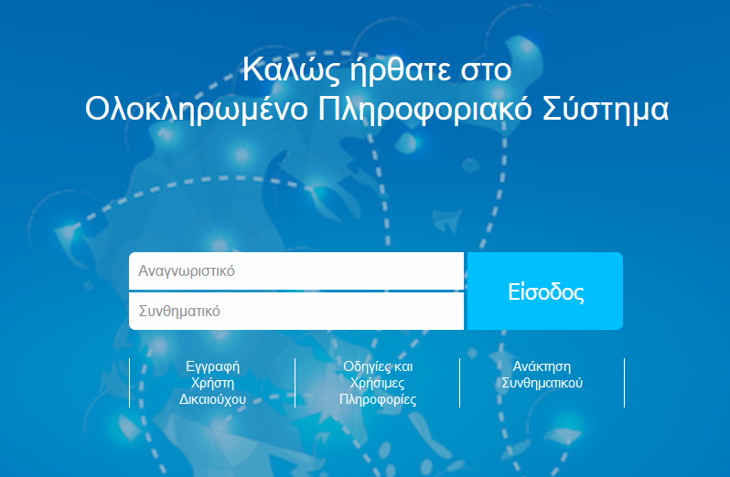
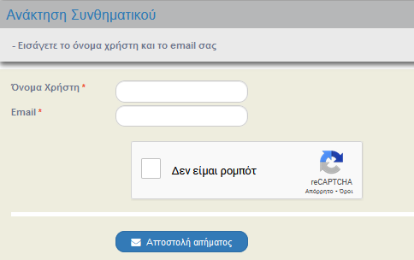
Διαδικτυακή Πύλη του ΟΠΣ ΤΑ
https://logon.ops.gr/
Notes:
Το Ολοκληρωμένο Πληροφοριακό Σύστημα του Ταμείου Ανάκαμψης & Ανθεκτικότητας (ΟΠΣ ΤΑ) πρόκειται για μια διαδικτυακή εφαρμογή, στην οποία η πρόσβαση των χρηστών μπορεί να γίνει από οποιονδήποτε χώρο και οποιαδήποτε συσκευή
Η είσοδος στο ΟΠΣ ΤΑ πραγματοποιείται από την ΔΙΑΔΥΚΤΙΑΚΗ ΠΥΛΗ του ΟΠΣ ΤΑ στη διεύθυνση που βλέπετε <https://logon.ops.gr/> συμπληρώνοντας το USERNAME και PASSWORD του χρήστη του συστήματος που έχετε δημιουργήσει. Σημειώνουμε ότι το PASSWORD θα πρέπει να ανανεώνετε κάθε 6 μήνες το αργότερο
Στην περίπτωση που δεν έχετε ακόμη δημιουργήσει χρήστη του συστήματος, από την ΔΙΑΔΥΚΤΙΑΚΗ ΠΥΛΗ του ΟΠΣ ΤΑ μπορείτε να ακολουθήσετε το σχετικό link για Εγγραφή και Δημιουργία νέου χρήστη στελέχους ΥΠΟΥΡΓΕΙΟΥ ΕΥΘΥΝΗΣ ή ΦΟΡΕΑ ΥΛΟΠΟΙΗΣΗΣ σύμφωνα με τις οδηγίες του σχετικού Εγχειριδίου το οποίο βρίσκεται αναρτημένο στην ιστοσελίδα του «Ελλάδα 2.0»
Σε περίπτωση που ξεχάσετε το PASSWORD μπορείτε να το ανακτήσετε ακολουθώντας το σχετικό link με επιβεβαίωση του USERNAME και του EMAIL σας, στο οποίο θα αποσταλεί το νέο PASSWORD

Slide 7
Υποσυστήματα του ΟΠΣ ΤΑ
Ελλάδα 2.0
Η κυρίως εφαρμογή του ΟΠΣ για την διαχείριση & παρακολούθηση των Δελτίων των έργων
Αναφορές
Εξαγωγή αναφορών με επιλεγμένα κριτήρια για τα δεδομένα που αφορούν τα έργα
Helpdesk
Επικοινωνία με την ΕΙΔΙΚΗ ΥΠΗΡΕΣΙΑ ΣΥΝΤΟΝΙΣΜΟΥ ΤΑΜΕΙΟΥ ΑΝΑΚΑΜΨΗΣ (ΕΥΣΤΑ)
Notes:
Έχοντας κάνει επιτυχημένη εισαγωγή στο ΟΠΣ ΤΑ από την ΔΙΑΔΥΚΤΙΑΚΗ ΠΥΛΗ, ο χειριστής οδηγείται στην ΑΡΧΙΚΗ ΣΕΛΙΔΑ της εφαρμογής από όπου αποκτάει πρόσβαση στα διαθέσιμα ΥΠΟΣΥΣΤΗΜΑΤΑ του ΟΠΣ ΤΑ
Μέσω του εικονιδίου «Ελλάδα 2.0» μπορεί να οδηγηθεί στο βασικό περιβάλλον εργασίας του ΟΠΣ ΤΑ, το οποίο είναι το ΥΠΟΣΥΣΤΗΜΑ ΤΩΝ ΔΕΛΤΙΩΝ των Έργων του ΤΑΑ
Μέσω του εικονιδίου «Αναφορές» οδηγούμαστε στο ΥΠΟΣΥΣΤΗΜΑ ΤΩΝ ΑΝΑΦΟΡΩΝ του BI PUBLISHER. Από αυτό το ΥΠΟΣΥΣΤΗΜΑ έχουμε πρόσβαση σε έναν πλήθος προσχεδιασμένων αναφορών από δεδομένα των Έργων του ΤΑΑ, το οποίο δίνει επιπλέον την δυνατότητα στον χειριστή να δημιουργήσει εξατομικευμένες αναφορές με σχετικά εύκολο και πρακτικό τρόπο
Τέλος, μέσω του εικονιδίου «Helpdesk» οδηγούμαστε στο ΥΠΟΣΥΣΤΗΜΑ ΤΟΥ HELPDESK από όπου μπορούμε να υποβάλλουμε αιτήματα προς την ΕΥΣΤΑ τα οποία μπορούν να αφορούν σε τεχνικά ζητήματα χρήσης του συστήματος ή/και ζητήματα διαχείρισης των Έργων του ΤΑΑ. Ανάλογα το θέμα και το περιεχόμενό του, κάθε αίτημα δρομολογείται προς επίλυση και απάντηση από το κατά περίπτωση αρμόδιο στέλεχος της ΕΥΣΤΑ

Slide 8
Κανόνες Εργασίας
Browsers
Καρτέλες
Χρήστες
Εκ των προτέρων σωστός προγραμματισμός
Αποθηκεύουμε τακτικά
Εκτελούμε τους ελέγχους επικύρωσης
Προσέχουμε το μέγεθος των συνημμένων
Μπορούμε να ανοίξουμε περισσότερες καρτέλες από το υποσύστημα ‘Ελλάδα 2.0’ για να βλέπουμε ταυτόχρονα στοιχεία από πολλά δελτία
Δεν δουλεύουμε το ίδιο δελτίο (id) ταυτόχρονα από διαφορετικά pc ή καρτέλες ή browsers
Δελτία
Συνημμένα
Notes:
Πίσω από το περιβάλλον του πληροφοριακού συστήματος του ΟΠΣ ΤΑ το οποίο βλέπουμε σαν χρήστες, υπάρχει μία ενιαία βάση δεδομένων των έργων, τόσο του Ταμείου Ανάκαμψης και Ανθεκτικότητας, όσο και των Διαρθρωτικών Ταμείων της Ευρωπαϊκής Ένωσης των διαφόρων περιόδων του ΕΣΠΑ.
Μέσω του ΥΠΟΣΥΣΤΗΜΑΤΟΣ ΤΩΝ ΔΕΛΤΙΩΝ οι χειριστές έργων όλων των παραπάνω Ταμείων της Ένωσης τροφοδοτούν διαρκώς με δεδομένα αυτήν την ενιαία βάση.
Παρόλο που το σύστημα έχει δημιουργήσει ένα πλήθος από ελέγχους καταχώρισης δεδομένων και σχετικές ειδοποιήσεις προς τους χρήστες, υπάρχουν ορισμένοι βασικοί κανόνες τους οποίους οφείλουμε να γνωρίζουμε πριν προχωρήσουμε σε εργασίες μέσω του ΟΠΣ ΤΑ. Συνοπτικά θα αναφέρουμε τους εξής:
Πριν προχωρήσουμε σε δημιουργία και συμπλήρωση δελτίων του ΟΠΣ ΤΑ έχουμε κάνει ήδη των προγραμματισμό των εργασιών μας και έχουμε συλλέξει τα απαραίτητα δεδομένα και έγγραφα που θα απαιτηθούν να συμπληρωθούν και να επισυναφθούν στα δελτία του συστήματος
Κατά την εργασίας μας στα δελτία του ΟΠΣ ΤΑ κάνουμε τακτικά αποθήκευση – συστήνεται να γίνεται μετά από κάθε καταχώριση – και εκτελούμε τους ελέγχους επικύρωσης για να διαπιστώσουμε λάθη και παραλείψεις
Κάθε αρχείο που επιθυμείτε να επισυνάψετε δεν πρέπει να έχει μέγεθος άνω των 4 MB
ΒΑΣΙΚΟΣ ΚΑΝΟΝΑΣ: Ανοίγουμε περισσότερες καρτέλες του ΟΠΣ ΤΑ για να μπορούμε να βλέπουμε δεδομένα από περισσότερα δελτία ταυτόχρονα
Ποτέ δεν εργαζόμαστε στο ίδιο ID δελτίου ταυτόχρονα από περισσότερες συσκευές ή περισσότερους browsers

Slide 9
Δομή Έργων στο ΟΠΣ ΤΑ (1/3)
Περίπτωση ΔΗΜΟΣΙΑΣ ΣΥΜΒΑΣΗΣ
ΣΥΜΒΑΣΗ/ΥΠΟΕΡΓΟ
Ανάδοχος
RRF Measure
(16931, 17003, …)
ΕΡΓΟ
(MIS)
Ανάδοχος
ΣΥΜΒΑΣΗ/ΥΠΟΕΡΓΟ
Υπεργολάβος
Notes:
Στις επόμενες διαφάνειες θα παρουσιάσουμε τα βασικά διαφορετικά πρότυπα της ΔΟΜΗΣ ΕΝΟΣ ΕΡΓΟΥ (MIS) στο ΟΠΣ ΤΑ
Δηλαδή την δομή που διέπει τα δελτία τους συστήματος και μας βοηθάει να αποτυπώσουμε τα δεδομένα των έργων ξεκινώντας από το επίπεδο της ΔΡΑΣΗΣ μέχρι να καταλήξουμε στο επίπεδο της ΣΥΜΒΑΣΗΣ ενός ΕΡΓΟΥ
Στην 1^{η} διαφάνεια δείχνουμε την βασική περίπτωση ενός ΕΡΓΟΥ ΠΟΥ ΥΛΟΠΟΙΕΙΤΑΙ ΜΕΣΩ ΔΗΜΟΣΙΑΣ ΣΥΜΒΑΣΗΣ
ΠΡΩΤΟΝ: Διακρίνουμε ότι το κάθε έργο δημιουργείται στην βάση μίας ΔΡΑΣΗΣ ή ΜΕΤΡΟΥ (MEASURE) και για κάθε έργο το ΟΠΣ ΤΑ δημιουργεί έναν μοναδικό ΚΩΔΙΚΟ ΕΡΓΟΥ που ονομάζεται MIS
ΔΕΥΤΕΡΟΝ: Για την υλοποίηση ενός έργου απαιτείται η υλοποίηση τουλάχιστον μίας ή και περισσότερων ΔΗΜΟΣΙΩΝ ΣΥΜΒΑΣΕΩΝ οι οποίες αποτυπώνονται στο ΟΠΣ ΤΑ ως ισάριθμα, ξεχωριστά ΥΠΟΕΡΓΑ του MIS. Στο ΟΠΣ ΤΑ ισχύει πάντοτε ότι ένα MIS υλοποιείται τουλάχιστον μέσω ενός ΥΠΟΕΡΓΟΥ.
ΤΡΙΤΟΝ: Κατά κανόνα ένα ΥΠΟΕΡΓΟ αντιστοιχεί σε μία ΔΗΜΟΣΙΑ ΣΥΜΒΑΣΗ, η οποία συνάπτεται μεταξύ μίας ΑΝΑΘΕΤΟΥΣΑΣ ΑΡΧΗΣ κι ενός ΑΝΑΔΟΧΟΥ ή μίας σύμπραξης περισσότερων ΑΝΑΔΟΧΩΝ
ΤΕΤΡΑΤΟΝ: Σε ορισμένες περιπτώσεις σε ένα ΥΠΟΕΡΓΟ μπορεί να συναντήσουμε ΔΗΜΟΣΙΑ ΣΥΜΒΑΣΗ, η οποία συνάπτεται μεταξύ μίας ΑΝΑΘΕΤΟΥΣΑΣ ΑΡΧΗΣ, ενός ΒΑΣΙΚΟΥ ΑΝΑΔΟΧΟΥ κι ενός ή περισσότερων ΥΠΕΡΓΟΛΑΒΩΝ

Slide 10
Δομή Έργων στο ΟΠΣ ΤΑ (2/3)
Περίπτωση ΑΠΟΦΑΣΗΣ ΥΛΟΠΟΙΗΣΗΣ ΜΕ ΙΔΙΑ ΜΕΣΑ/ ΑΥΤΕΠΙΣΤΑΣΙΑΣ
Φορέας ΑΥΙΜ
ΣΥΜΒΑΣΗ/ΥΠΟΕΡΓΟ
RRF Measure
(16733, 17003, …)
ΕΡΓΟ
(MIS)
Ανάδοχος
Ανάδοχος
ΣΥΜΒΑΣΗ/ΥΠΟΕΡΓΟ
Ανάδοχος
Notes:
Στην 2^{η} διαφάνεια δείχνουμε την περίπτωση ΕΡΓΟΥ που εν μέρει ή και εξ ολοκλήρου ΥΛΟΠΟΙΕΙΤΑΙ ΜΕΣΩ ΑΠΟΦΑΣΗΣ ΥΛΟΠΟΙΗΣΗΣ ΜΕ ΙΔΙΑ ΜΕΣΑ (γνωστή ως ΑΥΙΜ) ή μέσω μίας ΑΠΟΦΑΣΗΣ ΑΥΤΕΠΙΣΤΑΣΙΑΣ
ΠΡΩΤΟΝ: Και σε αυτήν την περίπτωση το κάθε έργο δημιουργείται στην βάση μίας ΔΡΑΣΗΣ ή ΜΕΤΡΟΥ (MEASURE) και για κάθε έργο το ΟΠΣ ΤΑ δημιουργεί έναν μοναδικό ΚΩΔΙΚΟ ΕΡΓΟΥ (MIS)
ΔΕΥΤΕΡΟΝ: Για την υλοποίηση ενός ΕΡΓΟΥ θα απαιτηθεί και εδώ η υλοποίηση τουλάχιστον ενός ή περισσότερων ΥΠΟΕΡΓΩΝ
ΤΡΙΤΟΝ: Στην περίπτωση της ΑΥΙΜ ή της ΑΠΟΦΑΣΗΣ ΑΥΤΕΠΙΣΤΑΣΙΑΣ το ΥΠΟΕΡΓΟ αποτυπώνει μία τέτοια ΑΠΟΦΑΣΗ ΑΥΤΕΠΙΣΤΑΣΙΑΣ η οποία υλοποιείται από τον ΦΟΡΕΑ της ΑΥΤΕΠΙΣΤΑΣΙΑΣ
ΤΕΤΑΡΤΟΝ: Στο πλαίσιο μίας ΑΥΙΜ ή ΑΠΟΦΑΣΗΣ ΑΥΤΕΠΙΣΤΑΣΙΑΣ δεν αποκλείεται να προκύψει η ανάγκη σύναψης μίας ή περισσότερων μικρών ΔΗΜΟΣΙΩΝ ΣΥΜΒΑΣΕΩΝ (μικρών εννοώντας μέχρι το όριο της ΑΠΕΥΘΕΙΑΣ ΑΝΑΘΕΣΗΣ). Σε αυτήν την περίπτωση εντός του πλαισίου του ίδιου ΥΠΟΕΡΓΟΥ της ΑΥΤΕΠΙΣΤΑΣΙΑΣ μπορούν να αποτυπωθούν οι περισσότερες μικρές ΔΗΜΟΣΙΕΣ ΣΥΜΒΑΣΕΙΣ
ΠΕΜΠΤΟΝ: Εάν όμως προκύψει η ανάγκη σύναψης μίας ΔΗΜΟΣΙΑΣ ΣΥΜΒΑΣΗΣ άνω του ορίου της ΑΠΕΥΘΕΙΑΣ ΑΝΑΘΕΣΗ, τότε θα πρέπει να δημιουργηθεί νέο, ξεχωριστό ΥΠΟΕΡΓΟ που θα αποτυπώσει αυτήν την ΔΗΜΟΣΙΑ ΣΥΜΒΑΣΗ που ξεπερνάει το όριο της απ’ ευθείας ανάθεσης

Slide 11
Δομή Έργων στο ΟΠΣ ΤΑ (3/3)
Περίπτωση ΠΡΟΣΚΛΗΣΗΣ (ΚΡΑΤΙΚΩΝ ή ΜΗ) ΕΝΙΣΧΥΣΕΩΝ
Τελικός Αποδέκτης
Τελικός Αποδέκτης
Τελικός Αποδέκτης
RRF Measure
(16622, 17003, …)
ΕΡΓΟ
(MIS)
ΣΥΜΒΑΣΗ/ΥΠΟΕΡΓΟ
Τελικός Αποδέκτης
Τελικός Αποδέκτης
Τελικός Αποδέκτης
Τελικός Αποδέκτης
Notes:
Στην 3^{η} διαφάνεια δείχνουμε την περίπτωση ενός ΕΡΓΟΥ που υλοποιείται ακολουθώντας το ΠΡΟΤΥΠΟ ΠΡΟΣΚΛΗΣΗΣ ΕΝΙΣΧΥΣΕΩΝ προς πολλαπλούς ΤΕΛΙΚΟΥΣ ΑΠΟΔΕΚΤΕΣ αυτής της ενίσχυσης
Το συγκεκριμένο ΠΡΟΤΥΠΟ κατά κανόνα ακολουθείται από τα έργα ΚΡΑΤΙΚΩΝ ΕΝΙΣΧΥΣΕΩΝ ΕΠΙΧΕΙΡΗΜΑΤΙΚΟΤΗΤΑΣ όπου στο πλαίσιο μίας πρόσκλησης υποβάλλονται αιτήσεις επιχειρηματικών σχεδίων, οι οποίες στην συνέχεια αξιολογούνται και τελικά ορισμένα εγκρίνονται με τελικούς αποδέκτες της ενίσχυσης πολλαπλές ιδιωτικές επιχειρήσεις ή συμπράξεις (clusters) επιχειρήσεων με ερευνητικούς οργανισμούς
Για διαχειριστικούς λόγους το ίδιο ΠΡΟΤΥΠΟ ΠΡΟΣΚΛΗΣΗΣ ΕΝΙΣΧΥΣΕΩΝ είναι δυνατόν να ακολουθείται και στις περιπτώσεις άλλων ειδών ΕΡΓΩΝ, τα οποία μπορεί μεν να μην συνιστούν ΚΡΑΤΙΚΕΣ ΕΝΙΣΧΥΣΕΙΣ ΕΠΙΧΕΙΡΗΜΑΤΙΚΟΤΗΤΑΣ, ωστόσο και αυτά εμπλέκουν πολλαπλούς ΤΕΛΙΚΟΥΣ ΑΠΟΔΕΚΤΕΣ των κονδυλίων που αφορούν.
Έτσι συναντάμε τις παρακάτω επιπλέον περιπτώσεις ΠΡΟΣΚΛΗΣΕΩΝ ΕΝΙΣΧΥΣΕΩΝ:
ΠΡΟΣΚΛΗΣΕΙΣ ΕΝΙΣΧΥΣΕΩΝ ΠΡΟΣ ΦΥΣΙΚΑ ΠΡΟΣΩΠΑ
ΠΡΟΣΚΛΗΣΕΙΣ ΠΡΟΣ ΝΠΔΔ/ΝΠΙΔ/ΑΜΚΕ
Ο λεπτομερής τρόπος συμπλήρωσης των δελτίων του ΟΠΣ ΤΑ για τα ΕΡΓΑ των παραπάνω περιπτώσεων θα αναλυθεί στη πορεία της εκπαιδευτικής 2ημερίδας

Slide 12
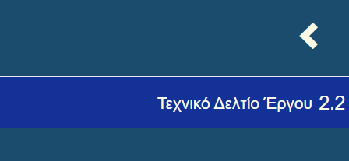
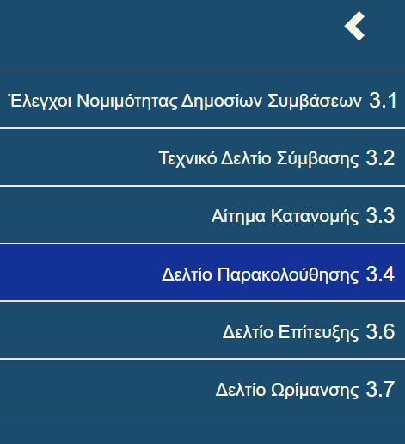
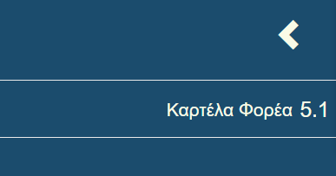
Δελτία Έργων & Δελτία Υποέργων
Λειτουργικές Περιοχές και Δελτία
Έργο
Υποέργα
Υποέργο
Υποέργο
Έργο
Έργο
Υποέργο
Notes:
Κλείνοντας την Ενότητα της παρουσίασης της ΑΡΧΙΤΕΚΤΟΝΙΚΗΣ του συστήματος και ειδικότερα του ΥΠΟΣΥΣΤΗΜΑΤΟΣ ΤΩΝ ΔΕΛΤΙΩΝ θα παρουσιάσουμε τις 3 βασικές ΛΕΙΤΟΥΡΓΙΚΕΣ ΠΕΡΙΟΧΕΣ στις οποίες μοιράζονται τα δελτία των έργων στο ΟΠΣ ΤΑ.
Πρόκειται για:
Την λειτουργική περιοχή της ΕΠΙΛΟΓΗΣ ΚΑΙ ΕΓΚΡΙΣΗΣ όπου βρίσκεται το ΤΕΧΝΙΚΟ ΔΕΛΤΙΟ ΕΡΓΟΥ
Την λειτουργική περιοχή της ΠΑΡΑΚΟΛΟΥΘΗΣΗΣ όπου βρίσκονται το ΔΕΛΤΙΟ ΩΡΙΜΑΝΣΗΣ ΕΡΓΟΥ, το ΔΕΛΤΙΟ ΕΛΕΓΧΟΥ ΝΟΜΙΜΟΤΗΤΑΣ ΔΙΑΚΗΡΥΞΗΣ-ΣΥΜΒΑΣΗΣ, το ΤΕΧΝΙΚΟ ΔΕΛΤΙΟ ΣΥΜΒΑΣΗΣ/ΥΠΟΕΡΓΟΥ, το ΔΕΛΤΙΟ ΠΑΡΑΚΟΛΟΥΘΗΣΗΣ ΣΥΜΒΑΣΗΣ/ΥΠΟΕΡΓΟΥ και το ΔΕΛΤΙΟ ΕΠΙΤΕΥΞΗΣ
Την λειτουργική περιοχή των ΒΟΗΘΗΤΙΚΩΝ ΕΡΓΑΣΙΩΝ όπου βρίσκεται η ΚΑΡΤΕΛΑ ΦΟΡΕΑ
Σε αυτό το σημείο είναι εξαιρετικά σημαντικό γίνει ΞΕΚΑΘΑΡΟ το εξής για τα ΔΕΛΤΙΑ ΤΟΥ ΟΠΣ τα οποία καλείστε να συμπληρώνεται στο σύστημα, σε σχέση και με τον τρόπο που είδαμε ότι δομούνται τα ΕΡΓΑ του ΤΑΑ στο ΟΠΣ:
Υπάρχουν συγκεκριμένα δελτία στα οποία καταχωρούμε δεδομένα στο επίπεδο του ΕΡΓΟΥ (δηλαδή του MIS)
Και παράλληλα υπάρχουν συγκεκριμένα δελτία στα οποία καταχωρούμε δεδομένα στο επίπεδο της κάθε ΣΥΜΒΑΣΗΣ ή του κάθε ΥΠΟΕΡΓΟΥ ενός ΕΡΓΟΥ
Έτσι για κάθε Έργο του ΤΑΑ έχουμε διαδοχικά την συμπλήρωση των εξής δελτίων στο ΟΠΣ ΤΑ:
Το ΤΕΧΝΙΚΟ ΔΕΛΤΙΟ ΕΡΓΟΥ το οποίο συμπληρώνεται με δεδομένα στο επίπεδο του ΕΡΓΟΥ
Και το ΔΕΛΤΙΟ ΩΡΙΜΑΝΣΗΣ ΕΡΓΟΥ το οποίο συμπληρώνεται μεν στο επίπεδο συνολικά του ΕΡΓΟΥ αλλά στο οποίο αποτυπώνουμε τις ΕΝΕΡΓΕΙΕΣ ΩΡΙΜΑΝΣΗΣ κάθε ΥΠΟΕΡΓΟΥ διακριτά
Στη συνέχεια συμπληρώνουμε το ΔΕΛΤΙΟ ΕΛΕΓΧΟΥ ΝΟΜΙΜΟΤΗΤΑΣ για κάθε ξεχωριστή ΣΥΜΒΑΣΗ του ΕΡΓΟΥ
Και στην πορεία συμπληρώνουμε το ΤΕΧΝΙΚΟ ΔΕΛΤΙΟ ΣΥΜΒΑΣΗΣ και το ΔΕΛΤΙΟ ΠΑΡΑΚΟΛΟΥΘΗΣΗΣ επίσης για κάθε ξεχωριστή ΣΥΜΒΑΣΗ/ΥΠΟΕΡΓΟ του ΕΡΓΟΥ μας
Ενώ τελικά συμπληρώνουμε το ΔΕΛΤΙΟ ΕΠΙΤΕΥΞΗΣ στο επίπεδο συνολικά του ΕΡΓΟΥ (δηλαδή του MIS)

Slide 13
Ηλεκτρονική Βιβλιοθήκη
Notes:
Στη συγκεκριμένη ενότητα θα παρουσιαστεί η δομή της Ηλεκτρονικής Βιβλιοθήκης

Slide 14
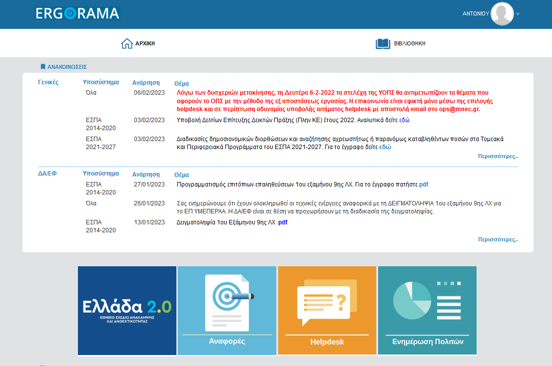
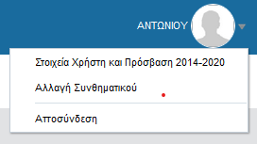
Αρχική σελίδα ΟΠΣ ΤΑ
ΒΙΒΛΙΟΘΗΚΗ
ΣΤΟΙΧΕΙΑ ΧΡΗΣΤΗ
ΑΝΑΚΟΙΝΩΣΕΙΣ
ΥΠΟΣΥΣΤΗΜΑΤΑ
Notes:
Στην ΑΡΧΙΚΗ ΣΕΛΙΔΑ του ΟΠΣ ΤΑ εμφανίζονται επίσης τα παρακάτω στοιχεία του συστήματος:
Ο ΠΙΝΑΚΑΣ ΑΝΑΚΟΙΝΩΣΕΩΝ με πληροφορίες σε σχέση με αναβαθμίσεις που γίνονται στο σύστημα ή ανακοινώσεις περί επικείμενης μη διαθεσιμότητας του συστήματος, πληροφορίες σχετικά με δημοσιεύσεις νέων εντύπων, εγχειριδίων, οδηγιών, κ.λπ.
Η ΗΛΕΚΤΡΟΝΙΚΗ ΒΙΒΛΙΟΘΗΚΗ του συστήματος η οποία αποτελεί το κεντρικό αποθετήριο χρήσιμων εγγράφων (ανακοινώσεων, οδηγιών, εγχειριδίων, κ.λπ.)
Τα ΣΤΟΙΧΕΙΑ ΧΡΗΣΤΗ όπου δίνεται η δυνατότητα αλλαγής του PASSWORD

Slide 15
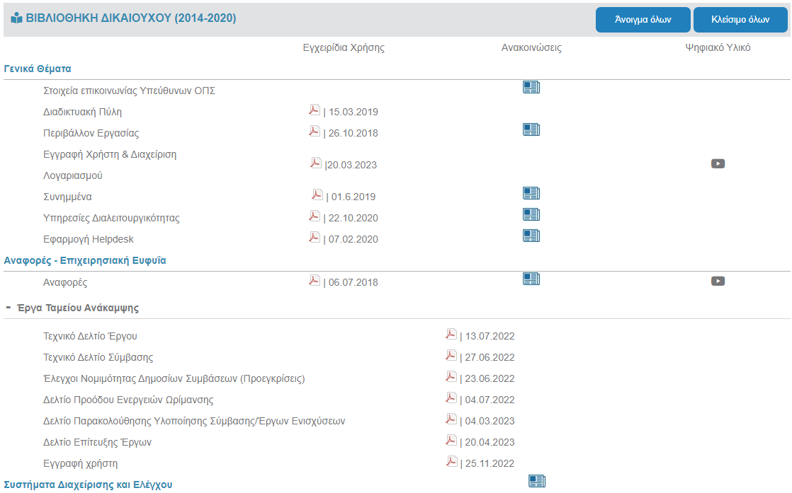
Βιβλιοθήκη του ΟΠΣ ΤΑ
Notes:
Ειδικότερα, στην ΗΛΕΚΤΡΟΝΙΚΗ ΒΙΒΛΙΟΘΗΚΗ αυτή τη στιγμή εμφανίζονται τα εγχειρίδια που αφορούν στα παρακάτω δελτία:
Τεχνικό Δελτίο Έργου
Τεχνικό Δελτίο Σύμβασης
Έλεγχοι Νομιμότητας Δημοσίων Συμβάσεων
Δελτίο Προόδου Ενεργειών Ωρίμανσης
Δελτίο Παρακολούθησης Υλοποίησης Σύμβασης/ Έργων Ενίσχυσης
Δελτίο Επίτευξης
Εγγραφή χρήστη
Σύντομα σε επόμενη φάση η ΗΛΕΚΤΡΟΝΙΚΗ ΒΙΒΛΙΟΘΗΚΗ θα εμπλουτιστεί με ορισμένα κείμενα οδηγιών για ειδικές περιπτώσεις χειρισμού δελτίων του ΟΠΣ ΤΑ και τις παρουσιάσεις των εκπαιδεύσεων

Slide 16
Υποσύστημα HELPDESK
Notes:
Στη συγκεκριμένη ενότητα θα παρουσιαστεί η δομή του Helpdesk

Slide 17
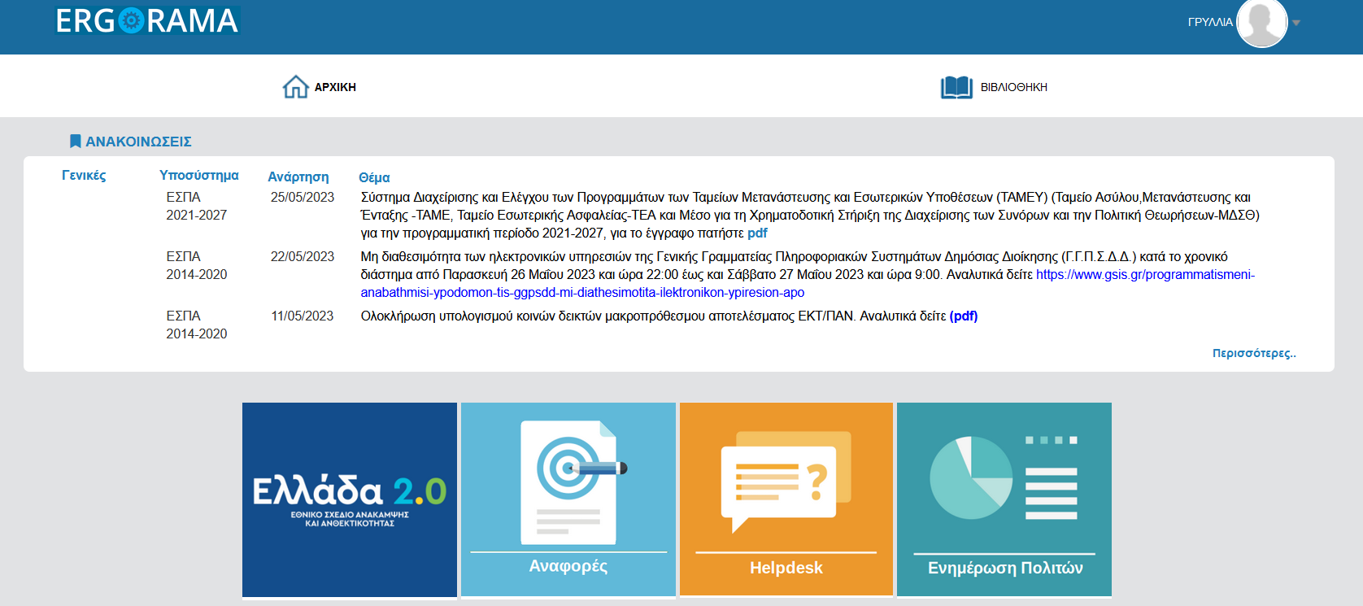
Δημιουργία νέου αιτήματος Helpdesk
Notes:
Όπως αναφέραμε προηγουμένως από το ΥΠΟΣΥΣΤΗΜΑ ΤΟΥ HELPDESK μπορούμε να υποβάλλουμε αιτήματα προς την ΕΥΣΤΑ τα οποία μπορούν να αφορούν σε τεχνικά ζητήματα χρήσης του συστήματος ή/και ζητήματα διαχείρισης των Έργων του ΤΑΑ
Ανάλογα το θέμα και το περιεχόμενό του, κάθε αίτημα θα δρομολογείται προς επίλυση και απάντηση από το κατά περίπτωση αρμόδιο στέλεχος της ΕΥΣΤΑ
Στην περίπτωση που χρειάζεται να υποβάλετε αίτημα στο HELPDESK θα πρέπει να κάνετε τις ακόλουθες ενέργειες:
Είσοδο στο ΥΠΟΣΥΣΤΗΜΑ HELPDESK
Επιλογή της Διαχειριστικής Αρχής που απευθύνεται το αίτημα HELPDESK (ΕΙΔΙΚΗ ΥΠΗΡΕΣΙΑ ΣΥΝΤΟΝΙΣΜΟΥ ΤΑΜΕΙΟΥ ΑΝΑΚΑΜΨΗΣ)
«Συνέχεια»

Slide 18
Δημιουργία νέου αιτήματος Helpdesk
Δημιουργία νέου αιτήματος Helpdesk
Κανόνες συμπλήρωσης ερωτήματος 1/4
Π.χ. εάν αφορά σε κάποιο
αίτημα προσαρμογής ενός δελτίου
ή εάν αφορά σε κάποιο αίτημα
σχετικά με το υποσύστημα των Αναφορών
Αρχικά επιλέγουμε τον τύπο του ερωτήματος…
Notes:
(βλέπουμε κείμενο διαφάνειας)

Slide 19
Δημιουργία νέου αιτήματος Helpdesk
Κανόνες συμπλήρωσης ερωτήματος 2/4
Τίτλος Ερώτησης
Καταγράφουμε τον κωδικό δελτίου
(π.χ. 2.2 ΤΔΕ)
Καταγράφουμε το ID του δελτίου
(π.χ. 153478)
Προσοχή! Όχι απλά το MIS…
Καταγράφουμε συνοπτικά το πρόβλημα
(συμπεριλαμβάνοντας Τίτλο & Τμήμα του συγκεκριμένου πεδίου που αναφερόμαστε)
Notes:
(βλέπουμε κείμενο διαφάνειας)

Slide 20
Δημιουργία νέου αιτήματος Helpdesk
Κανόνες συμπλήρωσης ερωτήματος 2/4
Κείμενο Ερώτησης
Απευθύνουμε το ερώτημα σε συγκεκριμένο Τμήμα της ΕΥΣΤΑ
(π.χ. Προς Τμήμα ΟΠΣ, Προς Τμήμα ΣΔΕ)
Καταγράφουμε πιο αναλυτικά το πρόβλημα
Προσοχή! Όχι ‘σεντόνια’… Δίνουμε στον αποδέκτη να καταλάβει το πρόβλημα ή αίτημα, χωρίς περιττές πληροφορίες
Notes:
(βλέπουμε κείμενο διαφάνειας)

Slide 21
Δημιουργία νέου αιτήματος Helpdesk
Κανόνες συμπλήρωσης ερωτήματος 4/4
Συνημμένα
Επισυνάπτουμε Screen-Shots
(π.χ. του μηνύματος σφάλματος του ΟΠΣ)
Βοηθάμε τον αποδέκτη να αναπαράγει το πρόβλημα / σφάλμα του ΟΠΣ
Μπορούμε να επισυνάψουμε περισσότερα αρχεία σε ZIP φάκελο
Notes:
(βλέπουμε κείμενο διαφάνειας)

Slide 22
Γενική Λειτουργικότητα - Διαχείριση Δελτίων
Οθόνη Αναζήτησης
Ενέργειες & Καταστάσεις Δελτίων
Επιπλέον Χαρακτηριστικά
Notes:
Στη συγκεκριμένη ενότητα θα παρουσιαστούν αναλυτικά συγκεκριμένα θέματα που εξηγούν την γενική λειτουργικότητα των ΔΕΛΤΙΩΝ του ΟΠΣ ΤΑ

Slide 23
Οθόνη Διαχείρισης Δελτίου
Επιλογή & Έγκριση
3
1
2
1
Μενού που εμφανίζει τις Λειτουργικές Περιοχές του συστήματος
2
Υπομενού που εμφανίζει τα Δελτία που αντιστοιχούν στην επιλεγμένη Λειτουργική Περιοχή
3
Περιοχή που αποτελεί την Οθόνη Αναζήτησης του Δελτίου η οποία εμφανίζει:
τον Τίτλο του δελτίου που επέλεξε να εργαστεί ο χρήστης
τα Κριτήρια Αναζήτησης του Δελτίου
Notes:
Επιλέγοντας το υποσύστημα «Ελλάδα 2.0», ο χρήστης εισέρχεται στην ΟΘΟΝΗ ΔΙΑΧΕΙΡΙΣΗΣ ΔΕΛΤΙΩΝ
Αρχικά το σύστημα by default μας οδηγεί στην λειτουργική περιοχή της ΕΠΙΛΟΓΗΣ & ΕΓΚΡΙΣΗΣ και συγκεκριμένα στην ΟΘΟΝΗ ΔΙΑΧΕΙΡΙΣΗΣ του ΤΕΧΝΙΚΟΥ ΔΕΛΤΙΟΥ ΕΡΓΟΥ
1. Παρατηρούμε ότι στο οριζόντιο μενού στην πάνω-δεξιά γωνία της οθόνης περιλαμβάνει τις 3 ΛΕΙΤΟΥΡΓΙΚΕΣ ΠΕΡΙΟΧΕΣ:
Επιλογή & Έγκριση
Παρακολούθηση
Βοηθητικές Εργασίες
2. Επιλέγοντας τη ΛΕΙΤΟΥΡΓΙΚΗ ΠΕΡΙΟΧΗ «Επιλογή & Έγκριση» εμφανίζεται στα αριστερά της οθόνης ένα κατακόρυφο υπό-μενού που περιλαμβάνει:
ΤΕΧΝΙΚΟ ΔΕΛΤΙΟ ΕΡΓΟΥ 2.2
3. Επιλέγοντας το ΤΕΧΝΙΚΟ ΔΕΛΤΙΟ ΕΡΓΟΥ 2.2 εμφανίζεται η κεντρική ΟΘΟΝΗ ΑΝΑΖΗΤΗΣΗΣ του ΤΕΧΝΙΚΟΥ ΔΕΛΤΙΟΥ ΕΡΓΟΥ που περιλαμβάνει:
Τα βασικά κριτήρια αναζήτησης του δελτίου όπως ο Κωδικός MIS του έργου, ο Κωδικός της Δράσης, το ID του δελτίου και την λίστα επιλογής της Κατάστασης του δελτίου.

Slide 24
Οθόνη Διαχείρισης Δελτίου
Παρακολούθηση
Notes:
Επιλέγοντας την ΛΕΙΤΟΥΡΓΙΚΗ ΠΕΡΙΟΧΗ «Παρακολούθηση» εμφανίζονται τα παρακάτω δελτία:
Έλεγχοι Νομιμότητας Δημοσίων Συμβάσεων 3.1
Τεχνικό Δελτίο Σύμβασης 3.2
Δελτίο Παρακολούθησης 3.4
Δελτίο Επίτευξης 3.6
Δελτίο Ωρίμανσης 3.7

Slide 25
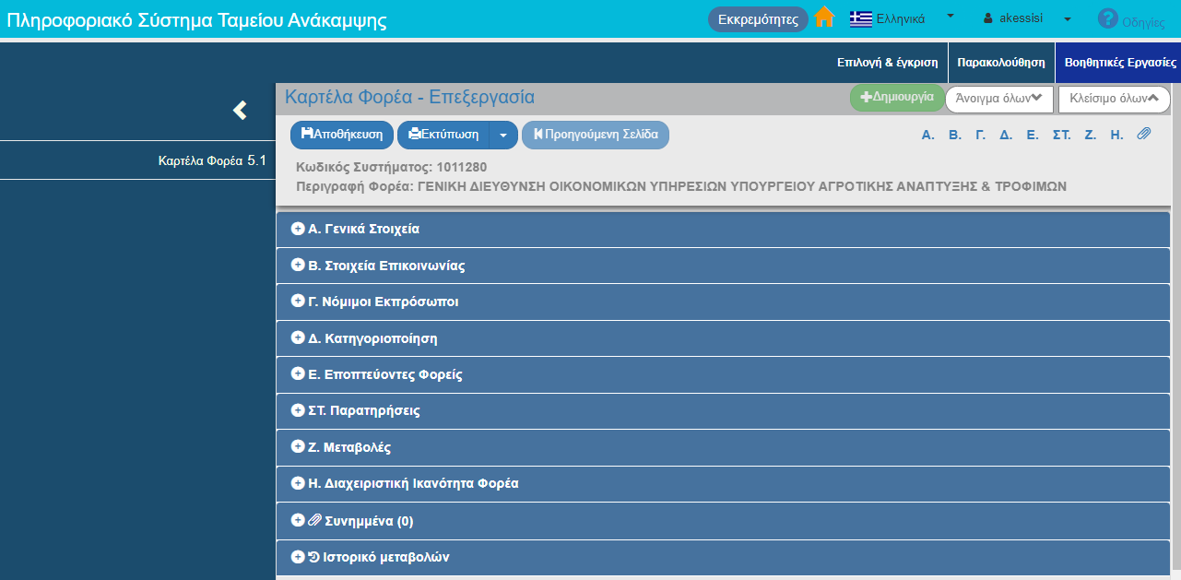
Οθόνη Διαχείρισης Δελτίου
Βοηθητικές Εργασίες
Notes:
Επιλέγοντας τη ΛΕΙΤΟΥΡΓΙΚΗ ΠΕΡΙΟΧΗ «Βοηθητικές Εργασίες» εμφανίζεται το δελτίο της Καρτέλας Φορέα 5.1
Στο συγκεκριμένο δελτίο ο χειριστής του φορέα μπορεί να ενημερώνει το δελτίο με τα τρέχοντα δεδομένα του φορέα στον οποίο ανήκει (π.χ. Νόμιμοι Εκπρόσωποι, κ.λπ.)

Slide 26
Οθόνη Αναζήτησης Δελτίων 1/4
Κριτήρια Αναζήτησης
1
2
3
4
1
Βασικά Κριτήρια αναζήτησης που είναι πάντα ορατά
2
Επιπλέον Κριτήρια αναζήτησης που εμφανίζονται με ανάπτυξη της σχετικής επιλογής
3
Επιλέγεται για την εκτέλεση της αναζήτησης
Καθαρισμός των κριτηρίων & αποτελεσμάτων προηγούμενης αναζήτησης
4
Πίνακας Αποτελεσμάτων αναζήτησης
Notes:
1. Στην ΟΘΟΝΗ ΑΝΑΖΗΤΗΣΗΣ κάθε δελτίου τα βασικά κριτήρια αναζήτησης που είναι πάντα ορατά είναι τα εξής:
ο κωδικός του έργου (MIS)
ο κωδικός της δράσης
το id του δελτίου
η κατάσταση του δελτίου
το checkbox που αν είναι τικαρισμένο φέρνει μόνο τα δελτία που είναι σε ισχύ
2. Τα επιπλέον κριτήρια αναζήτησης που εμφανίζονται με την ανάπτυξη της σχετικής επιλογής είναι τα εξής:
ο τίτλος του έργου
η έκδοση του δελτίου
οι ημερομηνίες υποβολής
ο φορέας υλοποίησης
ο πυλώνας
3.
Επιλέγοντας «Αναζήτηση» εκτελείται η αναζήτησή βάσει των κριτηρίων που έχουν εισαχθεί
Επιλέγοντας «Καθαρισμός» γίνεται απαλοιφή των κριτηρίων και των πιθανών αποτελεσμάτων προηγούμενης αναζήτησης

Slide 27
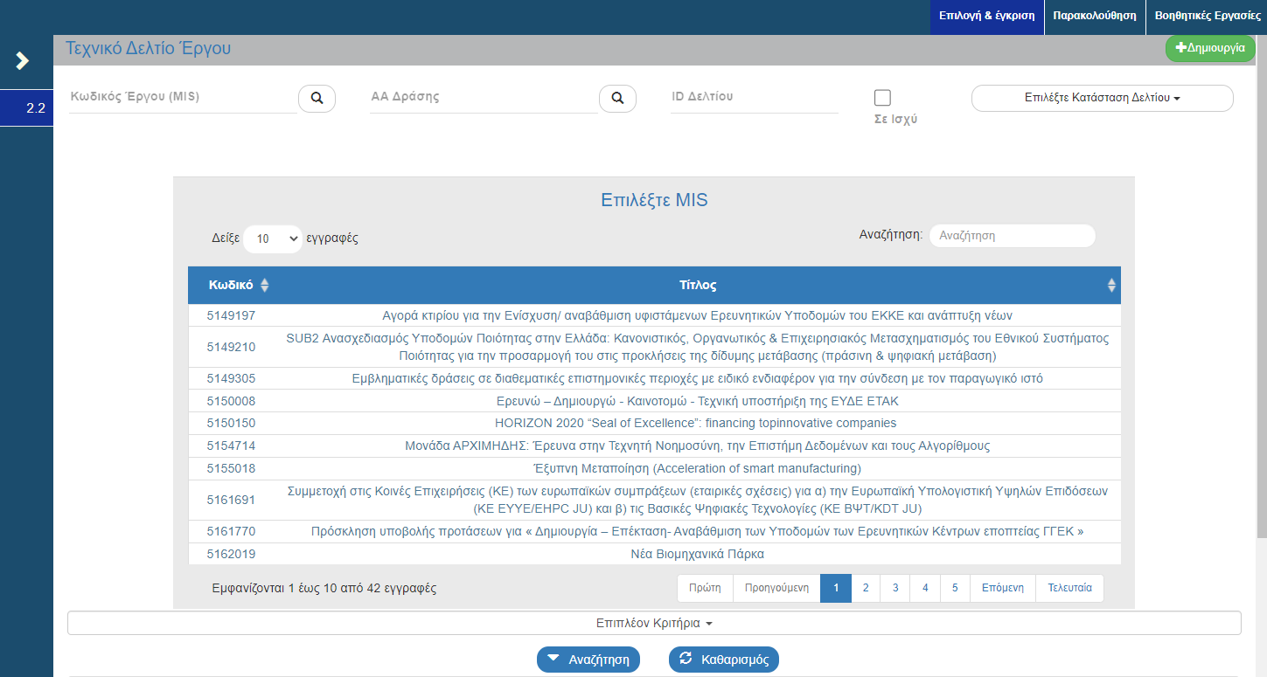
Οθόνη Αναζήτησης Δελτίων 2/4
Φακός Αναζήτησης – Πεδίο Αναζήτησης
Με το πάτημα του
Φακού Αναζήτησης
ενός πεδίου
(χωρίς καθορισμό τιμής) εκτελείται μία
‘τυφλή αναζήτηση’
Το αποτέλεσμα
μίας τυφλής αναζήτησης
μπορεί να περιοριστεί
μέσω του
Πεδίου Αναζήτησης
Notes:
Σε κάθε πεδίο αναζήτησης, με το πάτημα του φακού αναζήτησης εκτελείται μια τυφλή αναζήτηση εφόσον δεν υπάρχει καθορισμένη τιμή στο πεδίο
Συστήνεται να περιορίζεται το εύρος των αποτελεσμάτων μέσω της εισαγωγής τιμής στο πεδίο αναζήτησης

Slide 28
Οθόνη Αναζήτησης Δελτίων 3/4
Διαχείριση αποτελεσμάτων Φακού Αναζήτησης
Με αριστερό κλικ σε μια γραμμή αποτελέσματος το επιλέγουμε
Η τιμή που επιλέχθηκε μεταφέρεται μέσα
στο πεδίο του φακού
Στη συνέχεια με το πάτημα του κουμπιού αναζήτηση
εκτελείται αναζήτηση για το συγκεκριμένο MIS
Notes:
Για παράδειγμα αν στο πεδίο αναζήτησης πληκτρολογήσουμε 515, θα εμφανιστούν όλα τα ΤΔΕ που έχουν κωδικό MIS που αρχίζει με 515…
Αν στο πεδίο αναζήτησης εισάγουμε συγκεκριμένο MIS (5150150) και πατήσουμε το μπλε κουμπί «Αναζήτηση» τότε θα έρθει μόνο αυτό το συγκεκριμένο ΤΔΕ

Slide 29
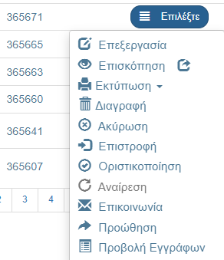
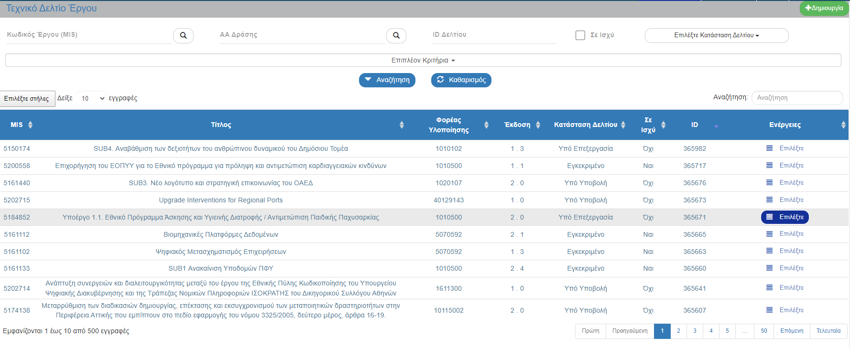
Οθόνη Αναζήτησης Δελτίων 4/4
Επιλογή Ενέργειας για το δελτίο
Οι διαθέσιμες ενέργειες
εξαρτώνται άμεσα
από την Κατάσταση Δελτίου
και τα δικαιώματα/
αρμοδιότητες του χρήστη
Notes:
Σε κάθε δελτίο οι διαθέσιμες ενέργειες (επεξεργασία, επισκόπηση, διαγραφή, ακύρωση, προώθηση, επικοινωνία) εξαρτώνται από την Κατάσταση του Δελτίου και τα δικαιώματα/ αρμοδιότητες του χρήστη

Slide 30
Διαχείριση Δελτίων - Γενική Λειτουργικότητα
Οθόνη Αναζήτησης
Ενέργειες & Καταστάσεις Δελτίων
Επιπλέον Χαρακτηριστικά
Notes:
Σε αυτή την ενότητα θα παρουσιάσουμε τις ΕΝΕΡΓΕΙΕΣ που μπορεί να κάνει ένας χρήστης σε ένα δελτίο και τις ΚΑΤΑΣΤΑΣΕΙΣ που μπορεί να λάβει ένα δελτίο

Slide 31
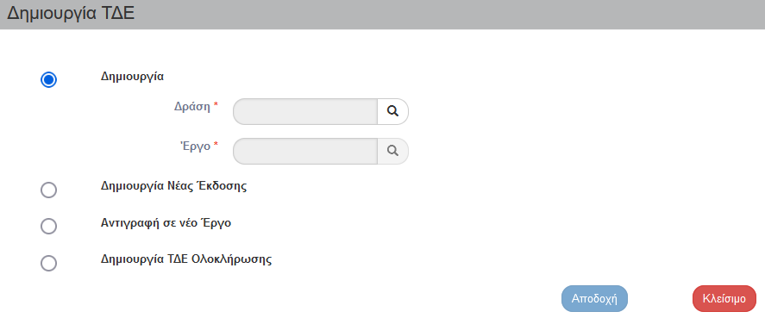
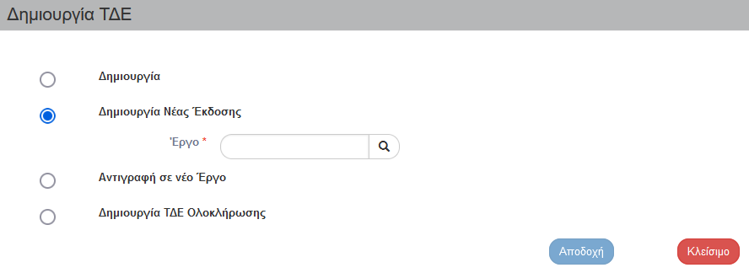
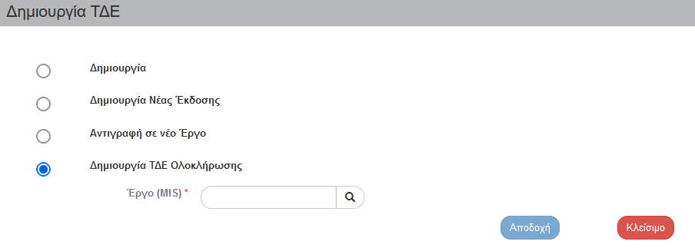
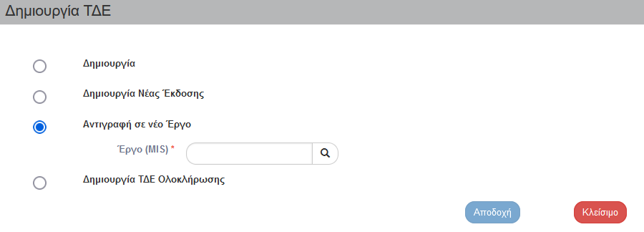
Βασικές Ενέργειες Δελτίων
Δημιουργία
Ο χρήστης επιλέγει την Λειτουργική Περιοχή
και από το Δελτίο που επιθυμεί να εργαστεί
εμφανίζεται η Οθόνη Αναζήτησης του δελτίου
και επιλέγοντας μπορεί να…
… δημιουργήσει νέα έκδοση ολοκλήρωσης του Δελτίου
… δημιουργήσει αντίγραφο ενός Δελτίου
… δημιουργήσει μία αρχική έκδοση του Δελτίου
… δημιουργήσει μία νέα έκδοση του Δελτίου
Notes:
Θεωρώντας ότι ένας χρήστης έχει επιλέξει τη ΛΕΙΤΟΥΡΓΙΚΗ ΠΕΡΙΟΧΗ «Επιλογή και Έγκριση» και το 2.2 Τεχνικό Δελτίο Έργου, μπορεί να δημιουργήσει ένα ΤΔΕ πατώντας δεξιά πάνω το πράσινο κουμπί «Δημιουργία»
Πατώντας το κουμπί «Δημιουργία» υπάρχουν 4 επιλογές:
- Δημιουργία αρχικού ΤΔΕ
- Δημιουργία νέας έκδοσης ΤΔΕ
- Αντιγραφή σε νέο έργο
- Δημιουργία ΤΔΕ Ολοκλήρωσης

Slide 32
Βασικές Ενέργειες Δελτίων
Δημιουργία ΝΕΑΣ ΕΚΔΟΣΗΣ
Όταν…
Τότε…
Φορέας Υλοποίησης
Δεν υπάρχει άλλο δελτίο σε εκκρεμότητα
Επιτρέπεται η δημιουργία νέας έκδοσης
Δημιουργία νέας έκδοσης δελτίου
Υπάρχει άλλο δελτίο σε εκκρεμότητα στον ΦΥ
Δεν επιτρέπεται η δημιουργία νέας έκδοσης
Υπάρχει άλλο δελτίο σε εκκρεμότητα στην ΕΥΣΤΑ
Επιτρέπεται η δημιουργία νέας έκδοσης
με προειδοποίηση
Notes:
Στην περίπτωση που ένας χρήστης επιθυμεί τη δημιουργία νέας έκδοσης ΤΔΕ:
Εάν δεν υπάρχει άλλο δελτίο σε εκκρεμότητα τότε επιτρέπεται η δημιουργία νέας έκδοσης
Εάν υπάρχει άλλο δελτίο σε εκκρεμότητα στον ΦΥ ή στο ΥΕ τότε ΔΕΝ επιτρέπεται η δημιουργία νέας έκδοσης
Εάν υπάρχει άλλο δελτίο σε εκκρεμότητα στην ΕΥΣΤΑ τότε επιτρέπεται η δημιουργία νέας έκδοσης αλλά με προειδοποίηση

Slide 33
Βασικές Ενέργειες Δελτίων
Επεξεργασία - Βασικές Λειτουργίες (1/2)
1.638.452,40
Αριθμητικά πεδία: Το σύστημα κάνει αυτόματα την μορφοποίηση
(υποδιαστολή = κόμμα, υποχρεωτικά δύο δεκαδικά εκτός εξαιρέσεων)
Λίστες τιμών: Επιλογή μεταξύ συγκεκριμένων τιμών
είτε από τον πυρήνα του ΟΠΣ, είτε από δελτίο αναφοράς
(π.χ. για το 3.4 ΔΕΛΤΙΟ ΠΑΡΑΚΟΛΟΥΘΗΣΗ δελτίο αναφοράς του αποτελεί το 3.2 ΤΔΣ)
Φακοί Αναζήτησης: Πατάμε τον φακό, κάνουμε αναζήτηση στα αποτελέσματα και κάνουμε κλικ στην έγγραφή που επιθυμούμε
Ημερομηνίες: Επιλογή από το ημερολόγιο ή απ’ ευθείας πληκτρολόγηση αποκλειστικά με την μορφή ηη-μμ-εεεε
Πεδία μεγάλου κειμένου: Αύξηση του μεγέθους με το χειριστήριο κάτω δεξιά
Notes:
Αριθμητικά πεδία: Το σύστημα αυτόματα κάνει μορφοποίηση σε αυτά τα πεδία με υποδιαστολή (κόμμα) και δύο δεκαδικά ψηφία
Λίστες τιμών: Οι τιμές προέρχονται από τον πυρήνα του ΟΠΣ ή από τα δεδομένα που έχουν καταχωρηθεί σε άλλα δελτία (πχ. το 3.4 δελτίο παρακολούθησης έχει δελτίο αναφοράς το 3.2 δελτίο σύμβασης)
Φακός αναζήτησης: Η χρήση του γίνεται με σκοπό κάνοντας αναζήτηση να φέρει αποτελέσματα
Ημερομηνίες: Η μορφή τους θα πρέπει να είναι ΗΗ-ΜΜ-ΕΕΕΕ
Ιδιαίτερη προσοχή θα πρέπει να δοθεί στα αριθμητικά πεδία ώστε να είναι πάντα συμπληρωμένα, ακόμα και με 0

Slide 34
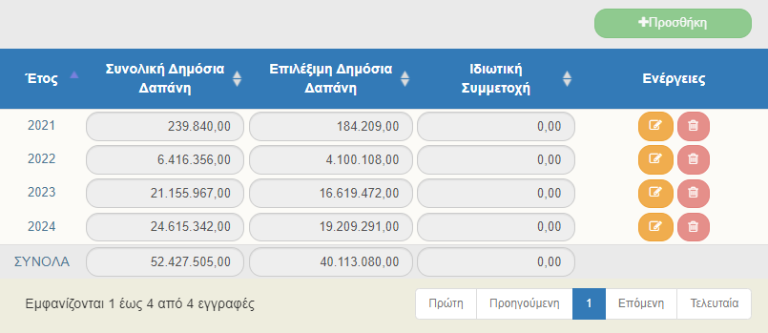
Βασικές Ενέργειες Δελτίων
Επεξεργασία - Βασικές Λειτουργίες (2/2)
Χειρισμός Εγγραφών Πίνακα:
Προσθήκη
Επεξεργασία/ Επισκόπηση
Διαγραφή
1
1
2
3
2
3
Όταν θέλουμε να διαγράψουμε υπάρχουσες εγγραφές και να προσθέσουμε νέες,
πρέπει πρώτα να κάνουμε την διαγραφή όλων, στη συνέχεια οπωσδήποτε να κάνουμε «Αποθήκευση»
και στο τέλος να προχωρήσουμε σε προσθήκη νέων εγγραφών
Notes:
Σε πολλές εγγραφές στο δελτίο υπάρχουν οι παρακάτω δυνατότητες:
Προσθήκη νέας εγγραφής
Επεξεργασία/ Επισκόπηση
Διαγραφή
Ιδιαίτερη προσοχή όταν θέλετε να διαγράψετε εγγραφές και να προσθέσετε νέες εγγραφές:
Θα πρέπει πρώτα να κάνετε διαγραφή της υπάρχουσας εγγραφής, να αποθηκεύσετε το δελτίο και στη συνέχεια να κάνετε προσθήκη νέας εγγραφής

Slide 35
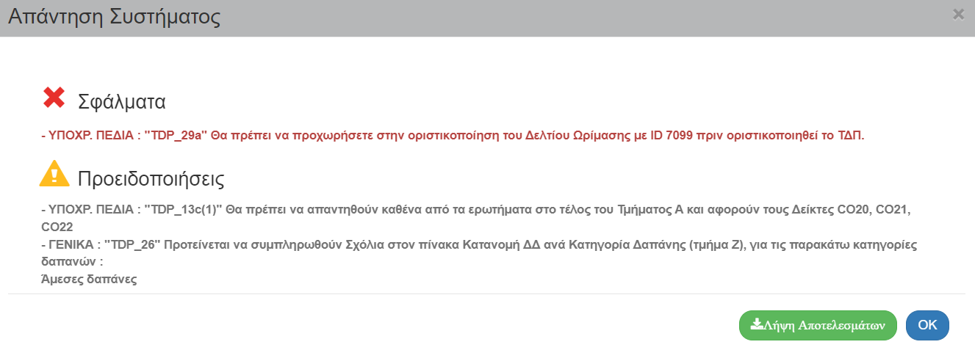
Βασικές Ενέργειες Δελτίων
Επεξεργασία - Έλεγχοι Επικύρωσης
H Υποβολή δεν επιτρέπεται από το Σύστημα
H Υποβολή επιτρέπεται αλλά πρέπει να εξετάσουμε προσεκτικά τα μηνύματα αν αφορούν την περίπτωση του δελτίου μας
Notes:
Επιλέγοντας την «Επικύρωση», τρέχουν έλεγχοι πίσω από το δελτίο και το σύστημα εμφανίζει πιθανά σφάλματα και προειδοποιήσεις
Αν υπάρχουν μόνο προειδοποιήσεις τότε η υποβολή είναι εφικτή
Αν υπάρχουν σφάλματα τότε η υποβολή δεν επιτρέπεται

Slide 36
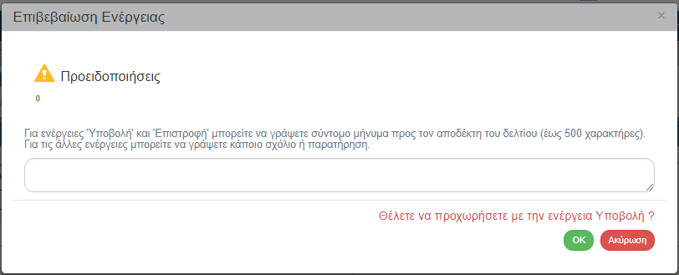
Βασικές Ενέργειες Δελτίων
Προώθηση - Υποβολή
Πάτημα της ενέργειας στο πάνω αριστερά κουμπί στην οθόνη του δελτίου
(αφού κάνουμε επισκόπηση του δελτίου και βεβαιωθούμε ότι θέλουμε να προχωρήσουμε)
Πάτημα της ενέργειας στην Οθόνη Αναζήτησης
Οθόνη τελικής επιβεβαίωσης, που προχωράμε αφού έχουμε ελέγξει τους προειδοποιητικούς ελέγχους και ενδεχομένως έχουμε γράψει σχετικό μήνυμα προς την ΕΥΣΤΑ
Notes:
Όλα τα δελτία υποβάλλονται από τον Φορέα Υλοποίησης, εκτός από 3 που πρέπει να προωθηθούν από τον Φορέα Υλοποίησης στο Υπουργείο Ευθύνης με σκοπό να υποβληθούν
Αυτά τα 3 δελτία είναι τα εξής:
Τεχνικό δελτίο έργου
Δελτίο ωρίμανσης ενεργειών
Δελτίο επίτευξης (οροσήμων/ στόχων/ κοινών δεικτών)

Slide 37
Αρμοδιότητες Χρηστών & Διαθέσιμες Ενέργειες
Χρήστης με αρμοδιότητα Συμπλήρωσης
+ Δημιουργία
Χρήστης με αρμοδιότητα Υποβολής
(επιπλέον ενέργειες)
Υποβολή
Επεξεργασία
Επισκόπηση
Εκτύπωση
Διαγραφή
Ακύρωση
Επικοινωνία
Προώθηση
Παρακολούθηση
Notes:
Οι ενέργειες που επιτρέπονται σε έναν χρήστη ανάλογα με τις ΑΡΜΟΔΙΟΤΗΤΕΣ που του έχουν εκχωρηθεί κατά την έκδοση κωδικών του είναι οι εξής:
Για τον χρήστη μόνο με την ΑΡΜΟΔΙΟΤΗΤΑ ΣΥΜΠΛΗΡΩΣΗΣ: Δημιουργία, Επεξεργασία, Επισκόπηση, Εκτύπωση, Διαγραφή, Προώθηση, Παρακολούθηση
Για τον χρήστη με την επιπλέον ΑΡΜΟΔΙΟΤΗΤΑ ΥΠΟΒΟΛΗΣ: Υποβολή, Ακύρωση, Επικοινωνία

Slide 38
Καταστάσεις Δελτίων
Υπό Υποβολή - Ο Φορέας Υλοποίησης δημιούργησε & επεξεργάζεται το Δελτίο
Υποβληθέν - Το Υπουργείο Ευθύνης υπέβαλε το Δελτίο
Υπό Επεξεργασία - Η ΕΥΣΤΑ ξεκίνησε την επεξεργασία του Δελτίου
Οριστικοποιημένο - Η ΕΥΣΤΑ οριστικοποίησε το Δελτίο
Επιστροφή - Η ΕΥΣΤΑ επέστρεψε το Δελτίο στον Φορέα Υλοποίησης
Άκυρο / Ανενεργό - Το Δελτίο παύει να είναι σε εκκρεμότητα
Notes:
Οι ΚΑΤΑΣΤΑΣΕΙΣ που μπορούν να βρίσκονται τα δελτία είναι οι εξής:
Υπό υποβολή: το δελτίο δημιουργήθηκε από τον Φορέα Υλοποίησης και μπορεί να επεξεργάζεται από το Φορέα Υλοποίησης ή το Υπουργείο Ευθύνης
Υποβληθέν: το δελτίο έχει υποβληθεί από τον Φορέα Υλοποίησης ή το Υπουργείο Ευθύνης
Υπό επεξεργασία: το δελτίο επεξεργάζεται η ΕΥΣΤΑ
Οριστικοποιημένο: το δελτίο έχει οριστικοποιηθεί από την ΕΥΣΤΑ
Επιστροφή: το δελτίο έχει επιστραφεί από τη ΕΥΣΤΑ στον Φορέα Υλοποίησης/ Υπουργείο Ευθύνης
Άκυρο/ Ανενεργό: το δελτίο έχει ακυρωθεί και παύει να είναι σε εκκρεμότητα

Slide 39
Διαφορές Φορέα Υλοποίησης – ΕΥΣΤΑ
ΥΠΟ ΥΠΟΒΟΛΗ
ΔΗΜΙΟΥΡΓΙΑ
ΔΗΜΙΟΥΡΓΙΑ
ΥΠΟ ΕΠΕΞΕΡΓΑΣΙΑ
Φορέας Υλοποίησης
ΕΥΣΤΑ
ΥΠΟ ΥΠΟΒΟΛΗ
ΕΠΙΣΚΟΠΗΣΗ: ΟΧΙ
ΕΚΤΥΠΩΣΗ: ΟΧΙ
ΕΠΙΣΚΟΠΗΣΗ: ΝΑΙ
ΕΠΕΞΕΡΓΑΣΙΑ: ΟΧΙ
ΥΠΟ ΕΠΕΞΕΡΓΑΣΙΑ
Φορέας Υλοποίησης
ΕΥΣΤΑ
Notes:
Ιδιαίτερη προσοχή θα πρέπει να δοθεί στις παρακάτω διαφορές ανάμεσα στους ΦΟΡΕΙΣ ΥΛΟΠΟΙΗΣΗΣ και την ΕΥΣΤΑ ως προς τα δελτία του ΟΠΣ ΤΑ:
Όταν ο Φορέας Υλοποίησης δημιουργεί ένα δελτίο τότε αυτό βρίσκεται σε κατάσταση «Υπό υποβολή»
ενώ
Όταν ο χειριστής της ΕΥΣΤΑ δημιουργεί ένα δελτίο τότε αυτό βρίσκεται σε κατάσταση «Υπό επεξεργασία»
Όταν ένα δελτίο βρίσκεται σε κατάσταση «Υπό υποβολή» από τον Φορέα Υλοποίησης, τότε η ΕΥΣΤΑ μπορεί να το κάνει επισκόπηση αλλά δεν μπορεί να το επεξεργαστεί
ενώ
Όταν ένα δελτίο βρίσκεται σε κατάσταση «Υπό επεξεργασία» από την ΕΥΣΤΑ, τότε ο Φορέας Υλοποίησης δεν μπορεί να κάνει επισκόπηση ή εκτύπωση του δελτίου

Slide 40
Διαχείριση Δελτίων - Γενική Λειτουργικότητα
Οθόνη Αναζήτησης
Ενέργειες & Καταστάσεις Δελτίων
Επιπλέον Χαρακτηριστικά
Notes:
Σε αυτή την ενότητα θα εστιάσουμε σε κάποια επιπλέον χαρακτηριστικά της Γενικής λειτουργικότητας της διαχείρισης των δελτίων

Slide 41
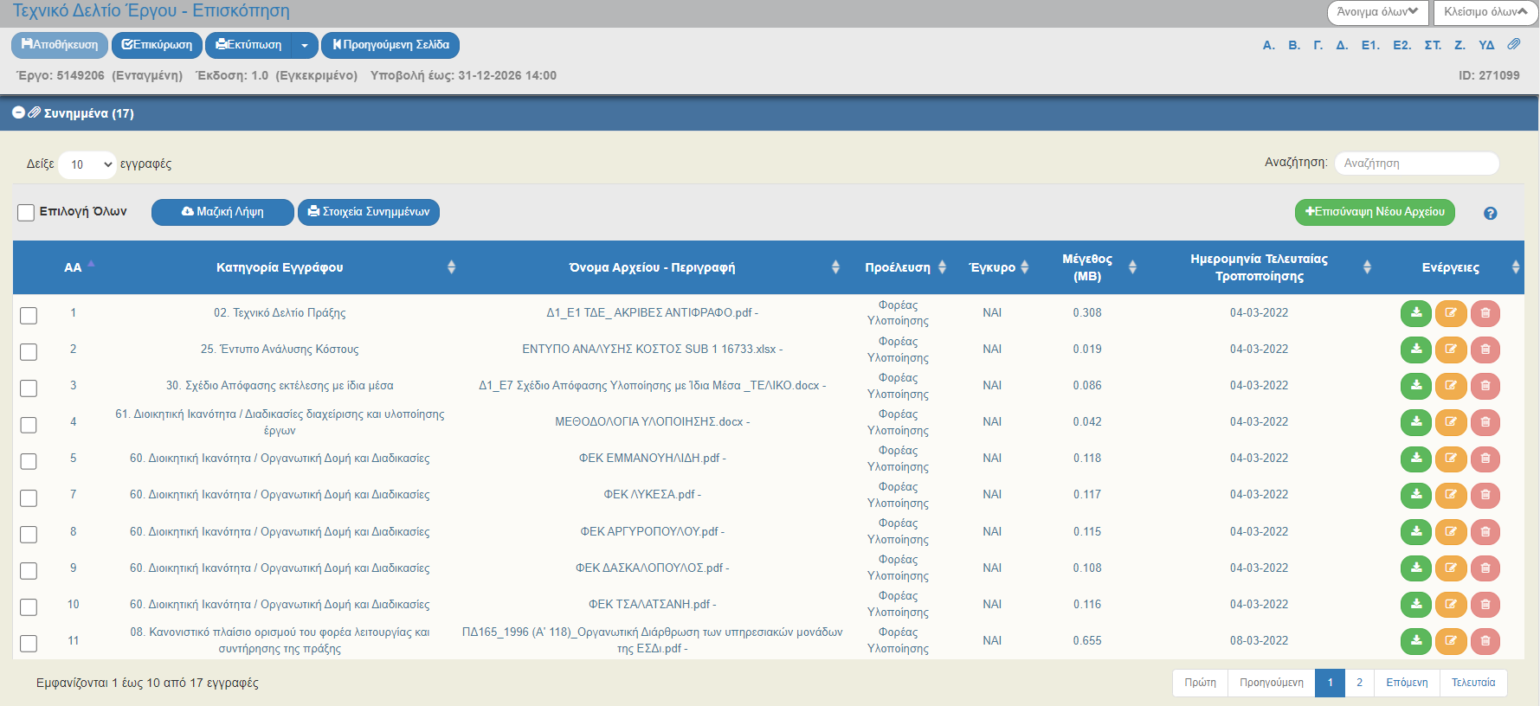
Συνημμένα Αρχεία Δελτίων (1/2)
Δεν είναι δυνατή η μαζική προσθήκη συνημμένων
Notes:
Σε κάθε δελτίο υπάρχει το Τμήμα ΣΥΝΗΜΜΕΝΩΝ ΑΡΧΕΙΩΝ για το οποίο ισχύουν οι παρακάτω κανόνες :
Σε κάθε αρχείο, υπάρχει η δυνατότητα λήψης, επεξεργασίας και διαγραφής
Επιτρέπεται η μαζική λήψη αρχείων (downloading), αλλά δεν υπάρχει η δυνατότητα μαζικής επισύναψης αρχείων (uploading)
Ωστόσο, επιτρέπεται η επισύναψη περισσότερων αρχείων όταν αυτά ενσωματωθούν σε συμπιεσμένο φάκελο
Το μέγεθος κάθε αρχείου/φακέλου δεν πρέπει να ξεπερνά τα 4 ΜΒ

Slide 42
Συνημμένα Αρχεία Δελτίων (2/2)
Προέλευση
Φορέας Υλοποίησης
ΕΥΣΤΑ
Pdf από ΟΠΣ
Δελτίο Επικοινωνίας από ΦΥ
Δελτίο Επικοινωνίας από ΕΥΣΤΑ
Επεξεργασία
Διαγραφή γίνεται μόνο από το μέρος που έβαλε το αρχείο
(π.χ. χρήστης ΕΥΣΤΑ δεν μπορεί να διαγράψει αρχείο που μπήκε από Φορέα Υλοποίησης)
Οι χρήστες ΕΥΣΤΑ μπορούν να επεξεργαστούν τα «μεταδεδομένα» των συνημμένων του Φορέα Υλοποίησης
(π.χ. μπορούν να επιλέξουν για κάποιο συνημμένο το πεδίο ‘Μη έγκυρο’)
Οι χρήστες ΕΥΣΤΑ μπορούν να κάνουν προσθήκη συνημμένων σε οριστικοποιημένα δελτία
Notes:
Επιπλέον, αναφορικά με τα ΣΥΝΗΜΜΕΝΑ ΑΡΧΕΙΑ ισχύουν τα εξής:
Επισύναψη συνημμένων αρχείων μπορεί να κάνει τόσο ο Φορέας Υλοποίησης και το Υπουργείο Ευθύνης, όσο και η ΕΥΣΤΑ
Τα ΔΕΛΤΙΑ ΕΠΙΚΟΙΝΩΝΙΑΣ καθώς και τα ΕΚΤΥΠΩΤΙΚΑ των δελτίων επισυνάπτονται αυτόματα από το σύστημα (προέλευση: PDF από ΟΠΣ)
Ακόμη κι όταν ένα δελτίο βρίσκεται σε κατάσταση «Οριστικοποιημένο» δίνεται η δυνατότητα προσθήκης νέου συνημμένου μέσω της ενέργειας «Παρακολούθηση»
Διαγραφή ενός συνημμένου αρχείου μπορεί να γίνει μόνο από τον φορέα που το επισύναψε

Slide 43
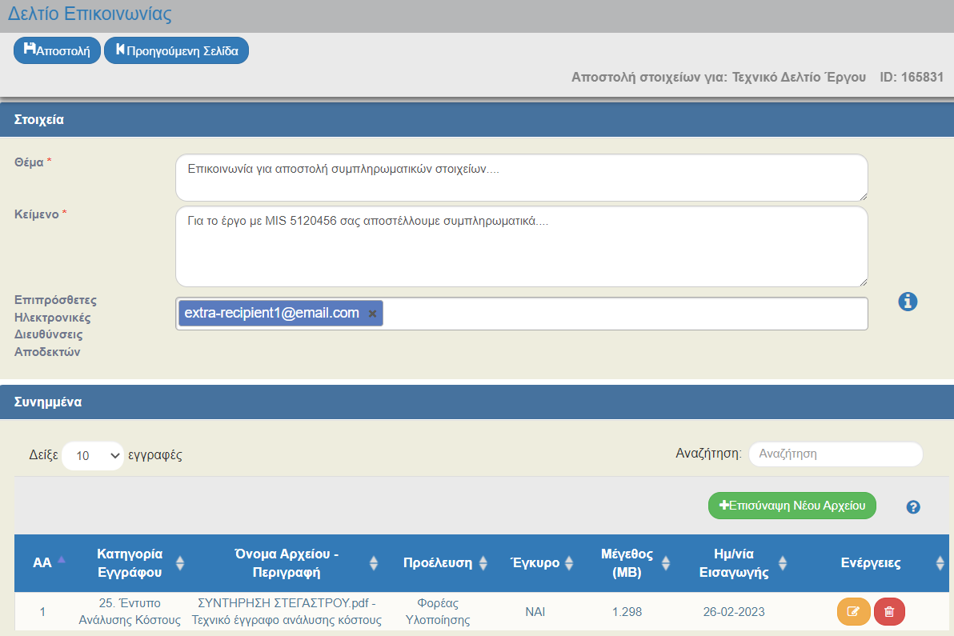
Ενέργεια Επικοινωνίας
Ενέργεια & Δελτίο Επικοινωνίας (1/2)
ΣΗΜΑΝΤΙΚΗ ΔΙΕΥΚΡΙΝΙΣΗ: Η φόρμα Επικοινωνίας χρησιμοποιείται στις περιπτώσεις που προβλέπει το ΣΔΕ ενημέρωση και επικοινωνία 'μέσω του ΟΠΣ’
Ως ημερομηνία αποστολής/παραλαβής λογίζεται η ημερομηνία και ώρα του συστήματος κατά την 'Αποστολή’
(π.χ. ο ΦΥ επιθυμεί να ενημερώσει την ΕΥΣΤΑ για κάποιο θέμα πάνω σε δελτίο που ήδη έχει υποβάλει)
Notes:
Συγκεκριμένα, για την ενέργεια της «Επικοινωνίας» θα πρέπει να γνωρίζετε το εξής:
Χρησιμοποιείται στις περιπτώσεις που προβλέπει το ΣΔΕ ενημέρωση και επικοινωνία μέσω του ΟΠΣ
Ως ημερομηνία αποστολής/ παραλαβής θεωρείται η ημερομηνία και ώρα του συστήματος κατά την ‘Αποστολή’

Slide 44
Ενέργεια Επικοινωνίας
Ενέργεια & Δελτίο Επικοινωνίας (2/2)
Διαθέσιμη σε
Χρήστης με αρμοδιότητα ‘Υποβολής’
Όλα τα δελτία
Με την ‘Αποστολή’
Παράγεται αυτόματη ειδοποίηση (email Συστήματος)
Τα συνημμένα αρχεία προστίθενται στα Συνημμένα του σχετικού δελτίου
Το πλήρες κείμενο φαίνεται στην εκτύπωση του Ιστορικού Μεταβολών του σχετικού δελτίου
Notes:
Η ενέργεια της «Επικοινωνίας»:
Είναι διαθέσιμη σε όλα τα δελτία μόνο για τους χρήστες με αρμοδιότητα «Υποβολής»
Με την ‘Αποστολή’ του δελτίου «Επικοινωνίας» παράγεται αυτόματη ειδοποίηση μέσω mail προς την ΕΥΣΤΑ και γίνεται αυτόματη αποθήκευση στα «ΣΥΝΗΜΜΕΝΑ ΑΡΧΕΙΑ» του δελτίου που αφορά

Slide 45
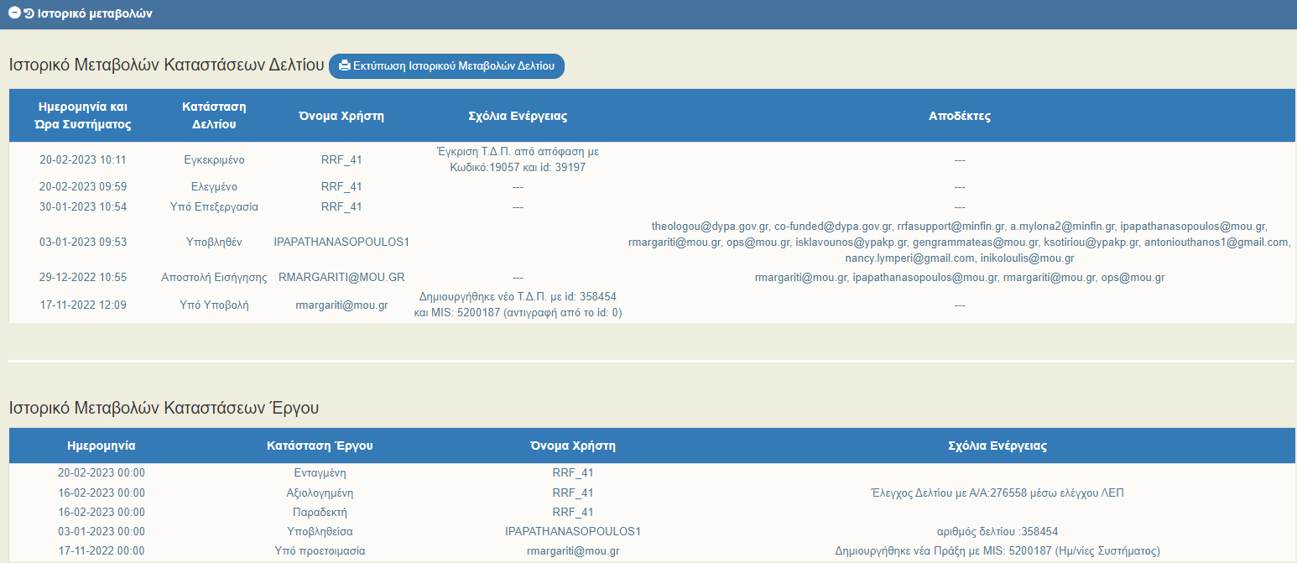
Ιστορικό Μεταβολών
Notes:
Στο ΙΣΤΟΡΙΚΟ ΜΕΤΑΒΟΛΩΝ κάθε δελτίου καταγράφονται όλες οι ΜΕΤΑΒΟΛΕΣ ΚΑΤΑΣΤΑΣΕΩΝ του δελτίου με TIMESTAMP του πότε συνέβησαν
Καταγράφεται ο χρήστης της ενέργειας που οδήγησε σε κάθε μεταβολή κατάστασης
Καταγράφονται τυχόν σχόλια του χρήστη
Καταγράφονται οι αποδέκτες της αυτόματης επικοινωνίας του συστήματος για την μεταβολή της κατάστασης
ΕΙΔΙΚΑ στην περίπτωση του ΤΕΧΝΙΚΟΥ ΔΕΛΤΙΟΥ ΕΡΓΟΥ αποτυπώνονται:
Τόσο οι μεταβολές καταστάσεων του δελτίου (δηλαδή της συγκεκριμένη έκδοσης του ΤΔΕ)
Όσο και οι μεταβολές του ΕΡΓΟΥ

Slide 46
Ενέργειες - Καταστάσεις Δελτίων
Σύνολο ενεργειών που αφορούν ΦΥ - ΥΕ
Υπουργείο Ευθύνης
ΔΗΜΙΟΥΡΓΙΑ
ΥΠΟΒΟΛΗ
ΥΠΟ ΥΠΟΒΟΛΗ
ΠΡΟΩΘΗΣΗ
ΥΠΟ ΥΠΟΒΟΛΗ
ΥΠΟ ΥΠΟΒΟΛΗ
ΥΠΟΒΛΗΘΕΝ
ΕΠΙΣΤΡΟΦΗ
ΥΠΟ ΥΠΟΒΟΛΗ
ΥΠΟ ΥΠΟΒΟΛΗ
ΕΠΙΣΤΡΟΦΗ ΣΕ
ΦΟΡΕΑ ΥΛΟΠΟΙΗΣΗΣ
ΥΠΟ ΕΠΕΞΕΡΓΑΣΙΑ
Φορέας Υλοποίησης
ΕΥΣΤΑ
ΑΚΥΡΩΣΗ
ΟΡΙΣΤΙΚΟΠΟΙΗΣΗ
ΥΠΟ ΥΠΟΒΟΛΗ
ΥΠΟ ΥΠΟΒΟΛΗ
ΟΡΙΣΤΙΚΟΠΟΙΗΜΕΝΟ
ΑΚΥΡΟ / ΑΝΕΝΕΡΓΟ
ΕΠΙΚΟΙΝΩΝΙΑ
Notes:
Το σχήμα αποτυπώνει το σύνολο των ενεργειών που συμβαίνουν σε ένα δελτίο του ΟΠΣ για να φτάσει από τον Φορέα Υλοποίησης στην ΕΥΣΤΑ:
Ο ΦΟΡΕΑΣ ΥΛΟΠΟΙΗΣΗΣ δημιουργεί ένα δελτίο (οπότε το δελτίο λαμβάνει την κατάσταση ΥΠΟ ΥΠΟΒΟΛΗ).
Στην συνέχεια ο ΦΟΡΕΑΣ ΥΛΟΠΟΙΗΣΗΣ προωθεί το δελτίο προς το ΥΠΟΥΡΓΕΙΟ ΕΥΘΥΝΗΣ προκειμένου να το υποβάλλει στην ΕΥΣΤΑ (περίπτωση ΤΔΕ, ΔΕΛΤΙΟΥ ΩΡΙΜΑΝΣΗΣ, ΔΕΛΤΙΟΥ ΕΠΙΤΕΥΞΗΣ).
Στις περιπτώσεις των υπόλοιπων δελτίων ο ΦΟΡΕΑΣ ΥΛΟΠΟΙΗΣΗΣ το υποβάλλει απ’ ευθείας ο ίδιος στην ΕΥΣΤΑ.
Και στις 2 περιπτώσεις το δελτίο λαμβάνει την κατάσταση ΥΠΟΒΛΗΘΕΝ.
Η ΕΥΣΤΑ επεξεργάζεται το δελτίο οπότε εκείνο λαμβάνει την κατάσταση ΥΠΟ ΕΠΕΞΕΡΓΑΣΙΑ.
Εάν χρειάζεται η ΕΥΣΤΑ το επιστρέφει στον ΦΟΡΕΑ ΥΛΟΠΟΙΗΣΗΣ οπότε το δελτίο λαμβάνει την κατάσταση ΕΠΙΣΤΡΟΦΗ.
Ο ΦΟΡΕΑΣ ΥΛΟΠΟΙΗΣΗΣ είτε θα διορθώσει το δελτίο και θα ακολουθήσει τα παραπάνω βήματα για επανυποβολή στην ΕΥΣΤΑ. Είτε θα το ακυρώσει καθιστώντας το ΑΚΥΡΟ/ΑΝΕΝΕΡΓΟ – ασφαλώς το ίδιο μπορεί να κάνει και η ΕΥΣΤΑ όσο έχει το δελτίο πάνω της ΥΠΟ ΕΠΕΞΕΡΓΑΣΙΑ.
Τελικά η ΕΥΣΤΑ θα οριστικοποιήσει το δελτίο και αυτό θα λάβει την κατάσταση «Ελεγμένο», «Οριστικοποιημένο», «Αποδεκτό» αναλόγως το δελτίο.
Καθ’ όλη αυτή την διαδικασία είναι δυνατή η χρήση της «Επικοινωνίας» μεταξύ των δύο πλευρών.

Slide 47
Ροή Ενεργειών Έργων & Δελτίων
ΦΥ: Σύνταξη Τεχνικού Δελτίου Έργου
ΦΥ: Σύνταξη Δελτίου Ωρίμανσης
(επαναλ/νόμενο)
ΥΕ: Υποβολή Δελτίου Ωρίμανσης & Τεχνικού Δελτίου
ΕΥΣΤΑ: Έλεγχος Συμβατότητας - Πληρότητας
ΕΥΣΤΑ: Απόφαση Ένταξης
ΠΔΕ: Απόφαση Ένταξης στο ΠΔΕ
ΦΥ: Κατακύρωση Διαγωνισμού -AWRD
ΦΥ: Διαγωνιστική Διαδικασία
ΦΥ: Δημοσίευση Διακήρυξης - PROC
ΕΥΣΤΑ: Σύμφωνη Γνώμη Διακήρυξης / Πρόσκλησης
ΦΥ: Σύνταξη Διακήρυξης / Πρόσκλησης
ΕΥΣΤΑ: Σύμφωνη Γνώμη Σχεδίου Σύμβασης
ΦΥ: Σύμβαση - SYMV
ΦΥ: Τεχνικό Δελτίο Σύμβασης
ΦΥ: Δελτίο Παρακολούθησης (επαναλ/νόμενο)
ΦΥ/ΥΕ: Δελτίο Επίτευξης Οροσήμων Στόχων
ΦΥ/ΥΕ/ΕΥΣΤΑ: Ολοκλήρωση Έργου
ΦΥ/ΥΕ: Δελτίο Επίτευξης Κοινών Δεικτών & Ενδιάμεσων Βημάτων
Notes:
Αναλυτικά, η ροή των ενεργειών στα δελτία που αποτυπώνουν ένα έργο είναι η εξής:
Ο ΦΟΡΕΑΣ ΥΛΟΠΟΙΗΣΗΣ δημιουργεί και συμπληρώνει ένα ΤΔΕ προωθώντας το στο ΥΠΟΥΡΓΕΙΟ ΕΥΘΥΝΗΣ
Παράλληλα, ο ΦΟΡΕΑΣ ΥΛΟΠΟΙΗΣΗΣ δημιουργεί και συμπληρώνει ένα ΔΕΛΤΙΟ ΩΡΙΜΑΝΣΗΣ προωθώντας και αυτό στο ΥΠΟΥΡΓΕΙΟ ΕΥΘΥΝΗΣ
Το ΥΠΟΥΡΓΕΙΟ ΕΥΘΥΝΗΣ υποβάλλει και τα 2 δελτία στην ΕΥΣΤΑ
Η ΕΥΣΤΑ διενεργεί έλεγχο συμβατότητας – πληρότητας για του ΤΔΕ
Στη συνέχεια η ΕΥΣΤΑ εκδίδει την ΑΠΟΦΑΣΗ ΕΝΤΑΞΗΣ
Αυτόματα υποβάλλεται το «αυτοδίκαιο αίτημα» ένταξης του ΕΡΓΟΥ στο ΠΡΟΓΡΑΜΜΑ ΔΗΜΟΣΙΩΝ ΕΠΕΝΔΥΣΕΩΝ (ΠΔΕ) και εκδίδεται η σχετική Απόφασης Ένταξης
Ο ΦΟΡΕΑΣ ΥΛΟΠΟΙΗΣΗ προχωρά στην σύνταξη της ΔΙΑΚΗΡΥΞΗΣ ή ΠΡΟΣΚΛΗΣΗΣ και υποβάλλει σχετικό αίτημα ελέγχου προς την ΕΥΣΤΑ
Εκδίδεται η «Σύμφωνη Γνώμη» από την ΕΥΣΤΑ για το Σχέδιο της ΔΙΑΚΗΡΥΞΗΣ και στη συνέχεια…
Δημοσιεύεται η ΔΙΑΚΗΡΥΞΗ…
…και ξεκινάει η ΔΙΑΓΩΝΙΣΤΙΚΗ ΔΙΑΔΙΚΑΣΙΑ
Ο ΦΟΡΕΑΣ ΥΛΟΠΟΙΗΣΗ προχωρά στην ΚΑΤΑΚΥΡΩΣΗ του Διαγωνισμού και υποβάλλει αίτημα ελέγχου του Σχεδίου της ΣΥΜΒΑΣΗΣ προς την ΕΥΣΤΑ
Εκδίδεται η «Σύμφωνη Γνώμη» από την ΕΥΣΤΑ για το σχέδιο της ΣΥΜΒΑΣΗΣ
Υπογράφεται η ΣΥΜΒΑΣΗ και…
Ο ΦΟΡΕΑΣ ΥΛΟΠΟΙΗΣΗΣ δημιουργεί και υποβάλει το ΤΕΧΝΙΚΟ ΔΕΛΤΙΟ ΣΥΜΒΑΣΗΣ
Κατά τη διάρκεια της υλοποίησης της ΣΥΜΒΑΣΗΣ ο ΦΟΡΕΑΣ ΥΛΟΠΟΙΗΣΗΣ υποβάλλει διαδοχικά ΔΕΛΤΙΑ ΠΑΡΑΚΟΛΟΥΘΗΣΗΣ ενημερώνοντας την ΕΥΣΤΑ για την πρόοδο της υλοποίησης ή τυχόν εμπλοκές της ΣΥΜΒΑΣΗΣ
Περιοδικά ο ΦΟΡΕΑΣ ΥΛΟΠΟΙΗΣΗΣ υποβάλει ΔΕΛΤΙΑ ΕΠΙΤΕΥΞΗΣ ΟΡΟΣΗΜΩΝ/ ΣΤΟΧΩΝ και…
…ΔΕΛΤΙΑ ΕΠΙΤΕΥΞΗΣ ΕΝΔΙΑΜΕΣΩΝ ΒΗΜΑΤΩΝ ΠΑΡΑΚΟΛΟΥΘΗΣΗΣ και ΔΕΛΤΙΑ ΠΡΟΟΔΟΥ ΤΗΣ ΕΠΙΤΕΥΞΗΣ ΚΟΙΝΩΝ ΔΕΙΚΤΩΝ
Με την ολοκλήρωση της υλοποίησης της ΣΥΜΒΑΣΗΣ ο ΦΟΡΕΑΣ ΥΛΟΠΟΙΗΣΗΣ θα υποβάλλει τα ΤΔΣ και ΤΔΥ ΟΛΟΚΛΗΡΩΣΗΣ και…
Η ΕΥΣΤΑ θα προχωρήσει στην έκδοση της ΒΕΒΑΙΩΣΗΣ / ΑΠΟΦΑΣΗΣ ΟΛΟΚΛΗΡΩΣΗΣ του ΕΡΓΟΥ

Slide 48
Αντιστοίχιση ΣΔΕ – ΟΠΣ ΤΑ
Διαδικασίες ΣΔΕ ΤΑ
Δελτία ΟΠΣ ΤΑ
Δ01 Ένταξη Έργων
2.2 ΤΔΕ
Δ02 Ωρίμανση Έργων
2.3 ΛΕΠ
Δ03 Έγκριση Διακήρυξης
2.5 ΑΠΟΦΑΣΗ ΕΝΤΑΞΗΣ
Δ04 Έγκριση Πρόσκλησης Ενισχύσεων
3.7 ΔΩΕ
Δ05 Έγκριση Σύμβασης
Ex ante
3.1 ΕΛΕΓΧΟΣ ΝΟΜΙΜΟΤΗΤΑΣ (ΠΡΟΕΓΚΡΙΣΗ)
Δ06 Παρακολούθηση Έργων
3.2 ΤΔΣ
Δ07 Επίτευξη Οροσήμων & Στόχων
3.4 ΔΕΛΤΙΟ ΠΑΡΑΚΟΛΟΥΘΗΣΗΣ
Δ19 Εκθέσεις Προόδου
3.6 ΔΕΛΤΙΟ ΕΠΙΤΕΥΞΗΣ
Δ18 Ολοκλήρωση Έργου
3.11 ΑΠΟΦΑΣΗ ΟΛΟΚΛΗΡΩΣΗΣ
Notes:
Σε αυτό το σημείο θα δούμε τις αντιστοιχίσεις που υπάρχουν μεταξύ των ΔΙΑΔΙΚΑΣΙΩΝ του ΣΔΕ και των βασικών δελτίων του ΟΠΣ του Ταμείου Ανάκαμψης.
Η διαδικασία Δ1 – ΕΝΤΑΞΗ ΕΡΓΩΝ υλοποιείται στο σύστημα μέσω των εξής δελτίων:
Το ΤΕΧΝΙΚΟ ΔΕΛΤΙΟ ΕΡΓΟΥ που αποτελεί το αίτημα ένταξης ενός έργου στο Ταμείο ανάκαμψης,
το δελτίο της ΛΙΣΤΑΣ ΕΛΕΓΧΟΥ ΠΛΗΡΟΤΗΤΑΣ του αιτήματος του Φορέα Υλοποίησης/Υπουργείου Ευθύνης από την ΕΥΣΤΑ και τελικά
το δελτίο της ΑΠΟΦΑΣΗΣ ΕΝΤΑΞΗΣ την οποία εκδίδει η ΕΥΣΤΑ και δυνάμει της οποίας εντάσσεται το έργο.
Η διαδικασία Δ2 – ΩΡΙΜΑΝΣΗ ΕΡΓΩΝ υλοποιείται στο σύστημα μέσω του ΔΕΛΤΙΟΥ ΩΡΙΜΑΝΣΗΣ ΕΡΓΟΥ.
Οι διαδικασίες Δ3-Δ4-Δ5 υλοποιούνται στο ΟΠΣ ΤΑ μέσω του ΔΕΛΤΙΟΥ ΕΛΕΓΧΟΥ ΝΟΜΙΜΟΤΗΤΑΣ (ή αλλιώς γνωστό και ως ΔΕΛΤΙΟ ΠΡΟΕΓΚΡΙΣΗΣ), μέσω του οποίου η ΕΥΣΤΑ δίνει την ΣΥΜΦΩΝΗ ΓΝΩΜΗ της για τις ΔΙΑΚΥΡΗΞΕΙΣ και τις ΣΥΜΒΑΣΕΙΣ που είναι ΑΝΩ ΤΩΝ ΟΡΙΩΝ της ΕΥΡΩΠΑΪΚΗΣ ΕΠΙΤΡΟΠΗΣ, καθώς και τη ΣΥΜΦΩΝΗ ΓΝΩΜΗ της για τις ΠΡΟΣΚΛΗΣΕΙΣ ΕΝΙΣΧΥΣΕΩΝ
Σημειώνουμε ότι το συγκεκριμένο δελτίο χρησιμοποιείται επίσης και για τις ΣΥΜΒΑΣΕΙΣ ΚΑΤΩ ΤΩΝ ΟΡΙΩΝ της ΕΥΡΩΠΑΪΚΗΣ ΕΠΙΤΡΟΠΗΣ στο πλαίσιο της διενέργειας των EX-ANTE ελέγχων ΜΗ-ΣΥΓΚΡΟΥΣΗΣ ΣΥΜΦΕΡΟΝΤΩΝ
Η διαδικασία Δ6 αποτυπώνεται στο σύστημα μέσω 2 δελτίων, του ΤΕΧΝΙΚΟΥ ΔΕΛΤΙΟΥ ΣΥΜΒΑΣΗΣ/ΥΠΟΕΡΓΟΥ και του ΔΕΛΤΙΟΥ ΠΑΡΑΚΟΛΟΥΘΗΣΗΣ ΥΛΟΠΟΙΗΣΗΣ ΔΗΜΟΣΙΑΣ ΣΥΜΒΑΣΗΣ ή ΠΡΟΣΚΛΗΣΗΣ ΕΝΙΣΧΥΣΕΩΝ.
Η διαδικασία Δ7 για την ΔΗΛΩΣΗ ΕΠΙΤΕΥΞΗΣ ΟΡΟΣΗΜΩΝ & ΣΤΟΧΩΝ για ΑΙΤΗΜΑΤΑ ΠΛΗΡΩΜΗΣ, όσο και η διαδικασία Δ19 για τις ΕΞΑΜΗΝΙΑΙΕΣ ΕΞΘΕΣΕΙΣ BI-ANNUAL REPORT και COMMON INDICATORS REPORT χρησιμοποιούν όλες το ΔΕΛΤΙΟ ΕΠΙΤΕΥΞΗΣ.
Τέλος η διαδικασία Δ18 αποτυπώνεται στο ΟΠΣ ΤΑ μέσω του δελτίου ΑΠΟΦΑΣΗ/ΒΕΒΑΙΩΣΗ ΟΛΟΚΛΗΡΩΣΗΣ.

Slide 49
2.2 Τεχνικό Δελτίο Έργου (ΤΔΕ)
Notes:
Μέχρι σήμερα, όλοι μαζί σαν δίκτυο Φορέων Υλοποίησης και Υπουργείων Ευθύνης, έχετε εντάξει επιτυχημένα περίπου 730 ΕΡΓΑ στο Ταμείο Ανάκαμψης και Ανθεκτικότητας.
Γεγονός που σημαίνει ότι πλέον είστε εξοικειωμένοι με τον τρόπο λειτουργίας και συμπλήρωσης του ΤΕΧΝΙΚΟΥ ΔΕΛΤΙΟΥ ΕΡΓΟΥ.
Συνεπώς σε αυτή την ενότητα της Παρουσίασης που αφορά στο ΤΔΕ, δεν χρειάζεται να δούμε αναλυτικά από την αρχή κάθε λεπτομέρεια της συμπλήρωσης του δελτίου.
Αντίθετα αυτό που χρειάζεται είναι να εστιάσουμε σε ορισμένες ειδικές περιπτώσεις που έχουν να κάνουν με την ορθή συμπλήρωση του ΤΔΕ.
Από την ανάλυση των περιπτώσεων που θα δούμε παρακάτω, πιθανώς να διαπιστώσετε ότι τα ΤΔΕ των Έργων σας που βρίσκονται σε Ισχύ αυτή τη στιγμή, χρειάζονται διορθώσεις προκειμένου να αποτυπώνουν την ακριβή εικόνα του έργου και να βοηθήσουν όλους μας στην παρακολούθηση της επίτευξης των Οροσήμων, καθώς και στο ακριβές reporting που κάνουμε στην πολιτική ηγεσία, τις ελεγκτικές αρχές και την Ευρωπαϊκή Επιτροπή.
«Θα σας παρακαλέσουμε θερμά, την επόμενη κιόλας ημέρα μετά από αυτήν την εκπαίδευση, να προχωρήσετε σε διορθώσεις όποιων σφαλμάτων διαπιστώσετε κάνοντας χρήση των νέων εκδόσεων Επικαιροποίησης των ΤΔΕ. Εάν χρειάζεται ακόμη και Τροποποιήσεις αυτών»

Slide 50
Επικαιροποίηση & Τροποποίησης του ΤΔΕ
Α
Υποβολή πρότασης σύμφωνα με το εγκεκριμένο ΕΣΑΑ
Συμπλήρωση και Υποβολή
Αρχικού ΤΔΕ
Αξιολόγηση και
Ένταξη ή Απόρριψη
του Έργου
Αξιολόγηση και
Τροποποίηση της Απόφασης
Ένταξης
Β
Τροποποίηση ή Επικαιροποίηση ενταγμένου Έργου
Συμπλήρωση και Υποβολή Νέας Έκδοσης ΤΔΕ
ή
Έγκριση της Επικαιροποίησης
Notes:
Είναι εξαιρετικά σημαντικό το ΤΕΧΝΙΚΟ ΔΕΛΤΙΟ ΕΡΓΟΥ να αποτυπώνει την πλέον επίκαιρη και ορθή εικόνα των δεδομένων που ισχύουν ανά πάσα στιγμή.
ΠΡΩΤΟΝ διότι όλα τα επόμενα δελτία της Παρακολούθησης του Έργου εξαρτώνται από αυτό.
ΔΕΥΤΕΡΟΝ διότι όλες οι αναφορές που παίρνει η συντονιστική αρχή και η πολιτική ηγεσία εξαρτώνται από αυτό.
Δεδομένα των ΕΡΓΩΝ όπως η ακριβής Γεωγραφική Χωροθέτηση του έργου, η ακριβής αντιστοίχιση των Οροσήμων με τα Υποέργα-Συμβάσεις του έργου, η ακριβής ανάδειξη και αποτύπωση Συμπληρωματικών Έργων που χρηματοδοτούνται από άλλες Πηγές Χρηματοδότησης και ο πλέον επικαιροποιημένο χρονικός ορίζοντας της υλοποίησης του έργου είναι ΟΛΑ τους εξαιρετικά σημαντικά και θα πρέπει να γίνεται χρήση των νέων εκδόσεων του ΤΔΕ χωρίς καμία φειδώ.
Θυμίζουμε ότι:
Η ΕΠΙΚΑΙΡΟΠΟΙΗΣΗ ενός ΤΔΕ μπορεί να γίνει για δεδομένα που δεν επηρεάζουν το έγγραφο της Απόφασης Ένταξης και μέσω αυτής η νεότερη έκδοση του ΤΔΕ μπαίνει αυτομάτως σε Ισχύ με την Οριστικοποίηση του δελτίου από την ΕΥΣΤΑ.
Η ΤΡΟΠΟΠΟΙΗΣΗ ενός ΤΔΕ πρέπει να γίνεται όταν αλλάζουμε δεδομένα που επηρεάζουν το έγγραφο της Απόφασης Ένταξης και για να μπει σε Ισχύ μία επόμενη έκδοση του ΤΔΕ μέσω αυτής χρειάζεται η έκδοση ΤΡΟΠΟΠΟΙΗΣΗΣ ΑΠΟΦΑΣΗ ΕΝΤΑΞΗΣ από την ΕΥΣΤΑ.

Slide 51
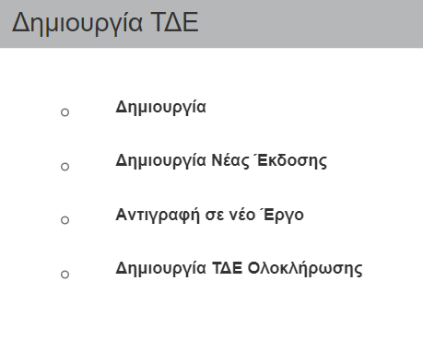
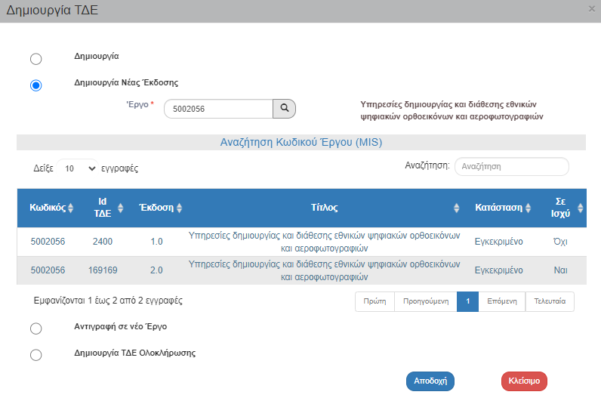
Δημιουργία νέας έκδοσης ΤΔΕ
Προσοχή να επιλέγεται
η Σε Ισχύ έκδοση του δελτίου!
Notes:
Όταν λοιπόν σκοπεύουμε να προχωρήσουμε σε μία επόμενη έκδοση του ΤΔΕ για να ενημερώσουμε με τα πλέον επίκαιρα δεδομένα που ισχύουν στο έργο μας, θα ακολουθήσουμε τη γνωστή διαδικασία ΔΗΜΙΟΥΡΓΙΑΣ νέας έκδοσης του δελτίου προσέχοντας ιδιαιτέρως η ΝΕΑ έκδοση του δελτίου να στηρίζεται πάντοτε στην ΙΣΧΥΟΥΣΑ έκδοση του δελτίου που υπάρχει στο σύστημα εκείνη τη στιγμή.

Slide 52
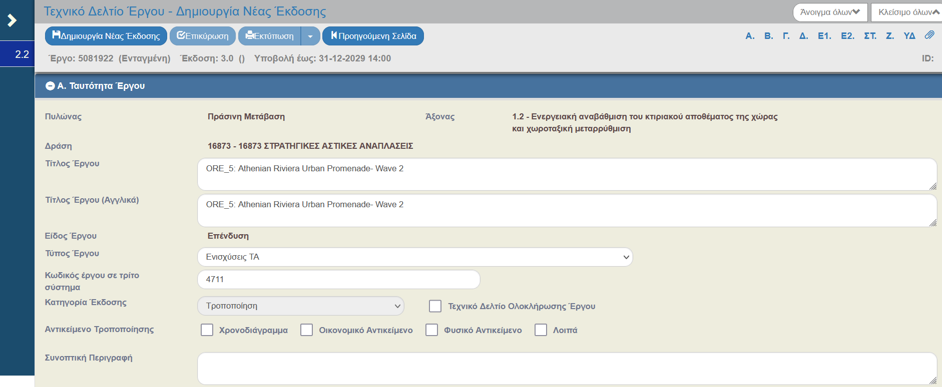
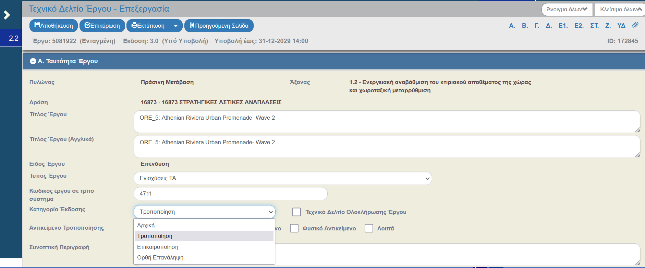
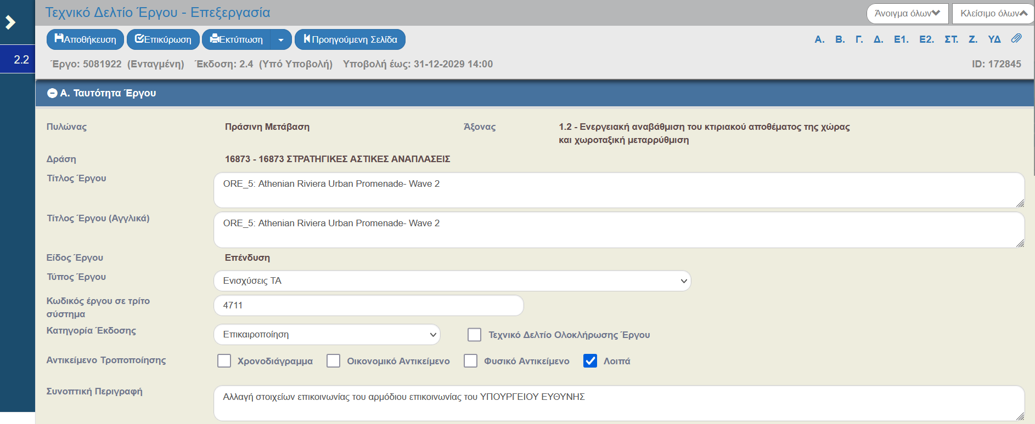
Τμήμα Α. Ταυτότητα Έργου
Κατηγορία Έκδοσης ΤΔΕ
By default, το ΟΠΣ δημιουργεί έκδοση ΤΡΟΠΟΠΟΙΗΣΗΣ
Με την «Δημιουργία Νέας Έκδοσης» το πεδίο «Κατηγορίας Έκδοσης» ανοίγει για επεξεργασία
Επιλέγουμε την έκδοση και συμπληρώνουμε συνοπτικά τις αλλαγές του τρέχοντος ΤΔΕ
Notes:
Κατά τη διαδικασία της δημιουργίας μία νέας έκδοση του δελτίου, το σύστημα by default θα θεωρήσει ότι ξεκινάμε μία νέα έκδοση ΤΡΟΠΟΠΟΙΗΣΗΣ του δελτίου.
Μέχρι να πατήσουμε το κουμπί της «Δημιουργίας Νέας Έκδοσης» στην αρχική οθόνη επεξεργασίας του δελτίου, θα παρατηρήσουμε ότι το κουμπί Κατηγορία Έκδοσης είναι κλειδωμένο και δεν μας επιτρέπει να αλλάξουμε τιμή.
Ωστόσο με το πάτημα του κουμπιού της «Δημιουργίας Νέας Έκδοσης» το πεδίο Κατηγορία Έκδοσης ανοίγει και πλέον μπορούμε να επιλέξουμε την ΕΠΙΚΑΙΡΟΠΟΙΗΣΗ του δελτίου, εφόσον αυτό σκοπεύουμε να κάνουμε.
Σε κάθε περίπτωση οφείλουμε να περιγράψουμε συνοπτικά αλλά ξεκάθαρα τις αλλαγές δεδομένων που κάνουμε με την τρέχουσα νέα έκδοση του δελτίου.

Slide 53
Τμήμα Β. Στοιχεία Εμπλεκόμενων Φορέων
Συμπλήρωση ΦΟΡΕΑ ΥΛΟΠΟΙΗΣΗΣ
Το ΟΠΣ ως ΦΟΡΕΑ ΥΛΟΠΟΙΗΣΗΣ
συμπληρώνει αυτόματα & υποχρεωτικά
τον Φορέα στον οποίο ανήκει
ο χρήστης που δημιουργεί το δελτίο!
…προσοχή στο email επικοινωνίας
να είναι σωστό, για να λαμβάνετε
τις ενημερώσεις του συστήματος!
Τροποποίηση ΦΟΡΕΑ ΥΛΟΠΟΙΗΣΗΣ μπορεί να γίνει
μόνο σε συνεργασία με την ΕΥΣΤΑ
Notes:
Ένας πολύ βασικός κανόνας που ισχύει στο ΟΠΣ και τον οποίο πρέπει να έχουμε εντελώς ξεκάθαρο ως χρήστες του συστήματος, είναι ο εξής:
Ο ΧΡΗΣΤΗΣ ΦΟΡΕΑ ΥΛΟΠΟΙΗΣΗΣ του ΟΠΣ τον οποίο έχουμε φτιάξει και εργαζόμαστε στο σύστημα ανήκει σε έναν πολύ συγκεκριμένο κωδικοποιημένο ΦΟΡΕΑ.
Όταν δημιουργούμε ένα ΤΕΧΝΙΚΟ ΔΕΛΤΙΟ ΕΡΓΟΥ στο Τμήμα Β, ως ΦΟΡΕΑ ΥΛΟΠΟΙΗΣΗΣ το σύστημα θα συμπληρώσει αυτόματα και αμετάκλητα τον συγκεκριμένο ΦΟΡΕΑ στον οποίο ανήκει ο ΧΡΗΣΤΗΣ μας. Εάν για κάποιο λόγο, στην πορεία υλοποίησης χρειαστεί να αλλάξει ο ΦΟΡΕΑΣ ΥΛΟΠΟΙΗΣΗΣ του έργου, αυτή η διαδικασία μπορεί να γίνει μόνο σε συνεργασία με την ΕΥΣΤΑ.
Μόνο ένας χρήστης της ΕΥΣΤΑ μπορεί να αλλάξει τον Φορέα Υλοποίησης ενός έργου μέσα στο ΟΠΣ.
Επίσης πρέπει να θυμόμαστε ότι το email επικοινωνίας που δηλώνουμε στο σύστημα είναι αυτό στο οποίο θα απευθύνονται όλες οι ενημερώσεις και τα αυτοματοποιημένα μηνύματα του συστήματος.
Το email επικοινωνίας πρέπει να είναι πάντοτε ενημερωμένο για να μην χάνονται μηνύματα και ειδοποιήσεις του ΟΠΣ.

Slide 54
Τμήμα Β. Στοιχεία Εμπλεκόμενων Φορέων
Τροποποίηση ΦΟΡΕΑ ΥΛΟΠΟΙΗΣΗΣ
Ο απερχόμενος
Φορέας Υλοποίησης δημιουργεί νέα έκδοση ΤΡΟΠΟΠΟΙΗΣΗΣ ΤΔΕ
με συμπληρωμένο
κατ’ ανάγκη τον εαυτό του!
Συμπληρώνει τον επερχόμενο Φορέα Υλοποίησης στο πεδίο «Συνοπτική Περιγραφή» της ΤΡΟΠΟΠΟΙΗΣΗΣ του ΤΔΕ
Ο απερχόμενος
Φορέας Υλοποίησης προωθεί το ΤΔΕ στο Υπουργείο Ευθύνης
και το δελτίο υποβάλλεται
κατά αυτόν τον τρόπο συμπληρωμένο
Ο χειριστής της ΕΥΣΤΑ αντικαθιστά μέσω επεξεργασίας
τον Φορέα Υλοποίησης και αποτυπώνει την αλλαγή του ΦΥ
στην Τροποποίηση της Απόφαση Ένταξης
Notes:
Πώς γίνεται λοιπόν η τροποποίηση του ΦΟΡΕΑ ΥΛΟΠΟΙΗΣΗΣ ενός έργου, όταν παρουσιάζεται αυτή η ανάγκη?
Σε αυτήν την ειδική περίπτωση πρέπει πάντοτε να έχουμε κατά νου τον εξής κανόνα του ΟΠΣ:
Μέχρι να τεθεί σε Ισχύ η νέα έκδοση του δελτίου που θα αποτυπώνει τον Νέο Φορέα ως ΦΟΡΕΑ ΥΛΟΠΟΙΗΣΗΣ, μόνον ο χρήστης του Παλιού Φορέα είναι σε θέση να βλέπει και να επεξεργάζεται το δελτίο.
Δηλαδή ο χρήστης του παλιού ΦΟΡΕΑ ΥΛΟΠΟΙΗΣΗΣ θα πρέπει να δημιουργήσει την νέα έκδοση Τροποποίησης ΤΔΕ, να συμπληρώσει στην Συνοπτική Περιγραφή τον νέο ΦΟΡΕΑ ΥΛΟΠΟΙΗΣΗΣ του έργου και να υποβάλλει μέσω του ΥΠΟΥΡΓΕΙΟΥ ΕΥΘΥΝΗΣ το δελτίο στην ΕΥΣΤΑ (το οποίο σε αυτή τη φάση θα εξακολουθεί να αναγράφει τον παλιό ΦΟΡΕΑ ΥΛΟΠΟΙΗΣΗΣ, αναγκαστικά).
Στην συνέχεια είναι ο χρήστης της ΕΥΣΤΑ που με επεξεργασία θα μπορέσει να κάνει την αντικατάσταση του ΦΟΡΕΑ ΥΛΟΠΟΙΗΣΗΣ και των Υποέργων τα οποία είναι συνδεδεμένος μαζί τους.

Slide 55
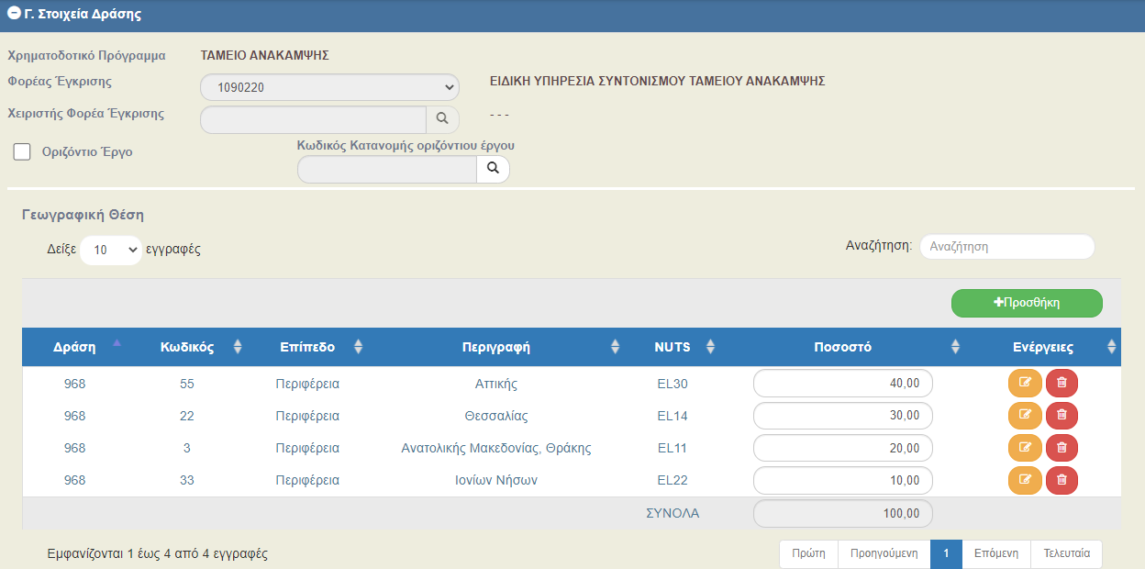
Τμήμα Γ. Στοιχεία Δράσης
Γεωγραφική Χωροθέτηση έργου
Η ορθή ΓΕΩΓΡΑΦΙΚΗ ΧΩΡΟΘΕΤΗΣΗ κάθε έργου
είναι πολύ σημαντική για λόγους επιτελικής πληροφόρησης
«Πρέπει να γνωρίζουμε με πόσους πόρους του «Ελλάδα 2.0»
ενισχύεται κάθε περιοχή της Επικράτειας»
Σε κάθε Γεωγραφική Θέση
που υλοποιείται ένα τμήμα του έργου, θα πρέπει να συμπληρώνεται και
το αντίστοιχο ποσοστό (%) αυτής
ΚΡΙΤΗΡΙΟ
για τον επιμερισμό
των ποσοστών (%) αποτελεί η
Επιλέξιμη ΔΔ (Συμμετοχή ΤΑΑ)
του έργου που επενδύεται
σε κάθε Γεωγραφική Θέση
(τα ποσοστά αθροίζουν στο 100%)
Notes:
Ένα άλλο σημαντικό σημείο που πρέπει να προσέξουμε στο ΤΔΕ είναι η ορθή αποτύπωση της ΓΕΩΓΡΑΦΙΚΗΣ ΧΩΡΟΘΕΤΗΣΗΣ του έργου
Παρουσιάζεται συχνά το φαινόμενο κατά την αρχική ένταξη ενός έργου, ως ΓΕΩΓΡΑΦΙΚΗ ΘΕΣΗ του έργου να είχε επιλεγεί η γενική τιμή «Όλη η Ελλάδα» είτε λόγω βιασύνης, είτε λόγω του γεγονότος ότι κατά την ένταξη δεν ήταν ακόμη γνωστή η ακριβής Χωροθέτηση του έργου (ανάλογα και με τη φύση του έργου)
Εάν διαπιστώσουμε κάποια στιγμή ότι η συγκεκριμένη συμπλήρωση χρειάζεται διόρθωση, αυτό μπορεί να γίνει πολύ εύκολα και γρήγορα μέσω μιας ΕΠΙΚΑΙΡΟΠΟΙΗΣΗΣ του ΤΔΕ
Στις περιπτώσεις όπου πρέπει να αποτυπώσουμε ότι τμήματα ενός έργου υλοποιούνται σε περισσότερες περιοχές της Ελληνικής Επικράτειας, τότε θα προχωρήσουμε σε διαμοιρασμό του έργου σε διάφορες ΓΕΩΓΡΑΦΙΚΕΣ ΘΕΣΕΙΣ
Το κριτήριο για τον διαμοιρασμό θα είναι το πώς μοιράζεται η ΕΠΙΛΕΞΙΜΗ ΔΗΜΟΣΙΑ ΔΑΠΑΝΗ (δηλαδή η Συμμετοχή του ΤΑΑ) μεταξύ των περισσότερων περιοχών

Slide 56
Τμήμα Γ. Στοιχεία Δράσης
Ο Χρυσός Κανόνας της Γεωγραφικής Χωροθέτησης έργου
Το επίπεδο ΓΕΩΓΡΑΦΙΚΗΣ ΧΩΡΟΘΕΤΗΣΗΣ που τηρείται στο ΤΔΣ το ίδιο ακριβώς επίπεδο πρέπει να τηρείται και στο ΤΔΕ
(εάν χρειάζεται προσαρμογή στο ΤΔΕ σύμφωνα με το ΤΔΣ
τότε προχωράμε σε Επικαιροποίηση του ΤΔΕ)
Υπάρχουν 4 επίπεδα Γεωγραφικής Χωροθέτησης στο ΟΠΣ…
Εάν σε ένα έργο που αρχικά στο ΤΔΕ
είχε χρησιμοποιηθεί το επίπεδο «Χώρα»
διαπιστώσουμε στην πορεία ότι στα ΤΔΣ
οφείλει να χρησιμοποιηθεί το επίπεδο «Δήμος»…
…τότε θα επιστρέψουμε στο ΤΔΕ και
θα αντικαταστήσουμε με το επίπεδο «Δήμος»
Notes:
Σε αυτό το σημείο θα πρέπει να θυμίσουμε ότι η ΓΕΩΓΡΑΦΙΚΗ ΧΩΡΟΘΕΤΗΣΗ συμπληρώνεται και ανά Υποέργο στο ΤΕΧΝΙΚΟ ΔΕΛΤΙΟ ΣΥΜΒΑΣΗΣ. Δηλαδή αφενός έχουμε την αποτύπωση της ΓΕΩΓΡΑΦΙΚΗΣ ΧΩΡΟΘΕΤΗΣΗΣ του έργου μέσω του ΤΔΕ, αφετέρου αποτυπώνουμε και την ΓΕΩΓΡΑΦΙΚΗ ΧΩΡΟΘΕΤΗΣΗ του κάθε Υποέργου ενός έργου μέσω του ΤΔΣ.
Επίσης ας κρατήσουμε κατά νου ότι το ΟΠΣ έχει 4 διαδοχικά επίπεδα γεωγραφίας μέσα του: ΧΩΡΑ – ΠΕΡΙΦΕΡΕΙΑ – ΝΟΜΟΣ - ΔΗΜΟΣ
Αναφορικά με την ορθή συμπλήρωση αυτής της πολύ σημαντική πληροφορίας στα 2 δελτία (ΤΔΕ και ΤΔΣ) πρέπει να θυμόμαστε τον εξής Χρυσό Κανόνα:
«Εάν συμβαίνει στο ΤΔΕ να έχουμε αποτυπώσει ότι το έργο υλοποιείται γενικά σε όλη την Ελληνική Επικράτεια, αλλά όταν πάμε να συμπληρώσουμε τα ΤΔΣ διαπιστώσουμε ότι θέλουμε να εξειδικεύσουμε την γεωγραφική θέση του Υποέργου σε κάποιο χαμηλότερο επίπεδο (π.χ. Δήμος), τότε πρέπει εκ των προτέρων να πάμε και μέσω Επικαιροποίησης να διορθώσουμε το επίπεδο της γεωγραφικής θέσης στο ΤΔΕ (σε Δήμους), ώστε το επίπεδο γεωγραφίας να συμπίπτει στα 2 δελτία»

Slide 57
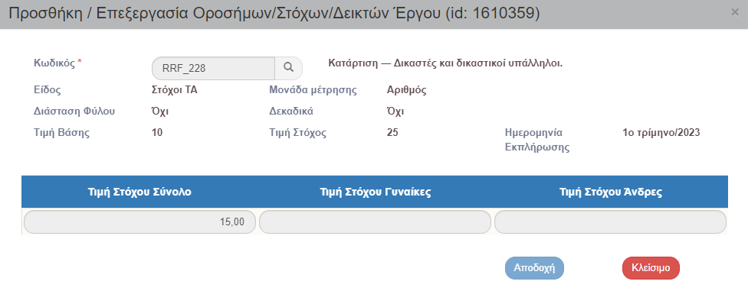
Τμήμα Ε1. Ορόσημα/Στόχοι/Δείκτες Έργου
Στόχος ΤΑ (Target) – ορθή συμπλήρωση
Ειδικά για τους Στόχους
οφείλει να συμπληρώνεται
η Τιμή Στόχου Σύνολο
Προσοχή! Στην περίπτωση όπου υπάρχει Τιμή Βάσης…
Προσοχή! Στην περίπτωση όπου υπάρχει Τιμή Βάσης… τότε η Τιμή Στόχου Σύνολο που συμπληρώνει ο χρήστης οφείλει να είναι η διαφορά
Τιμή Στόχος – Τιμή Βάσης…
Notes:
Ένα άλλο σημείο που χρειάζεται να δώσουμε μεγάλη προσοχή στην ορθή συμπλήρωσή του, είναι η σωστή αποτύπωση των ΣΤΟΧΩΝ στα πεδία του Τμήματος Ε1 του ΤΔΕ
Έχουμε διαπιστώσει ότι τα δεδομένα του ΟΠΣ αυτή τη στιγμή περιέχουν σφάλματα στο συγκεκριμένο σημείο και αυτό επηρεάζει τον τρόπο με τον οποίο τα ίδια δεδομένα των ΣΤΟΧΩΝ εμφανίζονται στα δελτία 3.6 ΔΕΛΤΙΑ ΕΠΙΤΕΥΞΗΣ
Συγκεκριμένα πρέπει να δοθεί προσοχή στις περιπτώσεις όπου αποτυπώνουμε έναν ΣΤΟΧΟ ο οποίος έχει ΤΙΜΗ ΒΑΣΗΣ διαφορετική από το μηδέν.
Σε αυτές τις περιπτώσεις το πεδίο ΤΙΜΗ ΣΤΟΧΟΥ ΣΥΝΟΛΟ θα πρέπει να αποτυπώνει το αποτέλεσμα της αφαίρεσης της ΤΙΜΗΣ ΒΑΣΗΣ από την ΤΙΜΗ ΣΤΟΧΟΥ.
Εξηγούμε με ένα παράδειγμα:
Έστω σε μια Δράση το ζητούμενο είναι η υλοποίησή της να καταλήξει στην εκπαίδευση 25 δικαστών και για την παρακολούθησή της έχουν οριστεί 2 διαδοχικοί ΣΤΟΧΟΙ – ο πρώτος επιτυγχάνεται όταν από τους 0 εκπαιδευμένους δικαστές φτάσουμε στους 10, ενώ ο δεύτερος επιτυγχάνεται όταν από τους 10 φτάσουμε στους 25.
Για τον δεύτερο ΣΤΟΧΟ που η μέτρησή του ξεκινάει από την βάση των 10, η ΤΙΜΗ ΣΤΟΧΟΥ ΣΥΝΟΛΟ είναι οι επιπλέον 15 εκπαιδευμένοι δικαστές που χρειάζονται για να φτάσουμε τελικά στους 25.

Slide 58
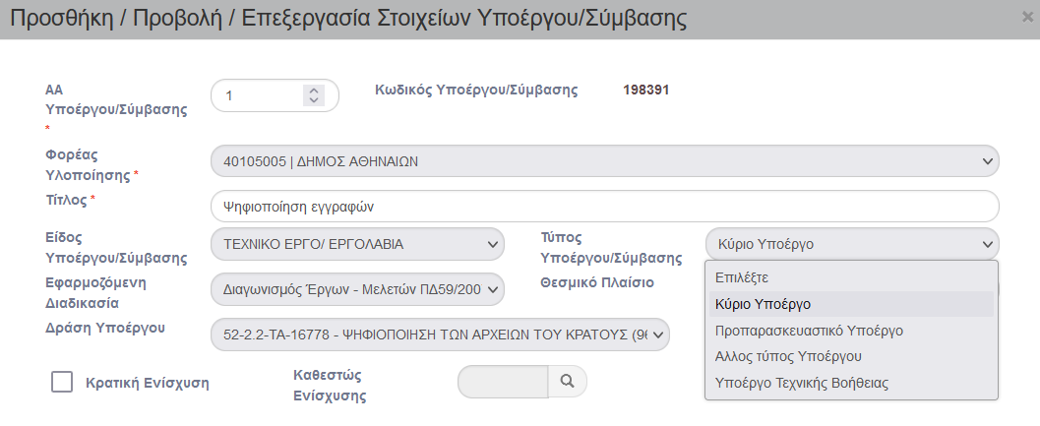
Τμήμα Ε1. Ορόσημα/Στόχοι/Δείκτες Έργου
Ο Χρυσός Κανόνας των Οροσήμων/Στόχων & Ενδιάμεσων Βημάτων
Σε ένα έργο (MIS)
το κάθε Ορόσημο/Στόχος
δεν αφορά πάντοτε κάθε Υποέργο…
Τα Υποέργα που συμμετέχουν στην επίτευξη του Οροσήμου
θα μαρκάρονται στο Τμήμα ΣΤ ώστε να ξεχωρίζουν και
να παρακολουθείται μέσω αυτών
το στάδιο επίτευξης του Οροσήμου
ΚΑΝΟΝΑΣ
Τα Υποέργα που συνεισφέρουν στην επίτευξη Οροσήμου/Στόχου του MIS και μόνο αυτά
στο Τμήμα ΣΤ και στο πεδίο Τύπος Υποέργου
θα λαμβάνουν τιμή «Κύριο Υποέργο»
Notes:
Παραμένοντας στο ζήτημα των ΟΡΟΣΗΜΩΝ/ΣΤΟΧΩΝ και των ΕΝΔΙΑΜΕΣΩΝ ΒΗΜΑΤΩΝ ΠΑΡΑΚΟΛΟΥΘΗΣΗΣ και της καταχώρισής τους στο ΟΠΣ θα αναφερθούμε σε κάτι επίσης σημαντικό το οποίο θα πρέπει να γίνει με την συνδρομή σας μέσα στο σύστημα.
Αυτό που ισχύει βάσει της κατασκευής του ΟΠΣ είναι ότι, όταν μέσα στο ΤΔΕ ενός Έργου (MIS) συμπληρωθεί ένα ΟΡΟΣΗΜΟ αυτό καταρχήν θα σημαίνει ότι η επίτευξη του ΟΡΟΣΗΜΟΥ θα εξαρτάται από την υλοποίηση του συνόλου του Έργου. Ωστόσο, υπάρχουν περιπτώσεις όπου ένα Έργο σπάει σε Υποέργα, κάποια από τα οποία σχετίζονται με την επίτευξη του ΟΡΟΣΗΜΟΥ ενώ κάποια άλλα είναι άσχετα με την επίτευξη του ΟΡΟΣΗΜΟΥ.
Επειδή είναι εξαιρετικά σημαντικό για την αποτελεσματική παρακολούθηση των ΟΡΟΣΗΜΩΝ να γίνει διαχωρισμός των Υποέργων σε αυτά που συνεισφέρουν στο ΟΡΟΣΗΜΟ από εκείνα που δεν συνεισφέρουν, θα πρέπει στο επίπεδο του κάθε Υποέργου (άρα στο Τμήμα ΣΤ) να συμπληρωθεί ένα συγκεκριμένο πεδίο του Υποέργου κατά τέτοιο τρόπο ώστε να μπορεί να γίνει αυτός ο διαχωρισμός.
Το πεδίο αυτό είναι ο ΤΥΠΟΣ ΥΠΟΕΡΓΟΥ/ΣΥΜΒΑΣΗΣ όπου για τα Υποέργα που συνεισφέρουν σε ΟΡΟΣΗΜΟ πρέπει να συμπληρωθεί η τιμή Κύριο Υποέργο, ενώ για τα υπόλοιπα Υποέργα πρέπει να συμπληρωθεί η τιμή Άλλος Τύπος Υποέργου.
Προσοχή! Ειδικά για τα Υποέργα που αφορούν σε Τεχνική Βοήθεια η τιμή που θα πρέπει να συμπληρωθεί είναι Υποέργο Τεχνικής Βοήθειας και σε αυτό το σημείο να σημειώσουμε ότι τα συγκεκριμένα Υποέργα αποσυνδέονται με την επίτευξη ενός ΟΡΟΣΗΜΟΥ (για τις ανάγκες παρακολούθησης τουλάχιστον).
Σε αυτό το σημείο χρειάζεται απαραίτητα η δική σας συνδρομή! Δηλαδή θα πρέπει ξεκινώντας από σήμερα κιόλας, ο κάθε Φορέας Υλοποίησης για τα Έργα του, να προχωρήσει σε Επικαιροποιήσεις των ΤΔΕ ώστε να αποτυπώσει στα Υποέργα τους τον παραπάνω κανόνα. Τονίζουμε ότι αυτό θα πρέπει να γίνει για όλα τα Υποέργα σε σχέση με το αν συνεισφέρουν σε ΟΡΟΣΗΜΑ, ΣΤΟΧΟΥΣ και ΕΝΔΙΑΜΕΣΑ ΒΗΜΑΤΑ ΠΑΡΑΚΟΛΟΥΘΗΣΗΣ.

Slide 59
Τμήμα Ε2. Συνέργεια - Συμπληρωματικότητα/Επέκταση
Η καρτέλα συμπληρώνεται και για να δηλώσουμε πληροφορίες για Other EU Funding
Προσοχή! Με επιλογή σχέσης Συμπλήρωση/Επέκταση…
η Συνολική ΔΔ του συσχετιζόμενου έργου
εμφανίζεται στον πίνακα
ΠΗΓΕΣ ΧΡΗΜΑΤΟΔΟΤΗΣΗΣ ΕΚΤΟΣ ΤΑ
(στο Εκτυπωτικό του ΤΔΕ)
Notes:
Ένα ακόμη σημείο του ΤΔΕ που χρειάζεται πολύ μεγάλη προσοχή κατά την συμπλήρωσή του καθώς και διόρθωση μέσω Επικαιροποίησης ΤΔΕ στις περιπτώσεις όπου δεν έχουν ακολουθηθεί πιστά οι κανόνες ορθής συμπλήρωσης είναι το Τμήμα Ε2, όπου για ένα Έργο του ΤΑΑ αποτυπώνουμε άλλα έργα με τα οποία συσχετίζεται.
Θυμίζουμε σύντομα ότι ένα Έργο του ΤΑΑ βρίσκεται σε Συνέργεια με άλλο έργο όταν τα 2 έργα είναι ανεξάρτητα μεταξύ τους αλλά η υλοποίησή τους δημιουργεί πολλαπλασιαστικά οφέλη ή το ένα αποτελεί προϋπόθεση του άλλου.
Παράλληλα ένα Έργο του ΤΑΑ αποτελεί Συμπλήρωμα/Επέκταση ενός άλλου έργου όταν τα 2 έργα αποτελούν ενιαία οντότητα, αλλά το άλλο έργο τυγχάνει χρηματοδότησης και από άλλο Ταμείο της Ένωσης, εκτός του ΤΑΑ.
Ειδικά η 2^{η} κατηγορία συσχέτισης είναι εξαιρετικά σημαντικό να αποτυπώνεται ορθά στα ΤΔΕ των Έργων του ΤΑΑ καθώς από το συγκεκριμένο σημείο είναι δυνατόν να αντληθούν πληροφορίες για το OTHER EU FUNDING των Έργων του ΤΑΑ, οι οποίες πρέπει να δηλώνονται επίσημα στην Ευρωπαϊκή Επιτροπή σε τακτά χρονικά διαστήματα.
Προσοχή! Βάσει των παραπάνω είναι προφανές ότι δεν μπορεί να συμπληρώνεται συσχέτιση τύπου Συμπλήρωση/Επέκταση μεταξύ 2 Έργων του ΤΑΑ – μόνο Συνέργεια θα μπορούσε να υπάρξει μεταξύ τους.
Και σε αυτές τις περιπτώσεις χρειάζεται απαραίτητα η δική σας συνδρομή! Δηλαδή για κάθε Έργο σας καλείστε να προχωρήσετε σε Επικαιροποιήσεις ΤΔΕ προκειμένου να δηλώσετε Συσχετιζόμενα έργα που έχουν παραληφθεί ή να διορθώσετε τον Τύπο Συσχέτισης όπου είναι απαραίτητο.

Slide 60
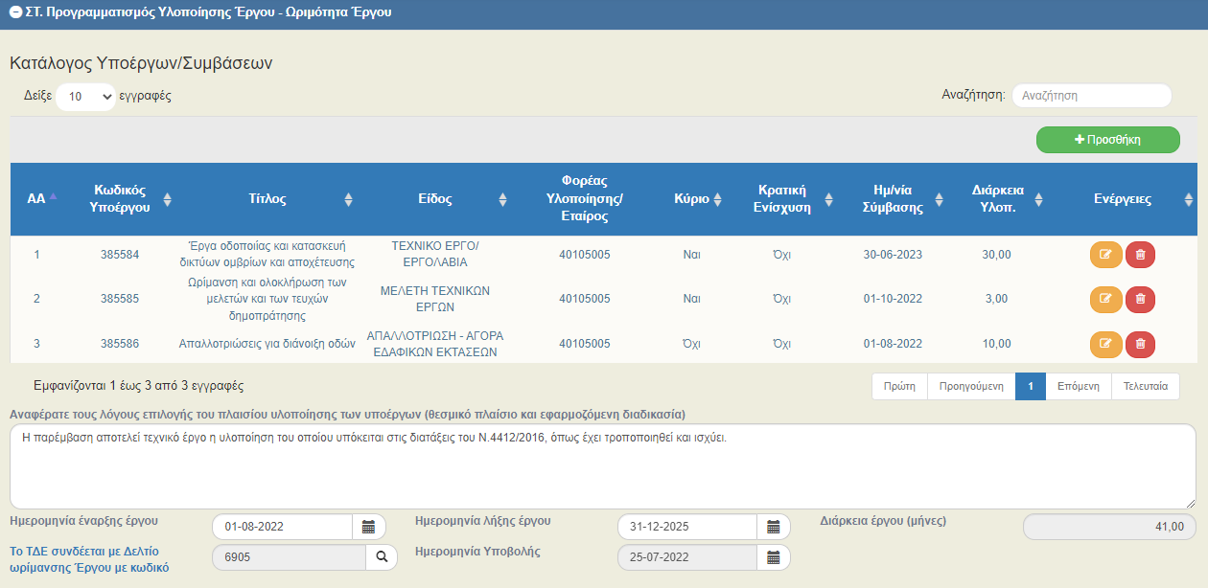
Τμήμα ΣΤ. Προγραμματισμός Υλοποίησης Έργου
Οι Ημερομηνίες Έναρξης & Λήξης του Έργου οφείλουν να εμπίπτουν εντός της διάρκειας του εγκεκριμένου ΕΣΑΑ
* Διάρκεια Έργου: αυτόματα υπολογιζόμενη
Προσοχή! Όταν παρατείνεται η αρχική Ημερομηνία Λήξης πρέπει να αποτυπώνεται μέσω Τροποποίησης ΤΔΕ
Σύνδεση του ΤΔΕ
με υποβληθέν
Δελτίο Προόδου Ενεργειών Ωρίμανσης Έργου

Slide 61
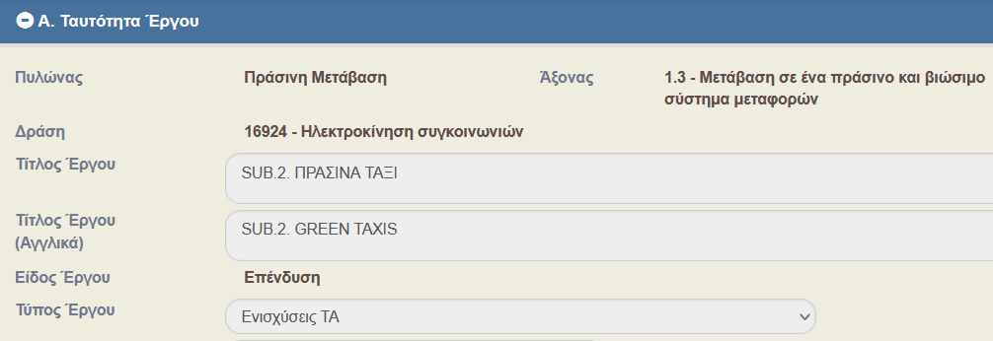
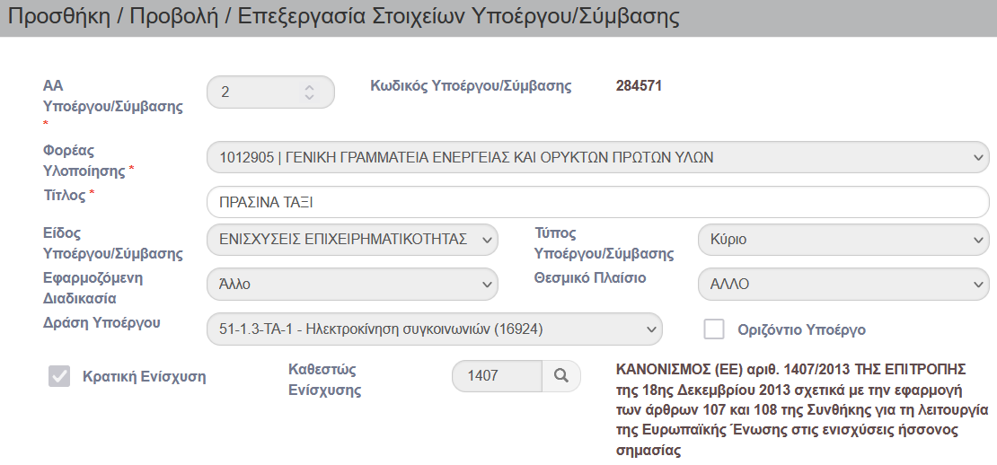
Τμήμα ΣΤ. Προγραμματισμός Υλοποίησης Έργου
Ειδική περίπτωση ΠΡΟΣΚΛΗΣΗΣ ΕΝΙΣΧΥΣΕΩΝ (1/2)
Προς
Επιχειρήσεις/Clusters
Τμήμα Α: το πεδίο Τύπος Έργου
οφείλει να είναι Ενισχύσεις ΤΑ
1
Τμήμα ΣΤ: το πεδίο Είδος Υποέργου
οφείλει να είναι ΕΝΙΣΧΥΣΕΙΣ ΕΠΙΧΕΙΡΗΜΑΤΙΚΟΤΗΤΑΣ
2
Τμήμα ΣΤ: το πεδίο Κρατική Ενίσχυση
οφείλει να είναι ΝΑΙ
3
Notes:
Στο Τμήμα ΣΤ του ΤΔΕ όπου συμπληρώνονται τα Υποέργα/Συμβάσεις μέσω των οποίων υλοποιείται ένα Έργο του ΤΑΑ θα δούμε ορισμένες ειδικές περιπτώσεις όπου ο χειρισμός τους και η συμπλήρωση των πεδίων διαφέρει από το βασικό σενάριο όπου ένα Υποέργο αποτυπώνει μία δημόσια σύμβαση.
Θα ξεκινήσουμε από την ειδική περίπτωση εκείνων των Υποέργων με τα οποία αποτυπώνονται Προσκλήσεις Ενίσχυσης με πολλαπλούς Τελικούς Αποδέκτες, η οποία με τη σειρά της διακρίνεται σε 3 κατηγορίες:
Τις Προσκλήσεις Κρατικής Ενίσχυσης προς επιχειρήσεις ή σχήματα (clusters) επιχειρήσεων και ερευνητικών φορέων.
Τις Προσκλήσεις προς φυσικά πρόσωπα
Τις Προσκλήσεις προς φορείς αυτοδιοίκησης ή/και δημοτικές επιχειρήσεις
Σε επόμενη ενότητα της εκπαίδευσης θα γίνει συνολική ανάλυση του χειρισμού αυτής της ειδικής περίπτωσης Υποέργων οριζόντια σε όλα τα δελτία της «Παρακολούθησης», αλλά σε αυτό το σημείο θα αναφέρουμε συγκεκριμένα τον τρόπο συμπλήρωσης που οφείλουν να ακολουθούν τα Υποέργα αυτά στο Τμήμα ΣΤ.
Αρχικά, στην κατηγορία Πρόσκλησης Κρατικής Ενίσχυσης προς επιχειρήσεις ή clusters ο τρόπος συμπλήρωσης εμφανίζεται στην συγκεκριμένη διαφάνεια.
Στο Τμήμα Α το πεδίο ΤΥΠΟΣ ΕΡΓΟΥ θα πρέπει να είναι συμπληρωμένο με την τιμή Ενισχύσεις ΤΑ. Σε περίπτωση που η τιμή δεν είναι διαθέσιμη πρέπει να ενημερώνεται η ΕΥΣΤΑ ώστε να κάνει μια απαραίτητη διόρθωση στο δελτίο της Δράσης, το οποίο δεν είναι διαθέσιμο στους Φορείς Υλοποίησης.
Στο Τμήμα ΣΤ το πεδίο ΕΙΔΟΣ ΥΠΟΕΡΓΟΥ θα πρέπει να είναι συμπληρωμένο με την τιμή ΕΝΙΣΧΥΣΕΙΣ ΕΠΙΧΕΙΡΗΜΑΤΙΚΟΤΗΤΑΣ και το πεδίο ΚΡΑΤΙΚΗ ΕΝΙΣΧΥΣΗ θα πρέπει να είναι επιλεγμένο.
Τέλος, ειδικά για την συγκεκριμένη κατηγορία της Πρόσκλησης Κρατικής Ενίσχυσης πρέπει να συμπληρώνεται το πεδίο ΚΑΘΕΣΤΩΣ ΕΝΙΣΧΥΣΗΣ με την τιμή η οποία προκύπτει από το θεσμικό πλαίσιο βάσει που διέπει την κάθε Πρόσκληση. Επίσης, σε περίπτωση όπου η επιθυμητή τιμή δεν είναι διαθέσιμη πρέπει να ενημερώνεται η ΕΥΣΤΑ ώστε να κάνει μια απαραίτητη διόρθωση στο δελτίο της Δράσης.

Slide 62
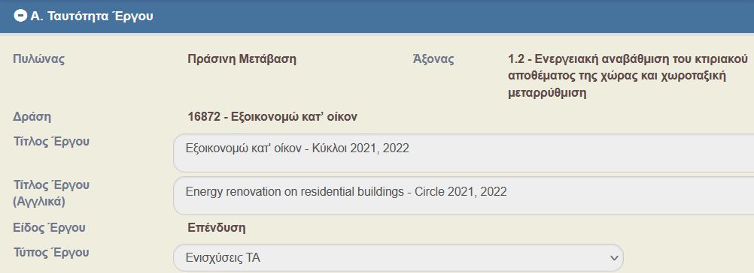
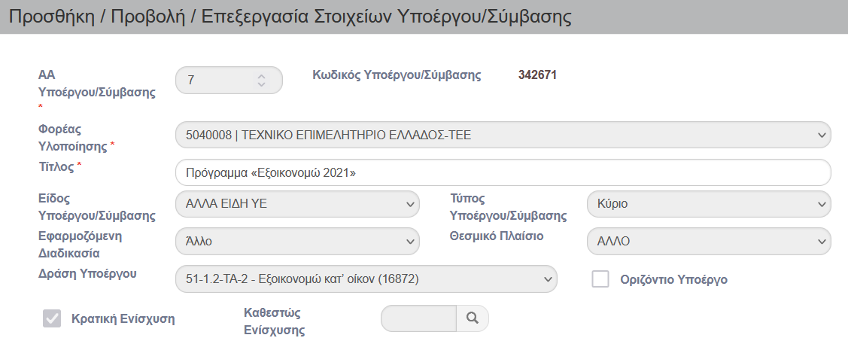
Τμήμα ΣΤ. Προγραμματισμός Υλοποίησης Έργου
Ειδική περίπτωση ΠΡΟΣΚΛΗΣΗΣ ΕΝΙΣΧΥΣΕΩΝ (2/2)
Προς
Φυσικά Πρόσωπα
Προς
ΝΠΔΔ / ΝΠΙΔ / ΑΜΚΕ
Τμήμα Α: το πεδίο Τύπος Έργου
οφείλει να είναι Ενισχύσεις ΤΑ
1
Τμήμα ΣΤ: το πεδίο Είδος Υποέργου
οφείλει να είναι ΑΛΛΑ ΕΙΔΗ ΥΕ
2
Τμήμα ΣΤ: το πεδίο Κρατική Ενίσχυση
οφείλει να είναι ΝΑΙ
3
Notes:
Στις υπόλοιπες 2 κατηγορίες Προσκλήσεων Ενισχύσεων προς Φυσικά Πρόσωπα ή ΝΠΔΔ/ΝΠΙΔ/ΑΜΚΕ, ο τρόπος συμπλήρωσης είναι κοινός και εμφανίζεται στην συγκεκριμένη διαφάνεια.
Στο Τμήμα Α το πεδίο ΤΥΠΟΣ ΕΡΓΟΥ θα πρέπει να είναι συμπληρωμένο με την τιμή Ενισχύσεις ΤΑ. Σε περίπτωση που η τιμή δεν είναι διαθέσιμη πρέπει να ενημερώνεται η ΕΥΣΤΑ ώστε να κάνει μια απαραίτητη διόρθωση στο δελτίο της Δράσης, το οποίο δεν είναι διαθέσιμο στους Φορείς Υλοποίησης.
Στο Τμήμα ΣΤ το πεδίο ΕΙΔΟΣ ΥΠΟΕΡΓΟΥ θα πρέπει να είναι συμπληρωμένο με την τιμή ΑΛΛΑ ΕΙΔΗ ΥΠΟΕΡΓΟΥ και το πεδίο ΚΡΑΤΙΚΗ ΕΝΙΣΧΥΣΗ θα πρέπει να είναι επιλεγμένο.
Σε αυτές τις περιπτώσεις οι Προσκλήσεις δεν διέπονται από κάποιο ΚΑΘΕΣΤΩΣ ΕΝΙΣΧΥΣΗΣ και το σχετικό πεδίο παραμένει κενό.

Slide 63
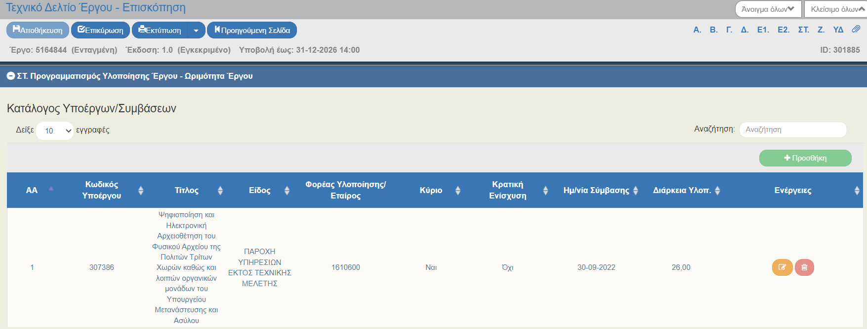
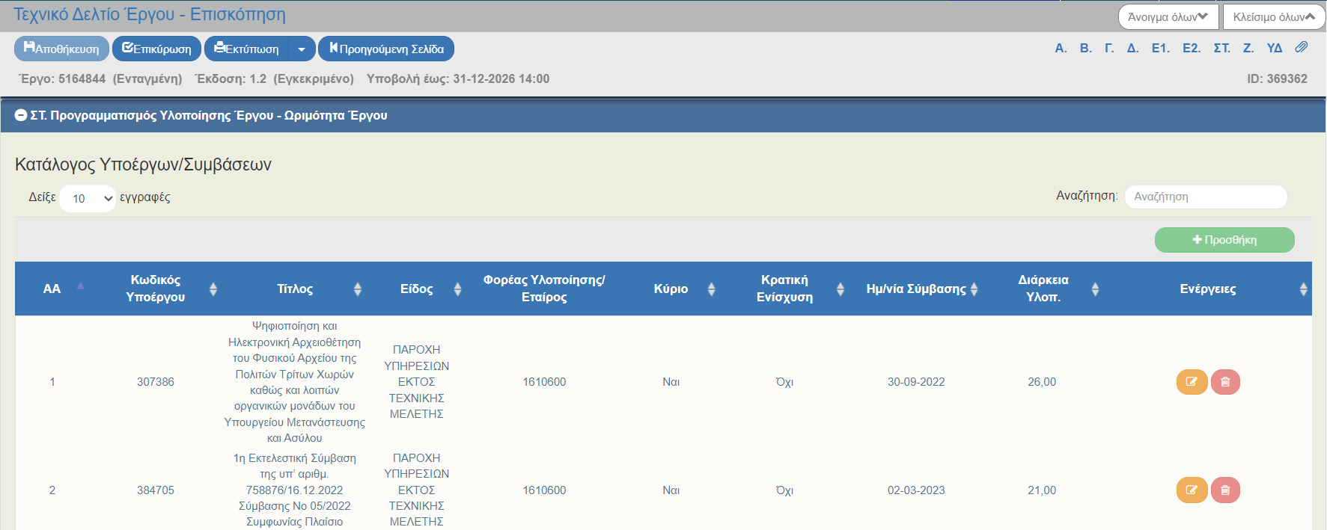
Τμήμα ΣΤ. Προγραμματισμός Υλοποίησης Έργου
Ειδική περίπτωση ΣΥΜΦΩΝΙΑΣ ΠΛΑΙΣΙΟ
ΤΔΕ – Έκδοση 1.0
ΥΕ 1: Συμφωνία Πλαίσιο
Π/Υ ΥΕ 1: 7.719.000 €
ΤΔΕ – Έκδοση 1.2
ΥΕ 1: Συμφωνία Πλαίσιο
Π/Υ ΥΕ 1: 2.948.100 €
ΥΕ 2: 1^{η} Εκτελεστική
Π/Υ ΥΕ 2: 4.770.900 €
Notes:
Μία άλλη ειδική περίπτωση Υποέργων που χρειάζονται ιδιαίτερη προσοχή ως προς την συμπλήρωση του Τμήματος ΣΤ είναι εκείνη της Συμφωνίας Πλαίσιο
Όταν το έργο μας προβλέπει την σύναψη μίας Συμφωνίας Πλαισίου, η οποία όπως γνωρίζουμε αυτή καθ’ εαυτή δεν θα οδηγήσει σε σύμβαση, αλλά πρόκειται να παράγει περισσότερες Εκτελεστικές Συμβάσεις, στην αρχική έκδοση του ΤΔΕ η Συμφωνία Πλαίσιο θα αποτυπωθεί με ένα Υποέργο το οποίο θα συγκεντρώνει το σύνολο του Π/Υ της Συμφωνίας Πλαισίου.
Στο παράδειγμά μας έχουμε φέρει το έργο της υλοποίησης ενός Συστήματος Ψηφιοποίησης & Διαχείρισης Εγγράφων της ΥΠΗΡΕΣΙΑΣ ΜΕΤΑΝΑΣΤΕΥΣΗΣ ΚΑΙ ΑΣΥΛΟΥ όπου στην έκδοση 1.0 του ΤΔΕ στο Υποέργο 1 αποτυπώθηκε μια Συμφωνία Πλαίσιο συνολικού Π/Υ 7,7 εκ €.
Στην πορεία και αφού η Συμφωνία Πλαίσιο περάσει τα προβλεπόμενα στάδια ελέγχου νομιμότητας και ενεργοποιηθεί, σταδιακά θα αρχίσουν να εμφανίζονται οι Εκτελεστικές Συμβάσεις αυτής
Ο χειρισμός που πρέπει να γίνεται στο Τμήμα ΣΤ σε αυτή τη φάση, είναι μέσω Επικαιροποιήσεων του ΤΔΕ να δημιουργούμε νέα Υποέργα στα οποία θα αποτυπώνουμε τις Εκτελεστικές Συμβάσεις καθώς εμφανίζονται
Τα νέα Υποέργα των Εκτελεστικών Συμβάσεων θα απομειώνουν σταδιακά τον Π/Υ του Υποέργου 1 το οποίο σταθερά θα αποτυπώνει την Συμφωνία Πλαίσιο (ακόμη κι εάν φτάσει να έχει μηδενικό Π/Υ)
Στο παράδειγμά μας στην πορεία προέκυψε η 1^{η} Εκτελεστική Σύμβαση και στο πλαίσιο της έκδοσης 1.2 του ΤΔΕ την αποτυπώσαμε στο Υποέργο 2 με συνολικό Π/Υ 4,8 εκ €. Παράλληλα μειώσαμε τον Π/Υ του Υποέργου 1 της Συμφωνίας Πλαισίου στα 3,9 εκ €.

Slide 64
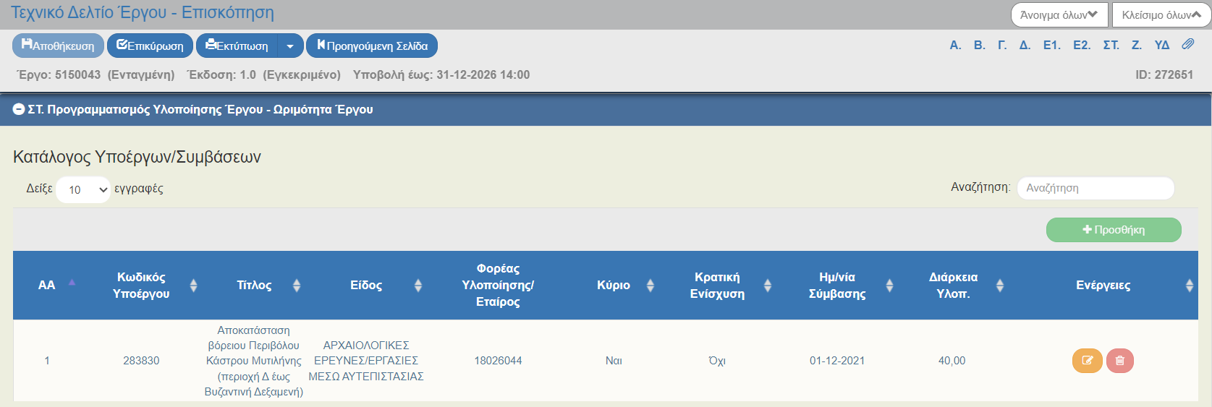
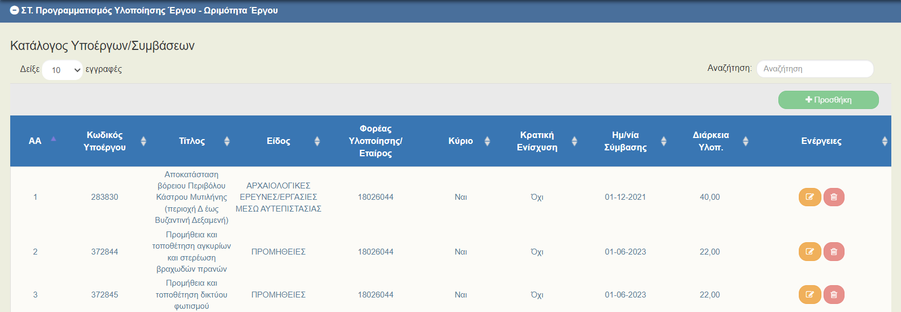
Τμήμα ΣΤ. Προγραμματισμός Υλοποίησης Έργου
Ειδική περίπτωση ΑΠΟΦΑΣΗ ΑΥΤΕΠΙΣΤΑΣΙΑΣ
ΤΔΕ – Έκδοση 1.0
ΥΕ 1: Αυτεπιστασία
Π/Υ ΥΕ 1: 2.592.300 €
ΤΔΕ – Έκδοση 1.2
ΥΕ 1: Αυτεπιστασία
Π/Υ ΥΕ 1: 1.817.480 €
ΥΕ 2: Σύμβαση > 30 χιλ.
ΥΕ 3: Σύμβαση > 30 χιλ.
……
ΥΕ 9: Σύμβαση > 30 χιλ.
Π/Υ ΥΕ 2-9: 774.820 €
Notes:
Μία άλλη ειδική περίπτωση Υποέργων που χρήζουν ειδικής μεταχείρισης ως προς την συμπλήρωση του Τμήματος ΣΤ είναι εκείνη της Αρχαιολογικής Αυτεπιστασίας όπως και κάθε είδους Απόφαση Υλοποίησης Με Ίδια Μέσα (ΑΥΙΜ)
Όταν το έργο προβλέπεται να υλοποιηθεί στο πλαίσιο μίας Απόφασης Αυτεπιστασίας οποιασδήποτε ειδικότερης μορφής (π.χ. Αρχαιολογικής Αυτεπιστασίας), τότε στο Τμήμα ΣΤ η Απόφαση Αυτεπιστασίας θα αποτυπωθεί μέσω ενός μοναδικού Υποέργου το οποίο θα συγκεντρώνει το σύνολο του Π/Υ αυτής
Ωστόσο, κατά την υλοποίησή της μία Απόφαση Αυτεπιστασίας ενδέχεται να απαιτήσει την υπογραφή μικρότερων ή μεγαλύτερων συμβάσεων προμηθειών ή/και υπηρεσιών
Η πρακτική που ακολουθείται στο ΟΠΣ για τις συμβάσεις που προκύπτουν στο πλαίσιο της Απόφασης Αυτεπιστασίας, στον βαθμό που αυτές δεν ξεπερνούν το όριο της απ’ ευθείας ανάθεσης, η διαχείρισή τους θα γίνεται μέσω του Υποέργου που έχει δημιουργηθεί για την Αυτεπιστασία
Εάν όμως μία σύμβαση ξεπερνάει το όριο της απ’ ευθείας ανάθεσης, τότε θα πρέπει να δημιουργηθεί για αυτήν ένα νέο αυτοτελές Υποέργο
Στο παράδειγμά μας έχουμε την υλοποίηση ενός έργου αποκατάστασης ενός αρχαιολογικού μνημείου της ΕΦΟΡΕΙΑΣ ΑΡΧΑΙΟΤΗΩΝ ΛΕΣΒΟΥ όπου στην έκδοση 1.0 του ΤΔΕ στο Υποέργο 1 αποτυπώθηκε μια Αρχαιολογική Αυτεπιστασία συνολικού Π/Υ 2,6 εκ €.
Στην πορεία και εφόσον ολοκληρώθηκε ο λεπτομερής σχεδιασμός της υλοποίησης του φυσικού αντικειμένου της Αρχαιολογικής Αυτεπιστασίας, προέκυψε η ανάγκη ορισμένων συμβάσεων προμηθειών και παροχής υπηρεσιών, οι οποίες η κάθε μία ξεπερνούσε το όριο της απ’ ευθείας ανάθεσης και απαιτούσε να ακολουθηθεί διαγωνιστική διαδικασία
Ο χειρισμός που έγινε στο Τμήμα ΣΤ σε αυτή τη περίπτωση, είναι μέσω Επικαιροποιήσεων του ΤΔΕ να δημιουργούμε νέα Υποέργα στα οποία αποτυπώσαμε τις συμβάσεις άνω του ορίου της απ’ ευθείας ανάθεσης καθώς εμφανίζονταν
Τα νέα Υποέργα των συμβάσεων αυτών θα απομειώνουν σταδιακά τον Π/Υ του Υποέργου 1, το οποίο σταθερά θα αποτυπώνει το υπολειπόμενο τμήμα της Απόφασης Αυτεπιστασίας
Στο παράδειγμά μας στην πορεία προέκυψαν η 8 συμβάσεις άνω του ορίου της απ’ ευθείας ανάθεσης και στο πλαίσιο της έκδοσης 1.2 του ΤΔΕ οι συμβάσεις αυτές αποτυπώθηκαν στα Υποέργο 2 έως 9 με συνολικό Π/Υ 0,8 εκ €
Παράλληλα μειώσαμε τον Π/Υ του Υποέργου 1 της Συμφωνίας Πλαισίου στα 1,8 εκ €

Slide 65
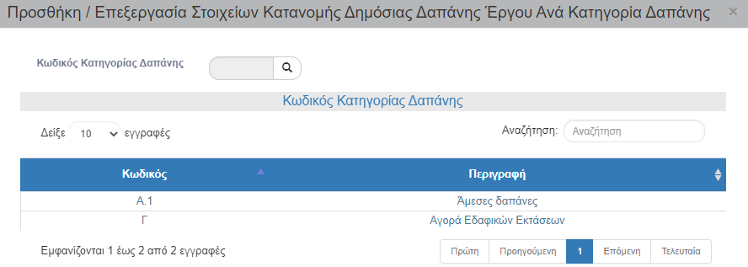
Τμήμα Ζ. Χρηματοδοτικό Σχέδιο
Κατηγορίες Δαπάνης
Στα Έργα του ΤΑΑ
προβλέπονται μόνο
οι Κατηγορίες Δαπάνης …
Α.1 Άμεσες Δαπάνες
Γ Αγορά Εδαφικών Εκτάσεων
(εάν έχουμε ΑΠΑΛΛΟΤΡΙΩΣΕΙΣ)

Slide 66
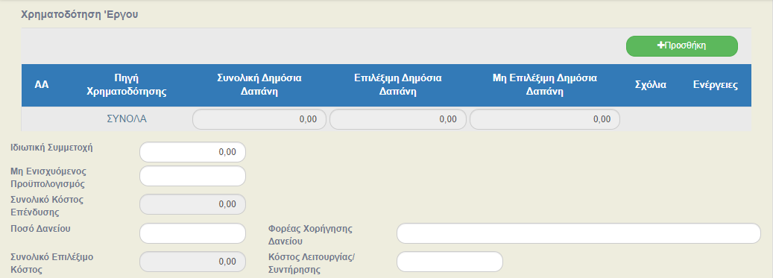
Τμήμα Ζ. Χρηματοδοτικό Σχέδιο
Πηγές Χρηματοδότησης
Τα Έργα του ΤΑΑ
κατά κανόνα έχουν
ως Πηγή Χρηματοδότησης το…
Πρόγραμμα Δημοσίων Επενδύσεων (ΠΔΕ)
Με τον όρο Επιλέξιμη Δημόσια Δαπάνη εννοούμε το τμήμα του Π/Υ του Έργου που αποτελεί Συνεισφορά του ΤΑΑ
Το ποσό της Μη Επιλέξιμης Δημόσιας Δαπάνης χρηματοδοτείται μεν από το Εθνικό σκέλος του ΠΔΕ
αλλά δεν αποτελεί Συνεισφορά του ΤΑΑ

Slide 67
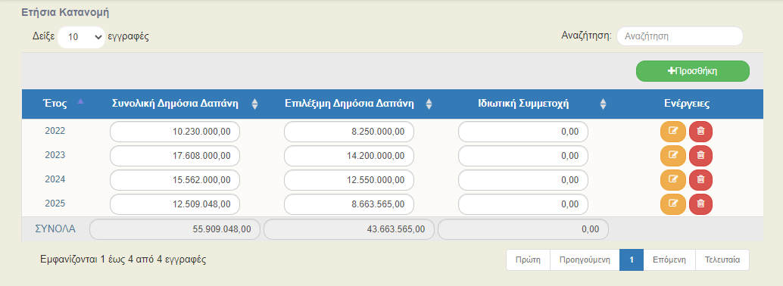
Τμήμα Ζ. Χρηματοδοτικό Σχέδιο
Ετήσια Κατανομή
Προσοχή! Τα έτη που συμπληρώνονται στην Ετήσια Κατανομή οφείλουν
να βρίσκονται σε συμφωνία με τις
Ημερομηνίες Έναρξης & Λήξης του Έργου όπως δηλώθηκαν στο Τμήμα ΣΤ

Slide 68
3.7 Δελτίο Ωρίμανση Έργου (ΔΩΕ)

Slide 69
Δελτίο Ωρίμανση Έργου (ΔΩΕ) - Πότε?
Δημιουργείται από τον Φορέα Υλοποίησης (ΦΥ)
Υποβάλλεται από το Υπουργείο Ευθύνης (ΥΕ)
κατά την ένταξη του έργου και μέχρι την υπογραφή της Σύμβασης
✓ μία ενέργεια δεν επιτυγχάνεται εντός της προβλεπόμενης χρονικής προθεσμίας ώστε να δηλώνεται
η νέα εκτιμώμενη ημερομηνία ολοκλήρωσής της
Ο ΦΥ ενημερώνει το ΔΩΕ
μια φορά τον μήνα
αλλά και κάθε φορά που…
✓ μία ενέργεια παρουσιάζει πρόβλημα ή εμπλοκή
στην υλοποίησή της ώστε να δηλώνονται
οι προτεινόμενες διορθωτικές ενέργειες της

Slide 70
Τμήμα Δ. Αδειοδοτήσεις - Εγκρίσεις
Ενέργειες Ωρίμανσης ΔΗΜΟΣΙΟΥ ΕΡΓΟΥ
Ομάδες ΕΝΕΡΓΕΙΩΝ ΩΡΙΜΑΝΣΗΣ
Ο ΦΥ ενημερώνει για τις
διαδοχικές Ενέργειες Ωρίμανσης
του κάθε Υποέργου-ΣΥΜΒΑΣΗ
1 - ΜΕΛΕΤΕΣ (ΠΡΟΕΤΟΙΜΑΣΙΑ - ΥΠΟΒΟΛΗ - ΕΓΚΡΙΣΗ)
2 - ΑΔΕΙΟΔΟΤΗΣΕΙΣ (ΠΡΟΕΤΟΙΜΑΣΙΑ - ΥΠΟΒΟΛΗ - ΕΓΚΡΙΣΗ/ΕΚΔΟΣΗ)
3 - ΔΙΟΙΚΗΤΙΚΕΣ ΕΝΕΡΓΕΙΕΣ ΔΙΚΑΙΟΥΧΟΥ-ΩΡΙΜΑΝΣΗ
4 - ΕΝΕΡΓΕΙΕΣ ΝΟΜΙΚΗΣ ΔΕΣΜΕΥΣΗΣ
ΔΕ17 - ΥΠΟΓΡΑΦΗ ΣΥΜΒΑΣΗΣ ΜΕ ΑΝΑΔΟΧΟ

Slide 71
Τμήμα Δ. Αδειοδοτήσεις - Εγκρίσεις
Ενέργειες Ωρίμανσης ΠΡΟΣΚΛΗΣΗΣ ΕΝΙΣΧΥΣΕΩΝ
Ομάδες ΕΝΕΡΓΕΙΩΝ ΩΡΙΜΑΝΣΗΣ
Ο ΦΥ ενημερώνει για τις
διαδοχικές Ενέργειες Ωρίμανσης
του κάθε Υποέργου-ΠΡΟΣΚΛΗΣΗΣ
1 - ΔΙΑΔΙΚΑΣΙΑ ΠΡΟΣΚΛΗΣΗΣ
2 - ΥΠΟΒΟΛΗ ΑΙΤΗΣΗΣ ΔΙΚΑΙΟΥΧΩΝ
3 - ΔΙΑΔΙΚΑΣΙΑ ΕΓΚΡΙΣΗΣ
ΕΝ17 - ΟΛΟΚΛΗΡΩΣΗ ΕΝΤΑΞΕΩΝ/ΥΠΑΓΩΓΩΝ

Slide 72
Τμήμα Δ. Αδειοδοτήσεις - Εγκρίσεις
Ενέργειες Ωρίμανσης ΜΕΤΑΡΡΥΘΜΙΣΗΣ
Ομάδες ΕΝΕΡΓΕΙΩΝ ΩΡΙΜΑΝΣΗΣ
Ο ΦΥ ενημερώνει για τις
διαδοχικές Ενέργειες Ωρίμανσης
του κάθε Υποέργου-ΜΕΤΑΡΡΥΘΜΙΣΗΣ
1 - ΚΑΝΟΝΙΣΤΙΚΕΣ ΠΡΑΞΕΙΣ
2 - ΣΧΕΔΙΟ ΝΟΜΟΥ
3 - ΝΟΜΟΘΕΤΙΚΗ ΔΙΑΔΙΚΑΣΙΑ
ΜΕ10 - ΔΗΜΟΣΙΕΥΣΗ ΥΠΟΥΡΓΙΚΩΝ ΑΠΟΦΑΣΕΩΝ ΣΕ ΦΕΚ

Slide 73
Τμήμα Δ. Αδειοδοτήσεις – Εγκρίσεις
Συμπλήρωση ενεργειών ωρίμανσης (1/4)
Επιλέγει την Ενέργεια Ωρίμανσης από λίστα για ΔΗΜΟΣΙΑ ΕΡΓΑ | ΠΡΟΣΚΛΗΣΕΙΣ ΕΝΙΣΧΥΣΕΩΝ | ΜΕΤΑΡΡΥΘΜΙΣΕΙΣ
Επιλέγει την συγκεκριμένη ΣΥΜΒΑΣΗ / ΥΠΟΕΡΓΟ του έργου

Slide 74
Τμήμα Δ. Αδειοδοτήσεις – Εγκρίσεις
Συμπλήρωση ενεργειών ωρίμανσης (2/4)
Συμπληρώνει τις τρέχουσες εκτιμήσεις ως προς την Έναρξη & Λήξη της κάθε ενέργειας ωρίμανσης
Συμπληρώνει το τρέχον στάδιο εξέλιξης που βρίσκεται η κάθε ενέργειας ωρίμανσης

Slide 75
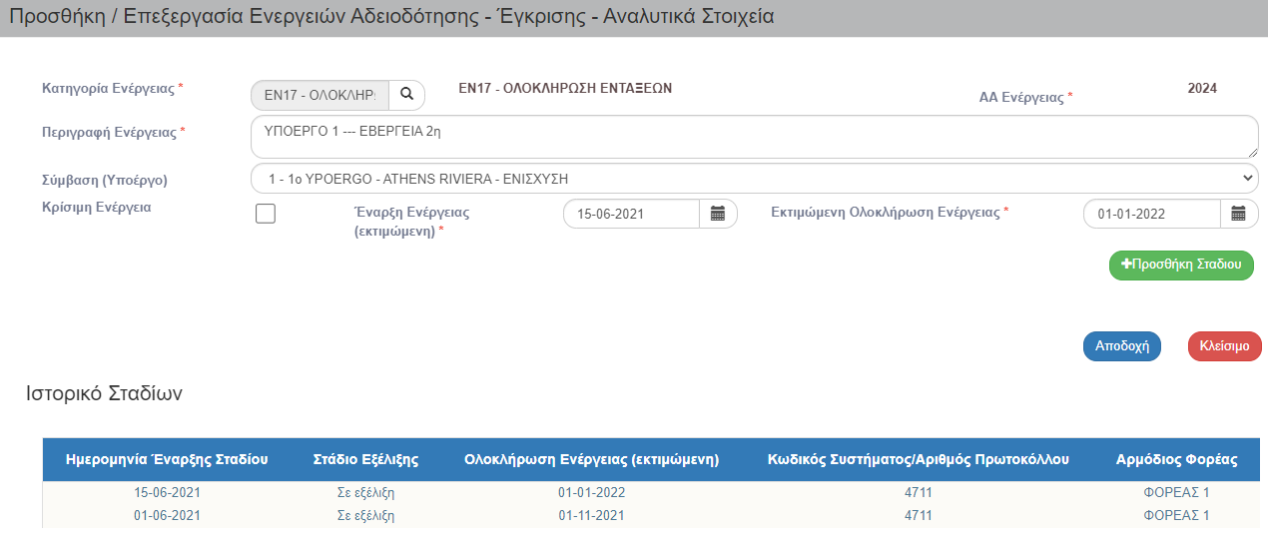
Τμήμα Δ. Αδειοδοτήσεις – Εγκρίσεις
Συμπλήρωση ενεργειών ωρίμανσης (3/4)
Σε επόμενα ΔΩΕ…
… εμφανίζεται το Ιστορικό Σταδίων της κάθε ενέργειας ωρίμανσης από προηγούμενα ΔΩΕ
… ενημερώνουμε με τα τρέχοντα δεδομένα εξέλιξης της κάθε ενέργειας ωρίμανσης

Slide 76
Τμήμα Δ. Αδειοδοτήσεις – Εγκρίσεις
Συμπλήρωση ενεργειών ωρίμανσης (4/4)
Όταν μια ενέργεια ωρίμανσης
φτάσει σε Στάδιο Εξέλιξης «Ολοκληρωμένη»
θα πάψει να εμφανίζεται στα επόμενα ΔΩΕ
Σε κάθε ενέργεια ωρίμανσης αποδίδεται ένα μοναδικό ΑΑ Ενέργειας

Slide 77
Τμήμα Δ. Αδειοδοτήσεις – Εγκρίσεις
Συμπλήρωση προβλημάτων & εμπλοκών (1/2)
Παρομοίως ο ΦΥ ενημερώνει για
τυχόν Προβλήματα & Εμπλοκές
που παρουσιάζονται στην πορεία
σε συγκεκριμένες Ενέργειες Ωρίμανσης
Το κάθε Πρόβλημα & Εμπλοκή συσχετίζεται με συγκεκριμένο ΑΑ Ενέργειας Ωρίμανσης

Slide 78
Τμήμα Δ. Αδειοδοτήσεις – Εγκρίσεις
Συμπλήρωση προβλημάτων & εμπλοκών (2/2)
Ο ΦΥ υποχρεωτικά συσχετίζει κάθε Πρόβλημα & Εμπλοκή με συγκεκριμένη ενέργειας ωρίμανσης
Ο ΦΥ για κάθε Πρόβλημα & Εμπλοκή υποχρεωτικά συμπληρώνει
την προτεινόμενη Διορθωτική Ενέργεια και
την εκτιμώμενη Ημερομηνία Διόρθωσης

Slide 79
3.1 Έλεγχος Νομιμότητας (Προεγκρίσεις)

Slide 80
Δελτίο Ελέγχου Νομιμότητας (Προέγκριση) - Πότε?
Δημιουργείται και υποβάλλεται από τον Φορέα Υλοποίησης (ΦΥ)
μετά την ένταξη του έργου
προκειμένου να διασφαλιστεί η νομιμότητα…
✓ …της διακήρυξης για την ανάθεση δημοσίων συμβάσεων έργων, προμηθειών και υπηρεσιών
✓ …της σύναψης δημοσίων συμβάσεων
έργων, προμηθειών και υπηρεσιών
✓ …των προσκλήσεων έργων/δράσεων ενισχύσεων
προς φυσικά και νομικά πρόσωπα Ιδιωτικού & Δημοσίου Δικαίου
Notes:
Πότε δημιουργείται ο έλεγχος νομιμότητας ή προέγκριση;
Ο έλεγχος νομιμότητας δημιουργείται και υποβάλλεται από τον ΦΥ μετά την ένταξη του έργου και συνίσταται στη διασφάλιση της νομιμότητας των όρων:
της ΔΙΑΚΗΡΥΞΗΣ για την ανάθεση δημοσίων συμβάσεων έργων, προμηθειών και υπηρεσιών,
της ΣΥΝΑΨΗΣ δημοσίων συμβάσεων έργων, προμηθειών και υπηρεσιών,
της ΠΡΟΣΚΛΗΣΗΣ έργων/ δράσεων ενισχύσεων προς φυσικά και νομικά πρόσωπα ιδιωτικού και δημοσίου δικαίου.

Slide 81
Δελτίο Ελέγχου Νομιμότητας (Προέγκριση) - Πότε?
Επίσης το δελτίο ΠΡΟΕΓΚΡΙΣΗΣ
δημιουργείται…
…για Δημόσιες Συμβάσεις ΚΑΤΩ των ορίων της ΕΕ
για σκοπούς Ex Ante Ελέγχων
διασφάλισης της Μη-Σύγκρουσης Συμφερόντων
Το δελτίο ΠΡΟΕΓΚΡΙΣΗΣ
ΔΕΝ δημιουργείται…
…για Αποφάσεις Εκτέλεσης Έργου με Ίδια Μέσα (ΑΥΙΜ)
…για οποιουδήποτε είδους Αποφάσεις Αυτεπιστασίας
…για Ιδιωτικές Συμβάσεις
Notes:
ΙΔΙΑΙΤΕΡΗ ΠΡΟΣΟΧΗ θα πρέπει να δώσετε στο γεγονός ότι το συγκεκριμένο δελτίο χρησιμοποιείται για να εξυπηρετήσει έναν ακόμη σκοπό:
Δημιουργείται και υποβάλλεται για όλες τις δημόσιες συμβάσεις ΚΑΤΩ των ορίων της Ε.Ε. προκειμένου, στο πλαίσιο της διαδικασίας «Δ10: Διασφάλιση Μη Σύγκρουσης Συμφερόντων», οι εν λόγω δημόσιες συμβάσεις να συμπεριληφθούν στον πληθυσμό των δειγματοληπτικών εκ των προτέρων ελέγχων (ex-ante) διασφάλισης της μη σύγκρουσης συμφερόντων κατά την ανάληψη νομικής δέσμευσης.
ΕΞΑΙΡΕΣΗ αποτελούν (α) οι Αποφάσεις εκτέλεσης έργου με ίδια μέσα, (β) οι οποιουδήποτε είδους αυτεπιστασίες και (γ) οι ιδιωτικές συμβάσεις.

Slide 82
Έκδοση Σύμφωνης Γνώμης ΕΥΣΤΑ
Σύμφωνη Γνώμη ΕΥΣΤΑ
Προετοιμασία – Σύνταξη Τευχών Δημοπράτησης
Προέγκριση Δημοπράτησης
Δημοσίευση Διακήρυξης
Διενέργεια Διαγωνισμού
Προέγκριση Σύμβασης
Υπογραφή Σύμβασης
Σχέδιο Παράτασης, ΑΠΕ, κλπ
Προέγκριση Τροποποίησης
Notes:
Τα ΣΤΑΔΙΑ που πρέπει να ακολουθηθούν ώστε να οδηγηθούμε στη σύμφωνη γνώμη της ΕΥΣΤΑ είναι τα ακόλουθα:
Προετοιμασία – σύνταξη τευχών δημοπράτησης από τον ΦΥ σε συνεργασία με το ΥΕ,
Προέγκριση της Δημοπράτησης, που σημαίνει ότι θα πρέπει να δοθεί σύμφωνη γνώμη από την ΕΥΣΤΑ,
Δημοσίευση της Διακήρυξης,
Διενέργεια του Διαγωνισμού,
Προέγκριση της Σύμβασης, που σημαίνει ότι και σε αυτό το στάδιο θα πρέπει να δοθεί σύμφωνη γνώμη από την ΕΥΣΤΑ,
Υπογραφή της Σύμβασης,
Σχέδιο παράτασης όπου απαιτείται,
Προέγκριση της τροποποίησης της Σύμβασης, που σημαίνει ότι θα πρέπει να ξαναδίνεται σύμφωνη γνώμη από ΕΥΣΤΑ.

Slide 83
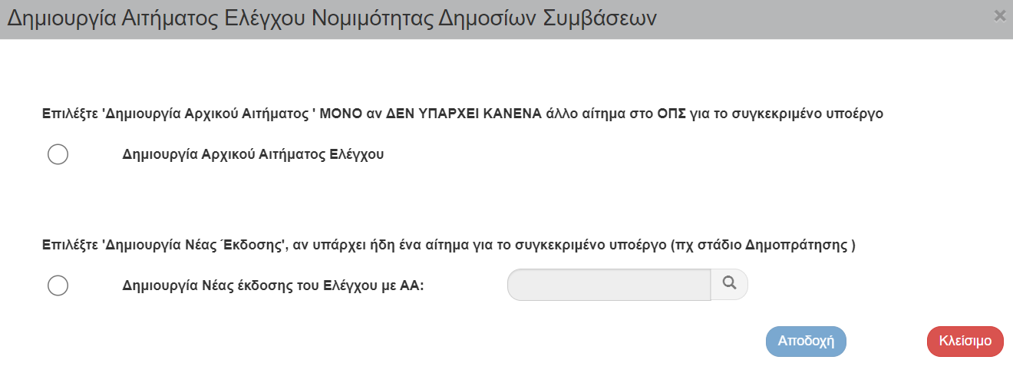
Δημιουργία νέας έκδοσης Προέγκρισης
Notes:
Πως δημιουργείται ο έλεγχος νομιμότητας ή προέγκριση;
Θα πρέπει να επιλέξετε το υποσύστημα «ΕΛΛΑΔΑ 2.0» και στη συνέχεια, από το κεντρικό μενού, τη λειτουργική ενότητα «ΠΑΡΑΚΟΛΟΥΘΗΣΗ» και το δελτίο «3.1 ΕΛΕΓΧΟΙ ΝΟΜΙΜΟΤΗΤΑΣ ΔΗΜΟΣΙΩΝ ΣΥΜΒΑΣΕΩΝ».
Τότε θα πρέπει να επιλέξετε ΔΗΜΙΟΥΡΓΙΑ πατώντας το πράσινο κουμπί όπου θα εμφανιστεί ένα παράθυρο με 2 επιλογές, είτε δημιουργία αρχικού αιτήματος ελέγχου, είτε νέας έκδοσης ελέγχου.

Slide 84
Δημιουργία δελτίου Προέγκρισης
Αρχικό Αίτημα - Νέο ΑΑ Ελέγχου
Πότε δημιουργείται Αρχικό
ΑΑ Ελέγχου ?
… όταν θέλουμε να υποβάλουμε αρχικό αίτημα Προέγκρισης για Στάδιο ΔΙΑΚΗΡΥΞΗΣ / ΔΗΜΟΠΡΑΤΗΣΗΣ
… όταν θέλουμε να υποβάλουμε αίτημα Προέγκρισης για Στάδιο ΣΥΜΒΑΣΗΣ Κατά Τμήματα (LOTS)
… όταν θέλουμε να υποβάλουμε αίτημα Προέγκρισης για Εκτελεστική Σύμβαση ΣΥΜΦΩΝΙΑΣ ΠΛΑΙΣΙΟΥ
Notes:
Πότε δημιουργείται αρχικό ΑΑ ΕΛΕΓΧΟΥ δηλαδή πότε διαλέγουμε την 1^{η} επιλογή;
Όταν θέλουμε να υποβάλουμε αίτημα προέγκρισης για ΣΤΑΔΙΟ ΔΙΑΚΗΡΥΞΗΣ/ ΔΗΜΟΠΡΑΤΗΣΗΣ
Όταν θέλουμε να υποβάλουμε αίτημα προέγκρισης για ΣΤΑΔΙΟ ΣΥΜΒΑΣΗΣ και η σύμβαση είναι ΚΑΤΑ ΤΜΗΜΑΤΑ (LOTS)
Όταν θέλουμε να υποβάλουμε αίτημα προέγκρισης για ΣΤΑΔΙΟ ΣΥΜΒΑΣΗΣ και η σύμβαση είναι εκτελεστική ΣΥΜΦΩΝΙΑΣ ΠΛΑΙΣΙΟΥ

Slide 85
Δημιουργία δελτίου Προέγκρισης
Νέα Έκδοση Αιτήματος – Συνέχεια με το ίδιο ΑΑ Ελέγχου
Πότε δημιουργείται Νέα Έκδοση ενός
ΑΑ Ελέγχου ?
… όταν θέλουμε να υποβάλουμε αρχικό αίτημα Προέγκρισης για Στάδιο ΣΥΜΒΑΣΗΣ
… όταν θέλουμε να υποβάλουμε αίτημα Προέγκρισης για Τροποποίηση ΣΥΜΒΑΣΗΣ
… όταν θέλουμε να υποβάλουμε αίτημα Προέγκρισης για Ορθή Επανάληψη/Επικαιροποίηση αρχικού αιτήματος
Notes:
Πότε δημιουργείται νέα έκδοση ΑΑ ΕΛΕΓΧΟΥ δηλαδή πότε διαλέγουμε την 2^{η} επιλογή;
Όταν θέλουμε να υποβάλλουμε αίτημα προέγκρισης για ΣΤΑΔΙΟ ΣΥΜΒΑΣΗΣ
Όταν θέλουμε να υποβάλουμε αίτημα προέγκρισης για ΤΡΟΠΟΠΟΙΗΣΗ ΣΥΜΒΑΣΗΣ
Όταν θέλουμε να υποβάλουμε αίτημα προέγκρισης για ΟΡΘΗ ΕΠΑΝΑΛΗΨΗ/ ΕΠΙΚΑΙΡΟΠΟΙΗΣΗ αρχικού αιτήματος προέγκρισης.
ΓΕΝΙΚΟΤΕΡΑ θα μπορούσαμε να πούμε ότι για κάθε σύμβαση, δημιουργείται ένα μοναδικό ΑΑ ελέγχου νομιμότητας με το οποίο παρακολουθούνται όλα τα στάδια προέγκρισης (Δημοπράτηση – Σύμβαση – Τροποποίηση)
Ξεχωριστό ΑΑ Ελέγχου, θα πρέπει να υπάρξει μόνο:
(α) στην περίπτωση που έχουμε μια διακήρυξη που οδηγεί σε τμηματικές συμβάσεις όπου κάθε τμήμα στο στάδιο σύμβασης της ίδιας διακήρυξης θα πρέπει να πάρει διακριτό ΑΑ ελέγχου και
(β) στην περίπτωση της ΣΥΜΦΩΝΙΑΣ ΠΛΑΙΣΙΟ που έχουμε πολλές εκτελεστικές συμβάσεις

Slide 86
Τμήμα Α. Βασικά Στοιχεία
Τύπος Ελέγχου
Στο πεδίο Τύπος Ελέγχου ο χρήστης επιλέγει πάντοτε την τιμή «1. Προληπτικός Έλεγχος (Προέγκριση)»
Εξαίρεση γίνεται μόνο για διόρθωση οπότε επιλέγει την τιμή «4. Επικαιροποίηση/Ορθή Επανάληψη»
Notes:
Κατά τη συμπλήρωση του δελτίου να γνωρίζετε ότι:
στο πεδίο ΦΟΡΕΑΣ ΕΓΚΡΙΣΗΣ ο ΦΥ επιλέγει πάντα τον κωδικό 1090220 δηλαδή την ΕΥΣΤΑ,
στο πεδίο ΤΥΠΟΣ ΕΛΕΓΧΟΥ επιλέγεται πάντα η τιμή «1. Προληπτικός έλεγχος (Προέγκριση)»
ΕΞΑΙΡΕΣΗ αποτελεί μόνο η ανάγκη διόρθωσης του περιεχομένου του δελτίου, όπου τότε στην έκδοση που θα δημιουργήσετε, θα πρέπει να επιλέξετε στο πεδίο ΤΥΠΟΣ ΕΛΕΓΧΟΥ την τιμή «4. Επικαιροποίηση/ Ορθή Επανάληψη».

Slide 87
Τμήμα Α. Βασικά Στοιχεία
Στάδιο Ελέγχου
Για Τροποποίηση Διακήρυξης / Πρόσκλησης
απλά δημιουργούμε
νέα έκδοση ελέγχου (π.χ. 2.0) με…
Τύπο Ελέγχου 1. Προληπτικός…
Στάδιο Ελέγχου 1. Δημοπράτηση…
Στο πεδίο Στάδιο Ελέγχου ο χρήστης επιλέγει...
✓ …Δημοπράτηση/Πρόσκληση Ενισχύσεων για Σύμφωνη Γνώμη Διακήρυξης / Πρόσκλησης
✓ …Σύμβαση για Σύμφωνη Γνώμη Σύμβασης
✓ …Τροποποίηση για Σύμφωνη Γνώμη Τροποποίησης Σύμβασης
Notes:
Στο πεδίο ΣΤΑΔΙΟ ΕΛΕΧΟΥ έχετε μια λίστα τιμών με 3 επιλογές:
Όταν θέλετε σύμφωνη γνώμη ΔΙΑΚΗΡΥΞΗΣ επιλέγετε ΔΗΜΟΠΡΑΤΗΣΗ/ ΠΡΟΣΚΛΗΣΗ ΕΝΙΣΧΥΣΕΩΝ
Όταν θέλετε σύμφωνη γνώμη ΣΥΜΒΑΣΗΣ επιλέγετε ΣΥΜΒΑΣΗ
Όταν θέλετε σύμφωνη γνώμη ΤΡΟΠΟΠΟΙΗΣΗ ΣΥΜΒΑΣΗΣ επιλέγετε ΤΡΟΠΟΠΟΙΗΣΗ ΣΥΜΒΑΣΗΣ
ΙΔΙΑΙΤΕΡΗ ΠΡΟΣΟΧΗ θα πρέπει να δοθεί στην περίπτωση που θέλετε σύμφωνη γνώμη για Τροποποίηση Διακήρυξης
Τότε θα πρέπει να δημιουργήσετε νέα έκδοση ελέγχου και να συμπληρώσετε το δελτίο, επιλέγοντας:
ΤΥΠΟΣ ΕΛΕΓΧΟΥ: Προληπτικός Έλεγχος (Προέγκριση),
ΣΤΑΔΙΟ ΕΛΕΓΧΟΥ: Δημοπράτηση.

Slide 88
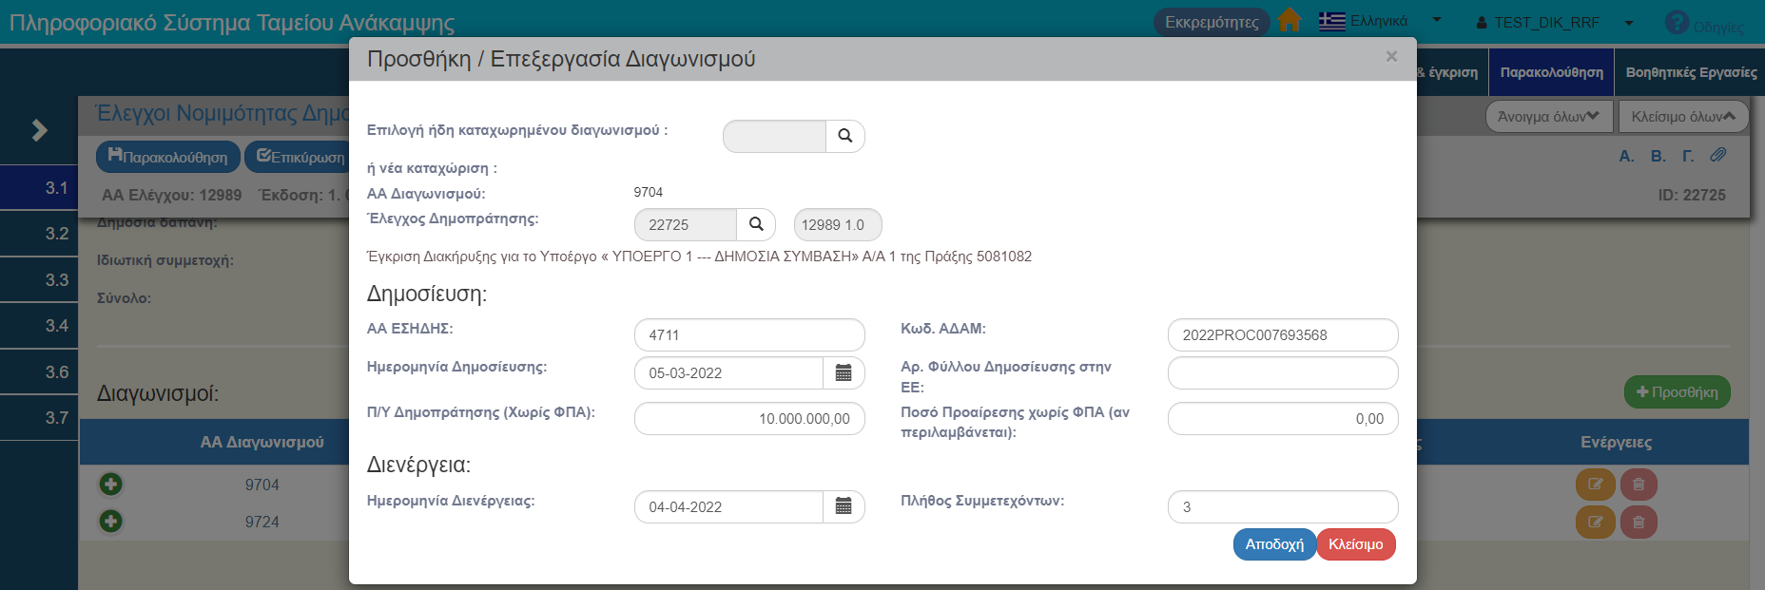
Τμήμα Α. Βασικά Στοιχεία
Διαγωνισμοί (1/2)
Μέσω της ενέργειας «Παρακολούθηση»
είναι δυνατή η συμπλήρωση στοιχείων του Διαγωνισμού σε Οριστικοποιημένο δελτίο
Notes:
ΠΡΟΣΟΧΗ
Είναι πολύ σημαντικό, να δώσετε ιδιαίτερη προσοχή στο τμήμα των ΔΙΑΓΩΝΙΣΜΩΝ
Είναι γεγονός ότι με κάθε οριστικοποιημένη προέγκριση σταδίου δημοπράτησης με θετική γνώμη, ξεκινάει ένας Διαγωνισμός. Είναι υποχρέωση του ΦΥ, να μας κοινοποιήσει τα στοιχεία του Διαγωνισμού.
ΠΩΣ? Με την ενέργεια της ΠΑΡΑΚΟΛΟΥΘΗΣΗΣ, ακόμα και σε οριστικοποιημένο δελτίο θα πρέπει να συμπληρώνει τα στοιχεία του διαγωνισμού όπως ακριβώς παρουσιάζεται στην εικόνα.

Slide 89
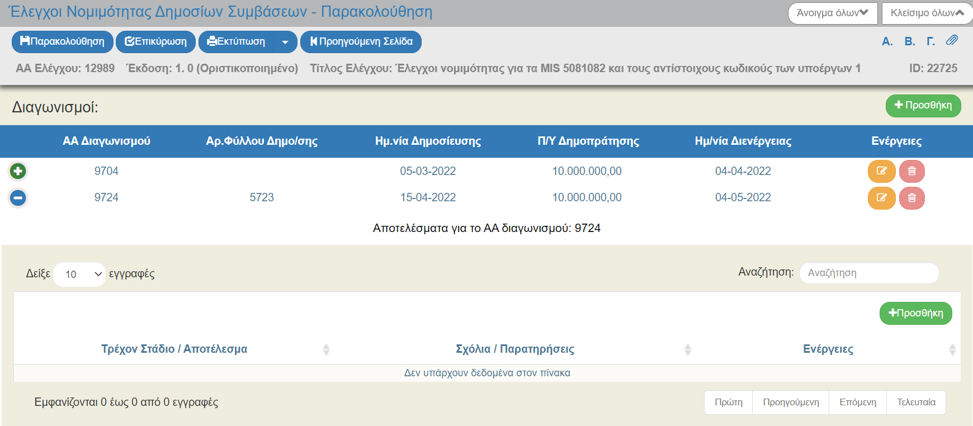
Τμήμα Α. Βασικά Στοιχεία
Διαγωνισμοί (2/2)
Notes:
Συγκεκριμένα, στο τμήμα των ΔΙΑΓΩΝΙΣΜΩΝ:
θα πρέπει να πατήσετε τον πράσινο σταυρό στον διαγωνισμό που θέλετε να καταχωρίσετε τα στοιχεία,
με τη βοήθεια της «Προσθήκης», να επιλέξετε το αποτέλεσμα του διαγωνισμού από τη διαθέσιμη λίστα τιμών, για π.χ. σε εξέλιξη, συμβασιοποιημένος, άγονος, ματαίωση,
και να πατήσετε Αποδοχή.

Slide 90
Δελτίο Ελέγχου Νομιμότητας (Προέγκριση)
Πραγματικοί Δικαιούχοι
Απαραίτητες Προϋποθέσεις
Υποβολής
Δελτίου Ελέγχου Νομιμότητας
ΟΛΕΣ οι Δημόσιες Συμβάσεις
συλλογή στοιχείων
Πραγματικών Δικαιούχων
ΑΝΑΔΟΧΩΝ & ΥΠΕΡΓΟΛΑΒΩΝ
Notes:
ΙΔΙΑΙΤΕΡΗ ΠΡΟΣΟΧΗ θα πρέπει να δώσετε στο γεγονός ότι πλέον, τα στοιχεία ΠΡΑΓΜΑΤΙΚΩΝ ΔΙΚΑΙΟΥΧΩΝ απαιτείται να συλλέγονται κατά τον ΕΛΕΓΧΟ ΝΟΜΙΜΟΤΗΤΑΣ του δελτίου 3.1.
Σύμφωνα με τη Δ20, καθολική υποχρέωση του ΦΥ, πριν την ανάληψη κάθε νομικής δέσμευσης, είναι να συλλέγει τα στοιχεία ταυτότητας (κατ’ ελάχιστον, όνομα, επώνυμο, αριθμός φορολογικού μητρώου και ημερομηνία γέννησης) των πραγματικών δικαιούχων του αποδέκτη των κονδυλίων ή του αναδόχου.
Αυτό σημαίνει ότι για όλες τις δημόσιες συμβάσεις θα πρέπει να συλλέγονται τα στοιχεία πραγματικών δικαιούχων:
για ΑΝΑΔΟΧΟΥΣ,
για ΥΠΕΡΓΟΛΑΒΟΥΣ, όταν είναι τελικοί αποδέκτες κονδυλίων απ’ ευθείας από την Αναθέτουσα Αρχή,

Slide 91
3.2 Τεχνικό Δελτίο Σύμβασης (ΤΔΣ)
Notes:
Στην παρούσα ενότητα θα διατρέξουμε την συμπλήρωση του ΤΕΧΝΙΚΟΥ ΔΕΛΤΙΟΥ ΣΥΜΒΑΣΗΣ/ΥΠΟΕΡΓΟΥ για τις περιπτώσεις Υποέργων τα οποία αποτυπώνουν ΔΗΜΟΣΙΕΣ ΣΥΜΒΑΣΕΙΣ ή ΑΠΟΦΑΣΕΙΣ ΑΥΤΕΠΙΣΤΑΣΙΑΣ.
Στην 2^{η} ημέρα εκπαίδευσης θα δούμε ξεχωριστά τα Υποέργα τα οποία ακολουθούν το ΠΡΟΤΥΠΟ ΠΡΟΣΚΛΗΣΗΣ ΕΝΙΣΧΥΣΕΩΝ και τις 3+1 Κατηγορίες αυτών.
Το ΤΕΧΝΙΚΟ ΔΕΛΤΙΟ ΣΥΜΒΑΣΗΣ σύμφωνα και με τις διαδικασίες του ΣΔΕ οφείλει να υποβάλλεται αμελλητί με την υπογραφή μίας ΔΗΜΟΣΙΑΣ ΣΥΜΒΑΣΗΣ ή μίας ΑΠΟΦΑΣΗ ΑΥΤΕΠΙΣΤΑΣΙΑΣ.
Είναι εξαιρετικά σημαντικό να τηρείτε από την πλευρά σας η παραπάνω υποχρέωση καθώς το συγκεκριμένο δελτίο αποτελεί
την πηγή πληροφόρησης της ΠΡΟΟΔΟΥ ΣΥΜΒΑΣΙΟΠΟΙΗΣΗΣ των ΕΡΓΩΝ του ΤΑΑ,
δηλαδή ενός πολύ σημαντικού μέτρου της πορείας υλοποίησης του ΤΑΑ και
πολύ βασικής πληροφορίας ΕΠΙΤΕΛΙΚΗΣ ΠΛΗΡΟΦΟΡΗΣΗΣ
Επιπλέον δίνει με πολύ μεγαλύτερη σαφήνεια την εικόνα της ΓΕΩΓΡΑΦΙΚΗΣ ΧΩΡΟΘΕΤΗΣΗΣ των έργων του ΤΑΑ, υπό την προϋπόθεση πάντοτε ότι συμπληρώνεται σωστά
Τέλος, πρέπει να τονίσουμε ότι η ορθή συμπλήρωση του ΤΕΧΝΙΚΟΥ ΔΕΛΤΙΟΥ ΣΥΜΒΑΣΗΣ/ΥΠΟΕΡΓΟΥ είναι εξαιρετικά σημαντική και καθοριστική για την ποιότητα των δεδομένων που εισάγονται στο ΔΕΛΤΙΟ ΠΑΡΑΚΟΛΟΥΘΗΣΗΣ.
Δηλαδή καθορίζει δραματικά την ποιότητα της ΠΑΡΑΚΟΛΟΥΘΗΣΗΣ που κάνετε και κάνουμε στην ΠΡΟΟΔΟ ΥΛΟΠΟΙΗΣΗΣ ΤΩΝ ΕΡΓΩΝ.

Slide 92
Τεχνικό Δελτίο Σύμβασης - Πότε?
Δημιουργείται και υποβάλλεται από τον Φορέα Υλοποίησης (ΦΥ)
αμελλητί μετά από…
✓ …την υπογραφή της Δημόσιας Σύμβασης
✓ …την υπογραφή της Απόφασης Αυτεπιστασίας
✓ …την υπογραφή της Απόφασης Υλοποίησης με Ίδια Μέσα (ΑΥΙΜ)
✓ …την ολοκλήρωση των εντάξεων των έργων της Πρόσκλησης Ενισχύσεων
Το ΤΔΣ δεν υποβάλλεται για Υποέργα Μεταρρυθμίσεων με μηδενικό Π/Υ
Notes:
Όπως είπαμε είναι υποχρέωση του ΦΟΡΕΑ ΥΛΟΠΟΙΗΣΗΣ αμέσως μετά την υπογραφή μίας σύμβασης να δημιουργεί και να υποβάλλει το ΤΕΧΝΙΚΟ ΔΕΛΤΙΟ ΣΥΜΒΑΣΗΣ.
Ομοίως και στην περίπτωση των κάθε λογής ΑΥΤΕΠΙΣΤΑΣΙΩΝ πρέπει να υποβάλλεται με την ΥΠΟΓΡΑΦΗ ΤΗΣ ΑΠΟΦΑΣΗΣ ΑΥΤΕΠΙΣΤΑΣΙΑΣ ή της ΑΠΟΦΑΣΗΣ ΥΛΟΠΟΙΗΣΗΣ ΜΕ ΙΔΙΑ ΜΕΣΑ.
Ειδικά στην περίπτωση όπου έχουμε Υποέργο το οποίο αποτυπώνει μία ΠΡΟΣΚΛΗΣΗ ΕΝΙΣΧΥΣΕΩΝ θα πρέπει να υποβάλλεται αμέσως μόλις ολοκληρωθεί η διενέργεια της αξιολόγησης των αιτήσεων και καθοριστεί ο Οριστικός Πίνακας Κατάταξης των εγκριθέντων επενδυτικών σχεδίων – δηλαδή με την έκδοση της ΑΠΟΦΑΣΗΣ ΥΠΑΓΩΓΗΣ.
ΠΡΟΣΟΧΗ#1
Το ΤΔΣ δεν υποβάλλεται στις περιπτώσεις έργων μεταρρυθμίσεων με μηδενικό Π/Υ
ΠΡΟΣΟΧΗ#2
Το ΤΔΣ για Υποέργα τα οποία αποτυπώνουν ΣΥΜΦΩΝΙΑ ΠΛΑΙΣΙΟ υποβάλλεται μεν, αλλά με ΜΗΔΕΝΙΚΟ ΠΡΟΫΠΟΛΟΓΙΣΜΟ (και δεν το ακολουθεί δελτίο 3.4 ΔΕΛΤΙΟ ΠΑΡΑΚΟΛΟΥΘΗΣΗΣ)

Slide 93
Τεχνικό Δελτίο Σύμβασης Προϋποθέσεις (1/2)
Δημόσιες Συμβάσεις ΑΝΩ των ορίων της ΕΕ
οριστικοποιημένο δελτίο ΠΡΟΕΓΚΡΙΣΗΣ Σταδίου ΣΥΜΒΑΣΗΣ
Απαραίτητες Προϋποθέσεις
Υποβολής
ΤΔΣ
ΟΛΕΣ οι Δημόσιες Συμβάσεις
συλλογή στοιχείων
Πραγματικών Δικαιούχων
ΑΝΑΔΟΧΩΝ | ΥΠΕΡΓΟΛΑΒΩΝ | ΤΕΛΙΚΩΝ ΑΠΟΔΕΚΤΩΝ
Δημόσιες Συμβάσεις ΚΑΤΩ των ορίων της ΕΕ
οριστικοποιημένο δελτίο ΠΡΟΕΓΚΡΙΣΗΣ
για σκοπούς Ex Ante Ελέγχων
Notes:
Αναλόγως του ΕΙΔΟΥΣ ΥΠΟΕΡΓΟΥ του Υποέργου που αποτυπώνει το ΤΔΣ, το σύστημα θα απαιτήσει να πληρούνται ορισμένες προϋποθέσεις για να δοθεί στον χρήστη η δυνατότητα υποβολής του δελτίου.
Έτσι στην περίπτωση Υποέργων με ΕΙΔΟΣ ΥΠΟΕΡΓΟΥ
ΤΕΧΝΙΚΟ ΕΡΓΟ/ ΕΡΓΟΛΑΒΙΑ
ΠΡΟΜΗΘΕΙΕΣ
ΜΕΛΕΤΗ ΤΕΧΝΙΚΩΝ ΕΡΓΩΝ
ΠΑΡΟΧΗ ΥΠΗΡΕΣΙΩΝ ΕΚΤΟΣ ΤΕΧΝΙΚΗΣ ΜΕΛΕΤΗΣ
Απαιτείται να υπάρχει στο σύστημα δελτίο 3.1 ΕΛΕΓΧΟΣ ΝΟΜΙΜΟΤΗΤΑΣ Σταδίου ΣΥΜΒΑΣΗΣ με ΘΕΤΙΚΗ ΓΝΩΜΟΔΟΤΗΣΗ της ΕΥΣΤΑ για τις ΣΥΜΒΑΣΕΙΣ ΑΝΩ ΤΩΝ ΟΡΙΩΝ ΤΗΣ Ε/Ε
ή
Δελτίο 3.1 ΕΛΕΓΧΟΣ ΝΟΜΙΜΟΤΗΤΑΣ σταδίου ΣΥΜΒΑΣΗΣ για τους σκοπούς των EX-ANTE ΕΛΕΓΧΩΝ για τις ΣΥΜΒΑΣΕΙΣ ΚΑΤΩ ΤΩΝ ΟΡΙΩΝ ΤΗΣ Ε/Ε
Κι ενώ τα Στοιχεία ΠΡΑΓΜΑΤΙΚΩΝ ΔΙΚΑΙΟΥΧΩΝ απαιτείται να έχουν ήδη συλλεχθεί κατά τον ΕΛΕΓΧΟ ΝΟΜΙΜΟΤΗΤΑΣ του δελτίου 3.1
Στο δελτίο 3.2 ο Φορέας Υλοποίησης καλείται να τα συμπληρώσει για κάθε ΑΝΑΔΟΧΟ ή/και ΥΠΕΡΓΟΛΑΒΟ δομημένα μέσα στο σύστημα στο Τμήμα Β1

Slide 94
Τεχνικό Δελτίο Σύμβασης Προϋποθέσεις (2/2)
Π/Δ Ναι
Δημόσια Σύμβαση
Τελικός Αποδέκτης
Π/Δ Όχι
Τελικός Αποδέκτης
Τελικός Αποδέκτης
Αναθέτουσα Αρχή Δημόσιας Σύμβασης
ΔΗΜΟΣΙΑ ΣΦΑΙΡΑ
Ιδιωτική Σύμβαση
Τελικός Αποδέκτης
Τελικός Αποδέκτης
Ανάδοχος
Φορέας Πρόσκλησης Ενισχύσεων
ΔΗΜΟΣΙΑ ΣΦΑΙΡΑ
Υπεργολάβος (τύπου Α)
Τελικός Αποδέκτης
Τελικός Αποδέκτης
Υπεργολάβος (τύπου Β)
Τελικός Αποδέκτης
Τελικός Αποδέκτης
ΙΔΙΩΤΙΚΗ ΣΦΑΙΡΑ
Τελικός Αποδέκτης
Τελικός Αποδέκτης
Δημόσια Σύμβαση
Π/Δ Ναι
ΙΔΙΩΤΙΚΗ ΣΦΑΙΡΑ
Notes:
Στην συγκεκριμένη διαφάνεια δείχνουμε τις περιπτώσεις εγγραφών ΑΝΑΔΟΧΩΝ, ΥΠΕΡΓΟΛΑΒΩΝ και ΤΕΛΙΚΩΝ ΑΠΟΔΕΚΤΩΝ στο Τμήμα Β1 του δελτίου
Για τις οποίες απαιτείται η συμπλήρωση δεδομένων ΠΡΑΓΜΑΤΙΚΩΝ ΔΙΚΑΙΟΥΧΩΝ
ΠΡΟΣΟΧΗ
Είναι σημαντικό να αντιληφθούμε την διάκριση των ΥΠΕΡΓΟΛΑΒΩΝ σε Τύπου Α και Τύπου Β
ΥΠΕΡΓΟΛΑΒΟΣ ΤΥΠΟΥ Α:
Υπεργολάβος που είναι τελικός αποδέκτης κονδυλίων απ’ ευθείας από την Αναθέτουσα Αρχή, όπου στο πεδίο Ποσό Αναδόχου/Φορέα οφείλει να συμπληρωθεί το τμήμα του συνολικού ποσού της σύμβασης που του αναλογεί, ενώ στο πεδίο Ενεργός στο ΤΔΣ συμπληρώνεται η τιμή «ΝΑΙ».
ΥΠΕΡΓΟΛΑΒΟΣ ΤΥΠΟΥ Β:
Υπεργολάβος που δεν είναι τελικός αποδέκτης κονδυλίων απ’ ευθείας από την Αναθέτουσα Αρχή (δλδ. όταν τιμολογεί και εξοφλείται από τον Ανάδοχο), όπου
το πεδίο Ποσό Αναδόχου/Φορέα παραμένει κενό,
στο πεδίο Ενεργός στο ΤΔΣ συμπληρώνεται η τιμή «ΟΧΙ» ενώ
στο πεδίο Σχόλια οφείλουν να συμπληρωθούν τα στοιχεία ΤΙΤΛΟΣ – ΗΜΕΡΟΜΗΝΙΑ – ΠΟΣΟ της σύμβασής του με τον Βασικό-Κύριο Ανάδοχο

Slide 95
Δημιουργία νέας έκδοσης ΤΔΣ - Πώς?
Notes:
Στις παρακάτω διαφάνειες θα δούμε τα μηνύματα που εμφανίζει το σύστημα κατά την διαδικασία δημιουργίας νέου δελτίου ΤΔΣ

Slide 96
Δημιουργία νέας έκδοσης ΤΔΣ
Δημιουργία αρχικής έκδοσης ΤΔΣ
Στην περίπτωση όπου για το ΑΑ ΥΠΟΕΡΓΟΥ
δεν έχει δημιουργηθεί άλλο ΤΔΣ,
το σύστημα επιστρέφει…

Slide 97
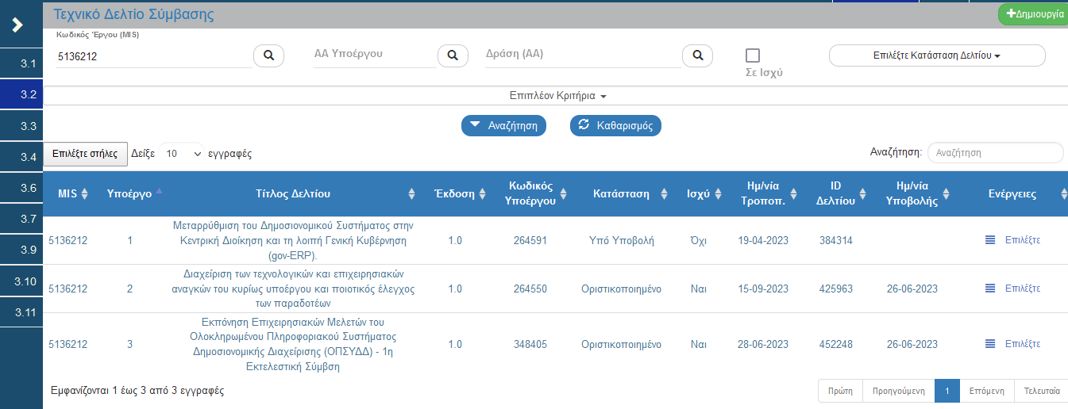
Δημιουργία νέας έκδοσης ΤΔΣ
Δημιουργία επόμενης έκδοσης ΤΔΣ – ΧΩΡΙΣ ΕΚΚΡΕΜΟΤΗΤΑ

Slide 98
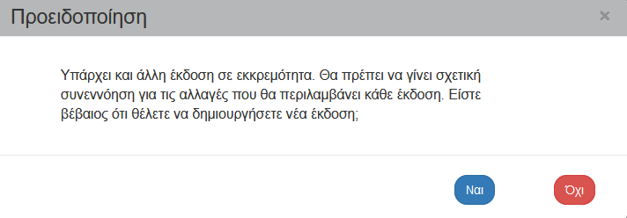
Δημιουργία νέας έκδοσης ΤΔΣ
Δημιουργία επόμενης έκδοσης ΤΔΣ – ΜΕ ΕΚΚΡΕΜΟΤΗΤΑ

Slide 99
Τμήμα Α. Ταυτότητα Σύμβασης
Ημερομηνίες Υποέργου
Ημερομηνία Έναρξης Σύμβασης
Ημερομηνία Ανάληψης ΝοΔε
Ημερομηνία Ολοκλήρωσης
Η ημερομηνία υπογραφής της Δημόσιας Σύμβασης | ΑΥΙΜ | Απόφασης Αυτεπιστασίας
Αποκλειστικά
η ημερομηνία υπογραφής της
Δημόσιας Σύμβασης
(δεν συμπληρώνεται για ΑΥΙΜ κλπ)
Η ημερομηνία λήξης
του Φυσικού Αντικειμένου της Δημόσιας Σύμβασης | ΑΥΙΜ | Απόφασης Αυτεπιστασίας
Οι Ημερομηνίες Έναρξης – Λήξης οφείλουν να είναι εντός
της Έναρξης – Λήξης του Έργου (από το ΤΔΕ)

Slide 100
Τμήμα Β1. Στοιχεία Αναδόχων
ΑΦΜ – Κλήση δεδομένων από το TAXIS
Όταν εισάγουμε το ΑΦΜ γίνεται έλεγχος εάν υπάρχει ήδη στον Πυρήνα του ΟΠΣ
Διαφορετικά τα στοιχεία του Αναδόχου θα συμπληρωθούν αυτόματα μέσω web-service με το TAXIS
Εάν τα στοιχεία έχουν επικαιροποιηθεί τότε επιλέγουμε την Ενημέρωση στοιχείων από TAXIS
Εάν εισάγουμε Χώρα πλην της Ελλάδας μπορούμε να συμπληρώσουμε ξένο ΑΦΜ

Slide 101
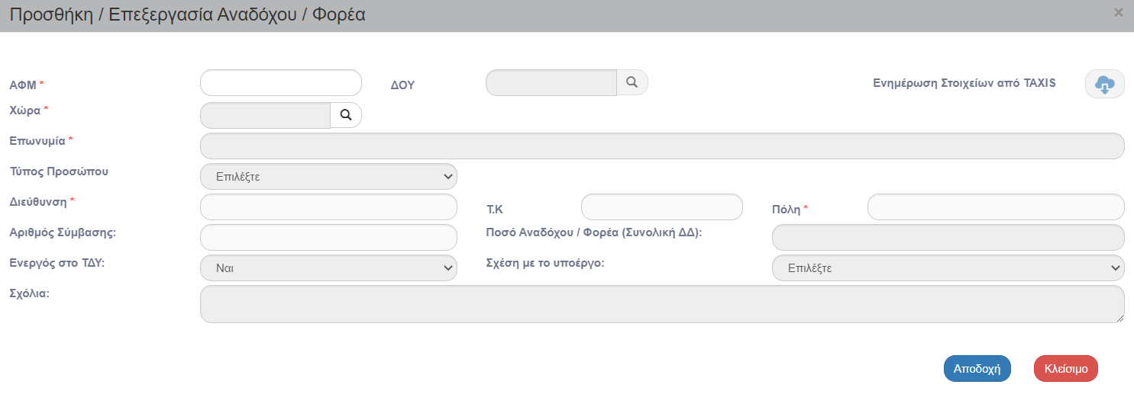
Τμήμα Β1. Στοιχεία Αναδόχων
Σχέση Αναδόχου με το Υποέργο (1/3)
Η ορθή συμπλήρωση του πεδίου Σχέση με το Υποέργο είναι πολύ σημαντική
για λόγους Αναφορών (ARACHNE, 100-Final Recipients) αλλά και
για λόγους αυτόματης διασύνδεσης με το σύστημα e-PDE

Slide 102
Τμήμα Β1. Στοιχεία Αναδόχων
Σχέση Αναδόχου με το Υποέργο (2/3)
Περίπτωση Υποέργου
Πεδίο Σχέση με το Υποέργο
ΔΗΜΟΣΙΑ ΣΥΜΒΑΣΗ - Ανάδοχος
1. Ανάδοχος
ΔΗΜΟΣΙΑ ΣΥΜΒΑΣΗ - Υπεργολάβος
6. Υπεργολάβος
ΠΡΟΣΚΛΗΣΗ – Φορέας Πρόσκλησης
4. Φορέας
ΠΡΟΣΚΛΗΣΗ – Αποδέκτης Ενίσχυσης
5. Τελικός Αποδέκτης ή 3. Δικαιούχος
5. Τελικός Αποδέκτης
ΑΥΙΜ | ΑΥΤΕΠΙΣΤΑΣΙΑ – Φορέας
4. Φορέας
ΑΥΙΜ | ΑΥΤΕΠΙΣΤΑΣΙΑ – Ανάδοχος Σύμβασης
1. Ανάδοχος
ΑΠΑΛΛΟΤΡΙΩΣΗ – Φορέας
4. Φορέας
ΕΡΓΑΣΙΕΣ Ο.Κ.Ω.
4. Φορέας
Notes:
«3. ΔΙΚΑΙΟΥΧΟΣ»
Σε συγκεκριμένες περιπτώσεις ΠΡΟΣΚΛΗΣΕΩΝ ΕΝΙΣΧΥΣΕΩΝ (στην Κατηγορία 3 του «Προτύπου Πρόσκλησης» ΠΡΟΣ ΝΠΔΔ/ΝΠΙΔ/ΑΜΚΕ)
Όπου στο πεδίο συμπληρώνουμε την τιμή ΔΙΚΑΙΟΥΧΟΣ καθώς δεν απαιτείται να συμπληρώνονται οι ΠΡΑΓΜΑΤΙΚΟΙ ΔΙΚΑΙΟΥΧΟΙ

Slide 103
Τμήμα Β1. Στοιχεία Αναδόχων
Σχέση Αναδόχου με το Υποέργο (3/3)
Notes:
Υπάρχουν 3 συγκεκριμένες τιμές για τις οποίες το σύστημα θα προσφέρει την λειτουργικότητα προσθήκης ΠΡΑΓΜΑΤΙΚΩΝ ΔΙΚΑΙΟΥΧΩΝ:
ΑΝΑΔΟΧΟΣ
ΥΠΕΡΓΟΛΑΒΟΣ
ΤΕΛΙΚΟΣ ΑΠΟΔΕΚΤΗΣ

Slide 104
Τμήμα Γ. Φυσικό Αντικείμενο
Πακέτα Εργασίας & τα Παραδοτέα τους
Δημόσια Σύμβαση / ΑΥΙΜ κλπ
Οι Ημερομηνίες Παραδοτέων πρέπει να είναι εντός της Έναρξης-Λήξης Υποέργου

Slide 105
Τμήμα Γ. Φυσικό Αντικείμενο
Χωροθέτηση Υποέργου (Γεωγραφική Κατανομή)
Ο Χρυσός Κανόνας της Γεωγραφικής Χωροθέτησης έργου
Το επίπεδο
Γεωγραφικής Χωροθέτησης που αποτυπώνεται στο 2.2 ΤΔΕ
το ίδιο ακριβώς επίπεδο
θα πρέπει να αποτυπώνεται
και στο 3.2 ΤΔΣ
Εάν θα πρέπει
η Γεωγραφική Χωροθέτηση
να εξειδικευτεί στο 3.2 ΤΔΣ
αυτό θα αποτυπωθεί στο 2.2 ΤΔΕ μέσω Επικαιροποίησης ΤΔΕ

Slide 106
3.4 Δελτίο Παρακολούθησης
Notes:
Σε αυτήν την ενότητα θα παρουσιάσουμε τον τρόπο συμπλήρωσης των διαδοχικών Δελτίων Παρακολούθησης μίας ΣΥΜΒΑΣΗΣ/ΥΠΟΕΡΓΟΥ
Θα αναφερθούμε στην περίπτωση παρακολούθησης ενός ΥΠΟΕΡΓΟΥ που υλοποιείται ως ΔΗΜΟΣΙΑ ΣΥΜΒΑΣΗ
Ειδικότερα για την περίπτωση ενός ΥΠΟΕΡΓΟΥ που υλοποιείται βάσει του Πρότυπου ΠΡΟΣΚΛΗΣΗΣ ΕΝΙΣΧΥΣΕΩΝ θα αναφερθούμε στην παρουσίαση της 2^{ΗΣ} ΗΜΕΡΑΣ ΕΚΠΑΙΔΕΥΣΗΣ

Slide 107
Δελτίο Παρακολούθησης - Πότε?
Δημιουργείται και υποβάλλεται από τον Φορέα Υλοποίησης (ΦΥ)
για να αποτυπώσει την πορεία υλοποίησης του
Φυσικού & Οικονομικού Αντικειμένου της Σύμβασης
Ο ΦΥ ενημερώνει το δελτίο
περιοδικά
και πάντοτε
κάθε φορά που…
✓ επιτυγχάνεται κάποιο Ορόσημο & Στόχος του έργου
✓ παρουσιάζεται κάποιο πρόβλημα ή εμπλοκή
στην υλοποίησή της Σύμβασης
Notes:
Τελικά κάθε πότε / πόσο συχνά πρέπει να υποβάλλεται το Δελτίο Παρακολούθησης?
Το σίγουρο είναι ότι το Δελτίο Παρακολούθησης πρέπει υποβάλλεται άμεσα με την ΕΠΙΤΕΥΞΗ ενός ΟΡΟΣΗΜΟΥ ή ΣΤΟΧΟΥ
Επίσης σίγουρα πρέπει να υποβάλλεται το Δελτίο Παρακολούθησης άμεσα με το που παρουσιαστεί ένα ΠΡΟΒΛΗΜΑ ή ΕΜΠΛΟΚΗ στην ομαλή υλοποίηση της Σύμβασης που θέτει σε κίνδυνο την έγκαιρη επίτευξη του ΟΡΟΣΗΜΟΥ ή ΣΤΟΧΟΥ
Επίσης σίγουρα πρέπει να υποβάλλεται περιοδικά με το που συμβαίνει μία εξέλιξη στο ΟΙΚΟΝΟΜΙΚΟ ΑΝΤΙΚΕΙΜΕΝΟ (π.χ. Προκαταβολή ή Πληρωμή), καθώς και με το που συμβαίνει μία εξέλιξη στο ΦΥΣΙΚΟ ΑΝΤΙΚΕΙΜΕΝΟ (π.χ. Παραλαβή Παραδοτέου της Σύμβασης)
ΠΡΟΣΟΣΧΗ:
Ειδικά στις περιπτώσεις έργων για τα οποία οι πληρωμές από το ΠΔΕ είναι ΕΜΜΕΣΕΣ (π.χ. Επιχορηγήσεις Φορέα), τα Δελτία Παρακολούθησης είναι ο μοναδικός τρόπος πληροφόρησης της ΕΥΣΤΑ για την πραγματική απορρόφηση του έργου
Συνεπώς είναι πολύ σημαντικό οι πραγματικές πληρωμές που γίνονται προς τους τελικούς αποδέκτες ή ωφελούμενους του έργου, να εμφανίζονται αμέσως στα Δελτία Παρακολούθησης

Slide 108
Δελτίο Παρακολούθησης
Ενέργειες Φορέα Υλοποίησης
3. Συσχετισμός παραστατικών Δαπάνης με παραστατικά Πληρωμής
1. Δημιουργία του Δελτίου
2. Καταχώριση παραστατικών Δαπάνης & Πληρωμής
4. Συμπλήρωση
Πακέτων & Παραδοτέων
5. Καταχώριση προβλημάτων ή εμπλοκών
6. Επισύναψη των σχετικών αρχείων & Υποβολή δελτίου

Slide 109
Δελτίο Παρακολούθησης - Πώς?

Slide 110
Δελτίο Παρακολούθησης - Πώς?
Η Περίοδος του δελτίου καθορίζεται από τον ΦΥ και αναφέρεται
στις ημερομηνίες πληρωμής και όχι σε συγκεκριμένο μήνα/έτος
Σε αντίθεση με άλλα Δελτία το Δελτίο Παρακολούθησης
δεν έχει υποεκδόσεις – έχει μόνο διαδοχικές εκδόσεις
Notes:
Περίοδος ΑΠΟ – ΕΩΣ:
Το διάστημα αυτό καθορίζει και τις Ημερομηνίες Παραστατικών Πληρωμής που θα κάνει δεκτό το δελτίο – δηλαδή εάν προσπαθήσετε να περάσετε ένα Παραστατικό Πληρωμής με ημερομηνία παραστατικού εκτός αυτού του χρονικού διαστήματος, το σύστημα δεν θα το δεχτεί και θα εμφανίσει σχετικό έλεγχο επικύρωσης
Επίσης να θυμάστε ότι οι συγκεκριμένες ημερομηνίες μπορούν να αλλάξουν με επεξεργασία κατά την συμπλήρωση του δελτίου (δεν «κλειδώνουν» κατά την δημιουργία του δελτίου)

Slide 111
Τμήμα Α. Γενικά Στοιχεία
Τι είναι το ΤΔΣ αναφοράς ενός Δελτίου Παρακολούθησης?
Το Δελτίο Παρακολούθησης κατά τη δημιουργία του
θα στηριχθεί πάνω σε συγκεκριμένη έκδοση του ΤΔΣ
Ο ΦΥ μπορεί να δημιουργήσει & να υποβάλλει δελτίο
που συνδέεται με ΤΔΣ σε κατάσταση «Υποβληθέν»
Notes:
ΠΑΡΑ ΠΟΛΥ ΜΕΓΑΛΗ ΠΡΟΣΟΧΗ…
Κάθε Δελτίο Παρακολούθησης βασίζεται κατά την δημιουργία του σε ένα Υποβληθέν ΤΔΣ και κληρονομεί τα δεδομένα του.
Εάν, εφόσον έχετε ήδη δημιουργήσει ένα Δελτίο Παρακολούθησης, υποβάλλετε νέο ΤΔΣ αυτό δεν σημαίνει ότι οι αλλαγές του ΤΔΣ θα ενσωματωθούν στο τρέχον Δελτίο Παρακολούθησης.

Slide 112
Τμήμα Β. Δαπάνες βάσει Παραστατικών
2 Χρυσοί Κανόνες για το ΟΙΚΟΝΟΜΙΚΟ ΑΝΤΙΚΕΙΜΕΝΟ
1^{ος}
Στο ΟΙΚΟΝΟΜΙΚΟ ΑΝΤΙΚΕΙΜΕΝΟ
μέσω διαδοχικών δελτίων αποτυπώνουμε μόνο
την πρόοδο της περιόδου
«Από – Έως»
2ος
Τα ΠΑΡΑΣΤΑΤΙΚΑ καταχωρούνται μία φορά (μόνο σε ένα δελτίο)
Τις υπόλοιπες φορές που τα χρησιμοποιούμε, απλά τα «καλούμε» στους ΣΥΣΧΕΤΙΣΜΟΥΣ
Notes:
Στο Τμήμα Β. Δαπάνες Βάσει Παραστατικών αποτυπώνουμε την πρόοδο του ΟΙΚΟΝΟΜΙΚΟΥ ΑΝΤΙΚΕΙΜΕΝΟΥ της ΣΥΜΒΑΣΗΣ/ΥΠΟΕΡΓΟΥ
Δηλαδή στο συγκεκριμένο τμήμα του δελτίου θα καταχωρίσουμε τα Παραστατικά Δαπάνης και Πληρωμής της Σύμβασης (τιμολόγια και εξοφλήσεις τους) καθώς και τους μεταξύ τους Συσχετισμούς
Θα δούμε ότι υπάρχουν 2 τρόποι εισαγωγής των δεδομένων σε αυτό το τμήμα του δελτίου:
Σε κάθε περίπτωση μπορούμε να κάνουμε εισαγωγή των δεδομένων από την φόρμα του δελτίου, δηλαδή «με το χέρι»
Σε ορισμένες περιπτώσεις μπορούμε εναλλακτικά να κάνουμε εισαγωγή των δεδομένων με αυτόματη μεταφορά τους από το ePDE (το πρωτεύων πληροφοριακό σύστημα όπου είναι καταχωρισμένα)
Χρυσός Κανόνας 1^{ος}
Δεν θα κουραστούμε να το επαναλαμβάνουμε….
Σε κάθε διαδοχικό Δελτίο Παρακολούθησης αποτυπώνουμε μόνο την πρόοδο του ΟΙΚΟΝΟΜΙΚΟΥ ΑΝΤΙΚΕΙΜΕΝΟΥ της Σύμβασης για την περίοδο που καλύπτει το συγκεκριμένο δελτίο
Χρυσός Κανόνας 1^{ος}
Κάθε Παραστατικό Δαπάνης ή Πληρωμής καταχωρίζεται μία μοναδική φορά στα Δελτία Παρακολούθησης
Δηλαδή σε κάθε επόμενο Δελτίο Παρακολούθησης μπορούμε να χρησιμοποιήσουμε ένα παραστατικό σε Συσχετισμό του τρέχοντος δελτίου «καλώντας» το από κάποιο προηγούμενο δελτίο, όπου είχε καταχωριστεί

Slide 113
Τμήμα Β. Δαπάνες βάσει Παραστατικών
Τα Παραστατικά & Οι Συσχετισμοί μεταξύ τους
Καταχωρίζονται τα Παραστατικά που θα χρησιμοποιηθούν στο τρέχον Δελτίο
και εφόσον ΔΕΝ έχουν καταχωριστεί σε προηγούμενο Δελτίο
Συσχέτιση Παραστατικού Δαπάνης με Παραστατικό Πληρωμής
Notes:
Ξεκινώντας από τον Πίνακα Β.1 Δηλωθείσες Δαπάνες Βάσει Παραστατικών καταχωρίζουμε τα Παραστατικά Δαπάνης και Πληρωμής που θα χρησιμοποιηθούν στο τρέχον Δελτίο Παρακολούθησης και μόνο εφόσον αυτά τα ίδια παραστατικά δεν έχουν ήδη καταχωριστεί σε προηγούμενο δελτίο
Συνεχίζοντας στον Πίνακα Β.2 Συσχετισμοί καταχωρίσουμε τους συσχετισμούς μεταξύ των Παραστατικών Δαπάνης με Παραστατικά Πληρωμής
Δηλαδή:
Καθορίζουμε για ένα Τιμολόγιο με ποια Παραστατικά Πληρωμής εξοφλήθηκε
ή
Καθορίζουμε για ένα Παραστατικό Πληρωμής ποια Τιμολόγια εξοφλεί

Slide 114
Τμήμα Β. Δαπάνες βάσει Παραστατικών
Καταχώριση Παραστατικών «με το χέρι»
Ο χρηστής καταχωρίζει τα Παραστατικά Δαπάνης
(δλδ τα παραστατικά που εκδίδει ο Ανάδοχος της Σύμβασης)
και τα Παραστατικά Πληρωμής
(δλδ τις πληρωμές του Φορέα Υλοποίησης της Σύμβασης)

Slide 115
Τμήμα Β. Δαπάνες βάσει Παραστατικών
Καταχώριση Παραστατικών Δαπανών
Η λίστα τιμών του
Είδους Παραστατικού Πληρωμής
Διαφοροποιείται ανάλογα
με το Είδος Υποέργου
Ο Φακός φέρνει τα ΑΦΜ των Αναδόχων που έχουν δηλωθεί στο ΤΔΣ Αναφοράς (Τμήμα Β1)
Notes:
Παραστατικό Δαπάνης (Τιμολόγιο Αναδόχου)
Εάν στον φακό αναζήτησης του πεδίου ΑΦΜ δεν βρούμε το ΑΦΜ του Αναδόχου που ψάχνουμε, αυτό σημαίνει ότι στο ΤΔΣ Αναφοράς (δηλαδή το ΤΔΣ στο οποίο βασίστηκε το Δελτίο Παρακολούθησης όταν το δημιουργήσαμε) ο συγκεκριμένος Ανάδοχος δεν είχε καταχωριστεί στο Τμήμα «Β.1 Στοιχεία Αναδόχων»
Σε αυτήν την περίπτωση θα πρέπει να διαγράψουμε το Δελτίο Παρακολούθησης, να δημιουργήσουμε νέα έκδοση του ΤΔΣ στην οποία θα συμπληρώσουμε τον Ανάδοχο που λείπει και στη συνέχεια να δημιουργήσουμε το Δελτίο Παρακολούθησης εκ νέου

Slide 116
Τμήμα Β. Δαπάνες βάσει Παραστατικών
Καταχώριση Παραστατικών Πληρωμής
Στο πεδίο Ποσό Υποέργου ο χρήστης καταχωρίζει
το μέρος του συνολικού ποσού του Παραστατικού Πληρωμής
που αφορά σε πληρωμές Δημόσιας Δαπάνης της τρέχουσας Σύμβασης
Notes:
Παραστατικό Πληρωμής (Παραστατικό Εξόφλησης του Φορέα Υλοποίησης)
Ποσό Υποέργου
(Ίσως το ποιο σημαντικό πεδίο του ΟΠΣ ΤΑ που πρέπει να κατανοήσουμε τι ακριβώς σημαίνει!)
Στο Ποσό Υποέργου ενός Παραστατικού Πληρωμής θα πρέπει να συμπληρώσουμε μόνο το τμήμα του Παραστατικού Πληρωμής που εξοφλεί ΔΗΜΟΣΙΑ ΔΑΠΑΝΗ (επιλέξιμη & μη-επιλέξιμη) της συγκεκριμένη ΣΥΜΒΑΣΗΣ/ΥΠΟΕΡΓΟΥ

Slide 117
Τμήμα Β. Δαπάνες βάσει Παραστατικών
Καταχώριση Παραστατικών Πληρωμής
Διακρίνουμε τα Παραστατικά Πληρωμής
σε 2 περιπτώσεις αναφορικά με τα πεδία
«Συνολικό Ποσό» και «Ποσό Υποέργου»
Όταν με το Παραστατικό Πληρωμής έχουν πραγματοποιηθεί
πληρωμές ΔΗΜΟΣΙΑΣ ΔΑΠΑΝΗΣ μόνο για μία Σύμβαση/Υποέργο
τότε «Συνολικό Ποσό» = «Ποσό Υποέργου»
Α
Όταν με το Παραστατικό Πληρωμής έχουν πραγματοποιηθεί
πληρωμές ΔΗΜΟΣΙΑΣ ΔΑΠΑΝΗΣ για Ν Συμβάσεις/Υποέργα
τότε «Συνολικό Ποσό» = «Ποσό Υποέργου 1» + «Ποσό Υποέργου 2» + … + «Ποσό Υποέργου Ν»
Β
Παραστατικό Πληρωμής | Δελτίο Παρακολούθησης ΣΥΜΒΑΣΗ/ΥΠΟΕΡΓΟ 1 | «Ποσό Υποέργου 1»
 | Δελτίο Παρακολούθησης ΣΥΜΒΑΣΗ/ΥΠΟΕΡΓΟ 2 | «Ποσό Υποέργου 2»
 |  | «Συνολικό Ποσό» Παραστατικού Πληρωμής
Notes:
Παραστατικό Πληρωμής (Παραστατικό Εξόφλησης του Φορέα Υλοποίησης)
Ποσό Υποέργου
(Ίσως το ποιο σημαντικό πεδίο του ΟΠΣ ΤΑ που πρέπει να κατανοήσουμε τι ακριβώς σημαίνει!)
Στο Ποσό Υποέργου ενός Παραστατικού Πληρωμής θα πρέπει να συμπληρώσουμε μόνο το τμήμα του Παραστατικού Πληρωμής που εξοφλεί ΔΗΜΟΣΙΑ ΔΑΠΑΝΗ (επιλέξιμη & μη-επιλέξιμη) της συγκεκριμένη ΣΥΜΒΑΣΗΣ/ΥΠΟΕΡΓΟΥ

Slide 118
Τμήμα Β. Δαπάνες βάσει Παραστατικών
Καταχώριση Παραστατικών «με το χέρι»
Προσοχή! Το σύστημα δεν επιτρέπει την εκ νέου καταχώριση Παραστατικού το οποίο
έχει ήδη καταχωριστεί
στο παρόν ή σε προηγούμενο Δελτίο!
Σε αυτή την περίπτωση, κατά την αποθήκευση του παραστατικού εμφανίζεται το παρακάτω μήνυμα…

Slide 119
Τμήμα Β. Δαπάνες βάσει Παραστατικών
Καταχώριση Παραστατικών «με το χέρι»
Στον πίνακα Παραστατικών εμφανίζονται
μόνο τα παραστατικά
που έχουν καταχωρισθεί
στο τρέχον δελτίο
Κάθε Παραστατικό Δαπάνης και Παραστατικό Πληρωμής…
… καταχωρίζεται μόνο μία φορά στον πίνακα, ανεξάρτητα σε πόσους Συσχετισμούς θα συμμετέχει
… δηλαδή … με τα ίδια Παραστατικά μπορείς να κάνεις πολλούς Συσχετισμούς μεταξύ τους!

Slide 120
Τμήμα Β. Δαπάνες βάσει Παραστατικών
Καταχώριση Συσχετισμών «με το χέρι» (1/4)
Επιλέγοντας χχχχχχχχχχ
ενεργοποιείται το
αναδυόμενο παράθυρο
συμπλήρωσης Συσχετισμού
+ Προσθήκη
Notes:
Συνεχίζοντας στον Πίνακα Β.2 Συσχετισμοί καταχωρίζουμε τους συσχετισμούς των Παραστατικών Δαπάνης με τα Παραστατικά Πληρωμής

Slide 121
Τμήμα Β. Δαπάνες βάσει Παραστατικών
Καταχώριση Συσχετισμών «με το χέρι» (2/4)
Το αναδυόμενο παράθυρο Συσχετισμού χωρίζεται σε 3 τμήματα…
Δαπάνες Σύμβασης
(παραστατικά Αναδόχου)
Πληρωμές ΔΔ Σύμβασης
(παραστατικά Φορέα Υλοποίησης)
Δήλωση Φορέα Υλοποίησης
(στοιχεία Συσχετισμού)
Notes:
Στο αναδυόμενο παράθυρο κάθε εγγραφής Συσχετισμού διακρίνουμε 3 τμήματα:
Το τμήμα όπου καλείται το Παραστατικό Δαπάνης
Το τμήμα όπου καλείται το Παραστατικό Πληρωμής
Το τμήμα της Δήλωσης του Φορέα Υλοποίησης όπου ο ΦΥ θα συμπληρώσει την Κατηγορία Δαπάνης και θα «σπάσει» το Ποσό Υποέργου σε Επιλέξιμο Ποσό και σε Μη Επιλέξιμο Ποσό – στην περίπτωση ύπαρξης Μη Επιλέξιμου Ποσού θα συμπληρώσει και την Αιτιολογία Μη Επιλεξιμότητας

Slide 122
Τμήμα Β. Δαπάνες βάσει Παραστατικών
Καταχώριση Συσχετισμών «με το χέρι» (3/4)
Η επιλογή Παραστατικών γίνεται μέσω Φακού Αναζήτησης
Default
Επιλεγμένο check-box: η αναζήτηση εκτελείται μόνο από τα παραστατικά του τρέχοντος δελτίου
Μη Επιλεγμένο check-box: η αναζήτηση εκτελείται μόνο από τα παραστατικά προγενέστερων δελτίων
Notes:
Στα 2 πρώτα τμήματα όπου «καλούνται» τα παραστατικά που συμμετέχουν στον Συσχετισμό παρατηρούμε το εξής:
By default το πεδίο Παραστατικά Τρέχοντος ΔΔΔ είναι επιλεγμένο οπότε με το πάτημα του φακού αναζήτησης το σύστημα θα φέρει τα παραστατικά που έχουν καταχωριστεί στο τρέχον δελτίο
Εάν άρουμε την επιλογή στο πεδίο Παραστατικά Τρέχοντος ΔΔΔ τότε με το πάτημα του φακού αναζήτησης το σύστημα θα φέρει τα παραστατικά που έχουν καταχωριστεί σε προγενέστερα δελτία

Slide 123
Τμήμα Β. Δαπάνες βάσει Παραστατικών
Καταχώριση Συσχετισμών «με το χέρι» (4/4)
Έχοντας επιλέξει τα Παραστατικά
στη συνέχεια δηλώνονται
τα Στοιχεία Συσχετισμού τους συμπληρώνοντας
την Κατηγορία (Δαπάνης) και
το Επιλέξιμο Ποσό (Συνεισφορά ΤΑ)
Μη Επιλεξιμότητα:
Εφόσον στην Απόφαση Ένταξης έχει δηλωθεί Μη-Επιλέξιμη Δημόσια Δαπάνη
(χρηματοδοτούμενη από το Εθνικό ΠΔΕ)
ή/και
Εφόσον στο ΤΔΕ δηλώθηκε για κάποιο τμήμα της ΔΔ ως ΠΗΓΗ ΧΡΗΜΑΤΟΔΟΤΗΣΗΣ
Συμμετοχή Φορέα ή Τακτικός Π/Υ
Notes:
Έχοντας επιλέξει τα Παραστατικά που συμμετέχουν στον Συσχετισμό, ο Φορέας Υλοποίησης καλείται να συμπληρώσει το τμήμα του Ποσού Υποέργου του Παραστατικού Πληρωμής το οποίο εξοφλεί το τμήμα του Παραστατικού Δαπάνης που αφορά σε Επιλέξιμη Δημόσια Δαπάνη – δηλαδή το τμήμα της δαπάνης που αποτελεί «Συμμετοχή του ΤΑΑ»
Το υπόλοιπο τμήμα του Ποσού Υποέργου του Παραστατικού Πληρωμής θα αφορά σε Μη Επιλέξιμη Δημόσια Δαπάνη και ο χρήστης θα επιλέξει από Λίστα Τιμών την Πηγή Μη Επιλεξιμότητας
Περιπτώσεις Πηγής Μη Επιλεξιμότητας Δημόσιας Δαπάνης:
Ποσό χρηματοδοτούμενο από το ΠΔΕ που αποτελεί ΦΠΑ
Ποσό χρηματοδοτούμενο από το ΠΔΕ που δεν αποτελεί ΦΠΑ
Ποσό χρηματοδοτούμενο από ΣΥΜΜΕΤΟΧΗ ΦΟΡΕΑ
Ποσό χρηματοδοτούμενο από ΤΑΚΤΙΚΟ Π/Υ
ΠΟΛΥ ΜΕΓΑΛΗ ΠΡΟΣΟΧΗ:
Εάν υπάρχουν περισσότερες Πηγές Μη Επιλεξιμότητας ΔΔ στην εξόφληση ενός Παραστατικού Δαπάνης (Τιμολογίου) θα πρέπει να καταχωρίζεται η κάθε Πηγή Μη Επιλεξιμότητας σε ξεχωριστή εγγραφή Συσχετισμού

Slide 124
Τμήμα Β. Δαπάνες βάσει Παραστατικών
«Προσυμπλήρωση» δεδομένων από ePDE (1/5)
Εναλλακτικά ο χρήστης έχει την δυνατότητα αυτόματης συμπλήρωσης
των Παραστατικών & Συσχετισμών από το πληροφοριακό σύστημα ePDE
μέσω του κουμπιού Προσυμπλήρωση στο Τμήμα Β.2
+ Προσυμπλήρωση
Notes:
Για το τμήμα ενός έργου που χρηματοδοτείται από το ΠΔΕ οι πληρωμές αρχικά αποτυπώνονται σε ένα πρωτογενές πληροφοριακό συστήματος που ονομάζεται ePDE και διενεργούνται μέσω της Τράπεζας της Ελλάδας
Αυτές οι πληρωμές διακρίνονται σε 2 βασικά είδη πληρωμών – ανάλογα με την φύση των έργων:
Τις ΑΜΕΣΕΣ ΠΛΗΡΩΜΕΣ όπου οι Ανάδοχοι πληρώνονται απ’ ευθείας από την Τράπεζα της Ελλάδας
Τις ΕΜΜΕΣΕΣ ΠΛΗΡΩΜΕΣ όπου οι αρχικές πληρωμές από την Τράπεζα της Ελλάδας γίνονται προς κάποιον φορέα, ο οποίος στη συνέχεια πληρώνει τους Αναδόχους – σε αυτήν την περίπτωση η «διαδρομή πληρωμής» μέχρι τον Ανάδοχο δεν αποτυπώνεται στο ePDE
Όταν γνωρίζουμε ότι οι πληρωμές της ΣΥΜΒΑΣΗΣ/ΥΠΟΕΡΓΟΥ που παρακολουθούμε εμπίπτουν στην πρώτη περίπτωση (ΑΜΕΣΕ ΠΛΗΡΩΜΕΣ) τότε υπάρχει ο εναλλακτικός τρόπος της «Προσυμπλήρωσης» του Τμήματος Β. Δαπάνες Βάσει Παραστατικών στο Δελτίο Παρακολούθησης

Slide 125
Τμήμα Β. Δαπάνες βάσει Παραστατικών
«Προσυμπλήρωση» δεδομένων από ePDE (2/5)
Στο αναδυόμενο παράθυρο της Προσυμπλήρωσης:
Στα Κριτήρια Αναζήτησης τα πεδία ημερομηνιών έρχονται συμπληρωμένα με τις τιμές της Περιόδου Αναφοράς του Δελτίου Παρακολούθησης που όρισε ο χρήστης κατά τη «Δημιουργία» του
Τα πεδία ΑΦΜ Εκδότη Παραστατικού και Υποέργο δύναται να χρησιμοποιηθούν υπό την προϋπόθεση ότι έχει καταχωριστεί η αντίστοιχη πληροφορία στο ePDE (διαφορετικά παραμένουν κενά)
Notes:
Με την εμφάνιση του αναδυόμενου παραθύρου της «Προσυμπλήρωσης» στα Κριτήρια Αναζήτησης τα πεδία ημερομηνιών θα είναι by default προσυμπληρωμένα με τις Ημερομηνίες Από-Έως του Δελτίου Παρακολούθησης όπως ορίστηκαν κατά την «Δημιουργία» του και θα μπορούμε να τα επεξεργαστούμε
ΠΡΟΣΟΧΗ#1: Με την «Προσυμπλήρωση» ουσιαστικά καλούμε Συσχετισμούς μεταξύ Παραστατικών Δαπάνης & Πληρωμής του Εναρίθμου (MIS) από το ePDE
ΠΡΟΣΟΧΗ#2: Οι ημερομηνίες που επιλέγουμε σχετίζονται με τις Ημερομηνίες Παραστατικών Πληρωμής και καθορίζουν ποιοι Συσχετισμοί θα κληθούν από το ePDE βάσει αυτού του κριτηρίου

Slide 126
Τμήμα Β. Δαπάνες βάσει Παραστατικών
«Προσυμπλήρωση» δεδομένων από ePDE (3/5)
Με την στο παράθυρο της Προσυμπλήρωσης εμφανίζονται συσχετισμοί μεταξύ Παραστατικών:
Ο χρήστης επιλέγει τους Συσχετισμούς που επιθυμεί (μέσω του check-box)
Το σύστημα υπολογίζει αυτομάτως το Ποσό Υποέργου: θα είναι το άθροισμα της στήλης Ποσό Συναλλαγής των Συσχετισμών που περιλαμβάνουν το ίδιο EPS πληρωμής που έχει επιλέξει ο χρήστης
Λήψη
Ο χρήστης επιβεβαιώνει ή τροποποιεί το
Ποσό Υποέργου
με προσοχή!
(ανοικτό προς επεξεργασία)
Notes:
Ποσό Συναλλαγής: σε αυτή τη στήλη του Συσχετισμού αναγράφεται το ποσό του Παραστατικού Πληρωμής που συμμετέχει στον Συσχετισμό
Όταν έχουμε μία γραμμή Συσχετισμού για ένα Παραστατικό Πληρωμής, τότε ισχύει Ποσό Υποέργου = Ποσό Συναλλαγής
Όταν έχουμε περισσότερες γραμμές Συσχετισμού για ένα Παραστατικό Πληρωμής, τότε ισχύει Ποσό Υποέργου = το άθροισμα της στήλης Ποσό Συναλλαγής των Συσχετισμών που έχουν επιλεγεί

Slide 127
Τμήμα Β. Δαπάνες βάσει Παραστατικών
«Προσυμπλήρωση» δεδομένων από ePDE (4/5)
Όταν το check-box του Συσχετισμού είναι ανενεργό δεν υπάρχει δυνατότητα επιλογής του
Η αιτιολογία εμφανίζεται με τη μορφή tooltip (όταν οδηγήσουμε τον κέρσορα επάνω στο check-box)

Slide 128
Τμήμα Β. Δαπάνες βάσει Παραστατικών
«Προσυμπλήρωση» δεδομένων από ePDE (5/5)
Ο χρήστης επιλέγει τους Συσχετισμούς που επιθυμεί
Με το σύστημα μεταφέρει στην κεντρική οθόνη του Δελτίου τους επιλεγμένους Συσχετισμούς
Αποδοχή
Με την μεταφορά των δεδομένων από το ePDE οι πίνακες Β.1 και Β.2 ενημερώνονται αυτόματα
Στους Συσχετισμούς
ο χρήστης συμπληρώνει το Επιλέξιμο Ποσό (Συνεισφορά ΤΑ)

Slide 129
Τμήμα Δ: Υλοποιηθέν Φυσικό Αντικείμενο
Παρακολούθηση Υλοποίησης ΔΗΜΟΣΙΑΣ ΣΥΜΒΑΣΗΣ
Αναδυόμενο παράθυρο «Προσθήκης»
Στο υποχρεωτικό πεδίο
Πακέτο Εργασίας/Παραδοτέο
έρχεται λίστα επιλογής
από το ΤΔΣ
Προσοχή!
Επιλέγεται συνδυασμός Πακέτου/Παραδοτέου
(όχι ξεχωριστά)

Slide 130
Τμήμα Δ: Υλοποιηθέν Φυσικό Αντικείμενο
Παρακολούθηση Υλοποίησης «ΠΡΟΣΚΛΗΣΕΙΣ ΕΝΙΣΧΥΣΕΩΝ»
Αναδυόμενο παράθυρο «Προσθήκης»
Το Υλοποιηθέν Φυσικό Αντικείμενο παρακολουθείται σωρευτικά!!!
Το σύστημα συμπληρώνει αυτόματα όλους τους συνδυασμούς Πακέτων/Παραδοτέων
από το ΤΔΣ
Στα Συνημμένα θα πρέπει να υποβληθεί η σχετική Λίστα

Slide 131
Τμήμα Ε: Προβλήματα και Εμπλοκές
Αφορά στην καταγραφή των προβλημάτων/εμπλοκών
που έχουν προκύψει κατά την υλοποίηση της Σύμβασης
Εστιάζουμε σε εκείνα που
θέτουν σε κίνδυνο
την επίτευξη των
Οροσήμων & Στόχων του Έργου
Η καταχώριση των προβλημάτων/εμπλοκών γίνεται αποκλειστικά
από τον Φορέα Υλοποίησης

Slide 132
3.6 Δελτίο Επίτευξης
Για ΑΙΤΗΜΑ ΠΛΗΡΩΜΗΣ
Για ΕΞΑΜΗΝΙΑΙΑ ΕΚΘΕΣΗ ΠΡΟΟΔΟΥ (BI-ANNUAL)
Για ΑΝΑΦΟΡΑ ΚΟΙΝΩΝ ΔΕΙΚΤΩΝ
Notes:
Σε αυτήν την ενότητα θα δούμε προσεκτικά πώς χρησιμοποιούμε το δελτίο 3.6 ΔΕΛΤΙΟ ΕΠΙΤΕΥΞΗΣ για να δηλώσουμε την πρόοδο της επίτευξης ανά ΕΡΓΟ (MIS)
Το δελτίο αυτό έχει 3 διακριτές χρήσεις:
Μία χρήση του είναι για να δηλώσουμε την επίτευξη των ΟΡΟΣΗΜΩΝ & ΣΤΟΧΩΝ ΠΛΗΡΩΜΗΣ στο πλαίσιο του ΑΙΤΗΜΑΤΟΣ ΠΛΗΡΩΜΗΣ
Μία χρήση του είναι για να δηλώσουμε την πρόοδο των ΟΡΟΣΗΜΩΝ & ΣΤΟΧΩΝ & ΕΝΔΙΑΜΕΣΩΝ ΒΗΜΑΤΩΝ ΠΑΡΑΚΟΛΟΥΘΗΣΗΣ στο πλαίσιο της 6μηνιαίας αναφοράς BI-ANNUAL REPORT
Μία χρήση του είναι για να δηλώσουμε την πρόοδο της επίτευξης των ΚΟΙΝΩΝ ΔΕΙΚΤΩΝ στο πλαίσιο της 6μηνιαίας έκθεσης COMMON INDICATORS
Προσοχή! Ειδικά για την πρώτη χρήση, προκειμένου να μπορέσουμε να υποβάλλουμε το ΑΙΤΗΜΑ ΠΛΗΡΩΜΗΣ είναι απαραίτητη προϋπόθεση και ελεγχόμαστε για αυτό….
…κάθε ΕΡΓΟ (MIS) που συνδέεται με ένα ΟΡΟΣΗΜΟ που συμμετέχει στο ΑΙΤΗΜΑ ΠΛΗΡΩΜΗΣ να έχει υποβεβλημένο το ΔΕΛΤΙΟ ΕΠΙΤΕΥΞΗΣ του με συνημμένα τα απαραίτητα έγγραφα.

Slide 133
Δελτίο Επίτευξης - Πότε?
Δημιουργείται από τον Φορέα Υλοποίησης (ΦΥ)
Υποβάλλεται από το Υπουργείο Ευθύνης (ΥΕ)
κατά τις εξής 3 περιπτώσεις:
✓ κατά την επίτευξη Οροσήμων & Στόχων του έργου
✓ κατά την 6μηνιαία δήλωση προόδου Κοινών Δεικτών του έργου
✓ κατά την 6μηνιαία δήλωση προόδου Οροσήμων & Στόχων και Ενδιάμεσων Βημάτων του έργου
Notes:
Το ΔΕΛΤΙΟ ΕΠΙΤΕΥΞΗΣ είναι ένα από τα 3 δελτία του ΟΠΣ ΤΑ που δεν υποβάλλει απ’ ευθείας ο ΦΟΡΕΑΣ ΥΛΟΠΟΙΗΣΗΣ αλλά πρέπει να το προωθήσει για να γίνει η υποβολή από το ΥΠΟΥΡΓΕΙΟ ΕΥΘΥΝΗΣ
Πότε πρέπει να υποβάλλεται?
Για τα ΟΡΟΣΗΜΑ & ΣΤΟΧΟΥΣ πρέπει να υποβάλλεται αμελλητί με την επίτευξη του οροσήμου (δεδομένου ότι έχει υποβληθεί η ΕΚΘΕΣΗ ΑΝΕΞΑΡΤΗΤΟΥ ΕΛΕΓΚΤΗ και έχει συλλεχθεί το υποστηρικτικό υλικό τεκμηρίωσης της επίτευξης)
Για το BI-ANNUAL REPORT και το COMMON INDICATORS REPORT οι ημερομηνίες υποβολής καθορίζονται αναλυτικά στην Διαδικασία Δ19 του ΣΔΕ

Slide 134
Δελτίο Επίτευξης
ΕΙΔΟΣ ΔΕΛΤΙΟΥ & ΠΕΡΙΟΔΟΙ ΑΝΑΦΟΡΑΣ
Περίοδος
(Έτος – Τρίμηνο)
Είδος (Χρήση) Δελτίου
ΔΗΛΩΣΗ ΕΠΙΤΕΥΞΗΣ ΟΡΟΣΗΜΩΝ ΚΑΙ ΣΤΟΙΧΩΝ
(ΑΙΤΗΜΑ ΠΛΗΡΩΜΗΣ)
ΕΤΟΣ – Όλα τα ΤΡΙΜΗΝΑ
ΕΝΔΙΑΜΕΣΗ ΕΚΘΕΣΗ ΠΡΟΟΔΟΥ ΟΡΟΣΗΜΩΝ, ΣΤΟΧΩΝ & ΒΗΜΑΤΩΝ ΠΑΡΑΚΟΛΟΥΘΗΣΗΣ
(BI-ANNUAL Report)
ΕΤΟΣ – 1^{ο} ΤΡΙΜΗΝΟ
ΕΤΟΣ – 3^{ο} ΤΡΙΜΗΝΟ
ΑΝΑΦΟΡΑ ΠΡΟΟΔΟΥ ΚΟΙΝΩΝ ΔΕΙΚΤΩΝ
(COMMON INDICATORS Report)
ΕΤΟΣ – 2^{ο} ΤΡΙΜΗΝΟ
ΕΤΟΣ – 4^{ο} ΤΡΙΜΗΝΟ
Notes:
Η συγκεκριμένη διαφάνεια είναι πολύ σημαντικό να την καταλάβουμε διότι μας βοηθάει να αντιληφθούμε την επιλογή ΕΤΟΥΣ – ΤΡΙΜΗΝΟΥ που θα κληθούμε να κάνουμε κατά την «Δημιουργία» του δελτίου για κάθε μία εκ των 3 διαφορετικών χρήσεων
Για την χρήση του δελτίου για ΑΙΤΗΜΑ ΠΛΗΡΩΜΗΣ μπορούμε να επιλέξουμε οποιοδήποτε ΤΡΙΜΗΝΟ διότι ένα ΟΡΟΣΗΜΟ & ΣΤΟΧΟΣ μπορεί να λήγει σε οποιοδήποτε τρίμηνο ενός έτους
Για τις άλλες 2 χρήσεις του δελτίου η επιλογή του ΤΡΙΜΗΝΟΥ έχει να κάνει με την ημερομηνία λήξης της περιόδου της 6μηναιάς αναφοράς στην οποία αναφέρεται το δελτίο
Για την χρήση του δελτίου για BI-ANNUAL REPORT επιλέγουμε είτε το 1^{ο} είτε το 3^{ο} ΤΡΙΜΗΝΟ ενός ΕΤΟΥΣ διότι τα reports λήγουν στις 31 Μαρτίου και τις 30 Σεπτεμβρίου κάθε έτους
Για την χρήση του δελτίου για COMMON INDICATORS REPORT επιλέγουμε είτε το 2^{ο} είτε το 4^{ο} ΤΡΙΜΗΝΟ ενός ΕΤΟΥΣ διότι τα reports λήγουν στις 30 Ιουνίου και τις 31 Δεκεμβρίου κάθε έτους

Slide 135
3.6 για ΑΙΤΗΜΑ ΠΛΗΡΩΜΗΣ
ΑΙΤΗΜΑΤΑ ΠΛΗΡΩΜΗΣ & ΠΕΡΙΟΔΟΙ ΑΝΑΦΟΡΑΣ
1^{ο} ΑΙΤΗΜΑ ΠΛΗΡΩΜΗΣ
από 1 Φεβ 2020 έως 30 Σεπ 2021
2021-Q3
2^{ο} ΑΙΤΗΜΑ ΠΛΗΡΩΜΗΣ
από 1 Οκτ 2021 έως 30 Ιουν 2022
2021/Q4
2022/Q1-Q2
3^{ο} ΑΙΤΗΜΑ ΠΛΗΡΩΜΗΣ
από 1 Ιουλ 2022 έως 31 Δεκ 2022
2022/Q3-Q4
4^{ο} ΑΙΤΗΜΑ ΠΛΗΡΩΜΗΣ
από 1 Ιαν 2023 έως 30 Ιουν 2023
2023/Q1-Q2
5^{ο} ΑΙΤΗΜΑ ΠΛΗΡΩΜΗΣ
από 1 Ιουλ 2023 έως 31 Δεκ 2023
2023/Q3-Q4
6^{ο} ΑΙΤΗΜΑ ΠΛΗΡΩΜΗΣ
από 1 Ιαν 2024 έως 30 Ιουν 2024
2024/Q1-Q2
7^{ο} ΑΙΤΗΜΑ ΠΛΗΡΩΜΗΣ
από 1 Ιουλ 2024 έως 31 Δεκ 2024
2024/Q3-Q4
8^{ο} ΑΙΤΗΜΑ ΠΛΗΡΩΜΗΣ
από 1 Ιαν 2025 έως 30 Ιουν 2025
2025/Q1-Q2
9^{ο} ΑΙΤΗΜΑ ΠΛΗΡΩΜΗΣ
από 1 Ιουλ 2025 έως 31 Δεκ 2025
2025/Q3-Q4
Notes:
Σε αυτές τις διαφάνειες μπορείτε να δείτε ποια επιλογή ΕΤΟΥΣ-ΤΡΙΜΗΝΟΥ θα πρέπει να κάνετε κάθε φορά κατά τη «Δημιουργία» του δελτίου, αναλόγως με τη χρήση για την οποία προορίζεται
Στην πρώτη διαφάνεια βρισκόμαστε στην χρήση του δελτίου 3.6 για ΑΙΤΗΜΑ ΠΛΗΡΩΜΗΣ
Δηλαδή σκοπεύουμε να δημιουργήσουμε ένα δελτίο 3.6 για ένα συγκεκριμένο ΟΡΟΣΗΜΟ ή ΣΤΟΧΟ ΠΛΗΡΩΜΗΣ
Αναλόγως λοιπόν ποιο ΟΡΟΣΗΜΟ ή ΣΤΟΧΟ πρόκειται να συμπεριλάβουμε στο δελτίο 3.6, αντίστοιχα θα κάνουμε και την επιλογή ΕΤΟΥΣ-ΤΡΙΜΗΝΟΥ
Για παράδειγμα, εάν σκοπεύουμε να κάνουμε δελτίο 3.6 για ένα ΟΡΟΣΗΜΟ που ανήκει στο 4^{ο} ΑΙΤΗΜΑ ΠΛΗΡΩΜΗΣ και το ΟΡΟΣΗΜΟ έχει ΗΜΕΡΟΜΗΝΙΑ ΕΚΠΛΗΡΩΣΗΣ στις 30-06-2023…
….κατά την «Δημιουργία» του δελτίου 3.6 επιλέγουμε τον συνδυασμό 2023 – 2 (ΕΤΟΣ – ΤΡΙΜΗΝΟ)

Slide 136
3.6 για BI-ANNUAL Report
ΕΞΑΜΗΝΙΑΙΕΣ ΕΚΘΕΣΕΙΣ & ΠΕΡΙΟΔΟΙ ΑΝΑΦΟΡΑΣ
1^{ο} BI-ANNUAL
2^{ο} BI-ANNUAL
3^{ο} BI-ANNUAL
4^{ο} BI-ANNUAL
5^{ο} BI-ANNUAL
6^{ο} BI-ANNUAL
7^{ο} BI-ANNUAL
8^{ο} BI-ANNUAL
9^{ο} BI-ANNUAL
από 1 Φεβ 2020 έως 30 Σεπ 2021
από 1 Οκτ 2021 έως 31 Μαρ 2022
από 1 Απρ 2022 έως 30 Σεπ 2022
από 1 Οκτ 2022 έως 31 Μαρ 2023
από 1 Απρ 2023 έως 30 Σεπ 2023
από 1 Οκτ 2023 έως 31 Μαρ 2024
από 1 Απρ 2024 έως 30 Σεπ 2024
από 1 Οκτ 2024 έως 31 Μαρ 2025
από 1 Απρ 2025 έως 30 Σεπ 2025
2021/Q3
2022/Q1
2022/Q3
2023/Q1
2023/Q3
2024/Q1
2024/Q3
2025/Q1
2025/Q3
Notes:
Στην δεύτερη διαφάνεια βρισκόμαστε στην χρήση του δελτίου 3.6 για BI-ANNUAL Report
Δηλαδή σκοπεύουμε να δημιουργήσουμε ένα δελτίο 3.6 για ένα συγκεκριμένο Α/Α BI-ANNUAL Report (ΕΞΑΜΗΝΙΑΙΑ ΕΚΘΕΣΗ ΠΡΟΟΔΟΥ)
Αναλόγως λοιπόν ποια χρονική περίοδο καλύπτει το Α/Α BI-ANNUAL Report για το οποίο πρόκειται φτιάξουμε το δελτίο 3.6, αντίστοιχα θα κάνουμε και την επιλογή ΕΤΟΥΣ-ΤΡΙΜΗΝΟΥ με βάση την Λήξη της Περιόδου
Για παράδειγμα, εάν σκοπεύουμε να κάνουμε δελτίο 3.6 για το 6^{ο} BI-ANNUAL Report που λήγει στις 31-03-2024…
….κατά την «Δημιουργία» του δελτίου 3.6 επιλέγουμε τον συνδυασμό 2024 – 1 (ΕΤΟΣ – ΤΡΙΜΗΝΟ)

Slide 137
3.6 για COMMON INDICATORS Report
ΕΞΑΜΗΝΙΑΙΕΣ ΕΚΘΕΣΕΙΣ & ΠΕΡΙΟΔΟΙ ΑΝΑΦΟΡΑΣ
1^{η} ΕΚΘΕΣΗ ΚΟΙΝΩΝ ΔΕΙΚΤΩΝ
2^{η} ΕΚΘΕΣΗ ΚΟΙΝΩΝ ΔΕΙΚΤΩΝ
3^{η} ΕΚΘΕΣΗ ΚΟΙΝΩΝ ΔΕΙΚΤΩΝ
4^{η} ΕΚΘΕΣΗ ΚΟΙΝΩΝ ΔΕΙΚΤΩΝ
5^{η} ΕΚΘΕΣΗ ΚΟΙΝΩΝ ΔΕΙΚΤΩΝ
6^{η} ΕΚΘΕΣΗ ΚΟΙΝΩΝ ΔΕΙΚΤΩΝ
7^{η} ΕΚΘΕΣΗ ΚΟΙΝΩΝ ΔΕΙΚΤΩΝ
8^{η} ΕΚΘΕΣΗ ΚΟΙΝΩΝ ΔΕΙΚΤΩΝ
9^{η} ΕΚΘΕΣΗ ΚΟΙΝΩΝ ΔΕΙΚΤΩΝ
από 1 Φεβ 2020 έως 31 Δεκ 2021
από 1 Ιαν 2022 έως 30 Ιουν 2022
από 1 Ιουλ 2022 έως 31 Δεκ 2022
από 1 Ιαν 2023 έως 30 Ιουν 2023
από 1 Ιουλ 2023 έως 31 Δεκ 2023
από 1 Ιαν 2024 έως 30 Ιουν 2024
από 1 Ιουλ 2024 έως 31 Δεκ 2024
από 1 Ιαν 2025 έως 30 Ιουν 2025
από 1 Ιουλ 2025 έως 31 Δεκ 2025
2021/Q4
2022/Q2
2022/Q4
2023/Q2
2023/Q4
2024/Q2
2024/Q4
2025/Q2
2025/Q4
Notes:
Στην τρίτη διαφάνεια βρισκόμαστε στην χρήση του δελτίου 3.6 για COMMON INDICATORS Report
Δηλαδή σκοπεύουμε να δημιουργήσουμε ένα δελτίο 3.6 για ένα συγκεκριμένο Α/Α COMMON INDICATORS Report (ΕΞΑΜΗΝΙΑΙΑ ΑΝΑΦΟΡΑ ΚΟΙΝΩΝ ΔΕΙΚΤΩΝ)
Αναλόγως λοιπόν ποια χρονική περίοδο καλύπτει το Α/Α COMMON INDICATORS Report για το οποίο πρόκειται φτιάξουμε το δελτίο 3.6, αντίστοιχα θα κάνουμε και την επιλογή ΕΤΟΥΣ-ΤΡΙΜΗΝΟΥ με βάση την Λήξη της Περιόδου
Για παράδειγμα, εάν σκοπεύουμε να κάνουμε δελτίο 3.6 για το 7^{ο} COMMON INDICATORS Report που λήγει στις 31-12-2024…
….κατά την «Δημιουργία» του δελτίου 3.6 επιλέγουμε τον συνδυασμό 2024 – 4 (ΕΤΟΣ – ΤΡΙΜΗΝΟ)

Slide 138
Δημιουργία - Πώς? (1/7)
Notes:
Το δελτίο δημιουργείται από τον ΦΟΡΕΑ ΥΛΟΠΟΙΗΣΗΣ και προωθείται προς το ΥΠΟΥΡΓΕΙΟ ΕΥΘΥΝΗΣ για να το επιβεβαιώσει και να το υποβάλλει στην ΕΥΣΤΑ

Slide 139
Δημιουργία - Πώς? (2/7)
Το Έτος & Τρίμηνο του δελτίου καθορίζεται από τον ΦΥ
με βάση την Χρήση του Δελτίου και το Α/Α Αιτήματος ή Έκθεσης
Notes:
Στο ΑΝΑΔΥΟΜΕΝΟ ΠΑΡΑΘΥΡΟ της «Δημιουργίας» το πρώτο πράγμα που καλούμαστε να επιλέξουμε είναι ο συνδυασμό ΕΤΟΥΣ – ΤΡΙΜΗΝΟΥ
Προσοχή σε αυτό το σημείο!
Όπως είδαμε στις προηγούμενες διαφάνειες, η επιλογή που θα κάνουμε εδώ…
Καθορίζει τόσο το ΕΙΔΟΣ ή τη ΧΡΗΣΗ του δελτίου 3.6 που θα δημιουργήσουμε…
…όσο και το Α/Α ΑΙΤΗΜΑΤΟΣ ΠΛΗΡΩΜΗΣ ή ΕΚΘΕΣΗΣ BI-ANNUAL ή ΑΝΑΦΟΡΑΣ ΚΟΙΝΩΝ ΔΕΙΚΤΩΝ για την οποία προορίζεται το δελτίο

Slide 140
Δημιουργία - Πώς? (3/7)
Συμπληρώνοντας τον κωδικό έργου (MIS) ο φακός αναζήτησης
θα επιστρέψει το σε Ισχύ ΤΔΕ του έργου
από το οποίο θα αντλήσει τα δεδομένα του δελτίου
Notes:
Εφόσον έχουμε καθορίσει τον ΣΥΝΔΥΑΣΜΟ ΕΤΟΣ – ΤΡΙΜΗΝΟ, το επόμενο πράγμα το οποίο καλούμαστε να καθορίσουμε είναι το ΕΡΓΟ (MIS) για το οποίο σκοπεύουμε να δημιουργήσουμε δελτίο 3.6
Συμπληρώνοντας τον Κωδικό MIS και πατώντας τον Φακό Αναζήτησης, το σύστημα θα μας φέρει προς επιλογή το Σε Ισχύ ΤΔΕ του ΕΡΓΟΥ (MIS)
Το επιλέγουμε και συνεχίζουμε…

Slide 141
Δημιουργία - Πώς? (4/7)
Η επιλογή
ΔΗΛΩΣΗ ΕΠΙΤΕΥΞΗΣ ΟΡΟΣΗΜΩΝ & ΣΤΟΧΩΝ
(ΑΙΤΗΜΑ ΠΛΗΡΩΜΗΣ)
είναι διαθέσιμη
για κάθε συνδυασμό
Έτος & Τρίμηνο
Στη συνέχεια ο ΦΥ επιλέγει Είδος Δελτίου
όπου οι διαθέσιμες επιλογές
εξαρτώνται από το συνδυασμό Έτος & Τρίμηνο
που έχει συμπληρώσει παραπάνω
Notes:
Σε αυτό το σημείο καλούμαστε να επιλέξουμε το ΕΙΔΟΣ ΔΕΛΤΙΟΥ 3.6 ή αλλιώς την ΧΡΗΣΗ για την οποία προορίζεται το δελτίο 3.6 που θα δημιουργήσουμε
Προσοχή! Οι επιλογές ΕΙΔΟΥΣ ή ΧΡΗΣΗΣ του δελτίου που θα μας φέρει το σύστημα, εξαρτώνται άμεσα από τον ΣΥΝΔΥΑΣΜΟ ΕΤΟΣ – ΤΡΙΜΗΝΟ που συμπληρώσαμε στο 1^{ο} Βήμα της «Δημιουργίας»
Δηλαδή, όπως εξηγήσαμε λίγο πριν….
…για ΜΟΝΑ Τρίμηνα θα έρθει προς επιλογή η ΕΞΑΜΗΝΙΑΙΑ ΕΚΘΕΣΗ ΠΡΟΟΔΟΥ (BI-ANNUAL Report)
…ενώ για ΖΥΓΑ Τρίμηνα θα έρθει προς επιλογή η ΑΝΑΦΟΡΑ ΠΡΟΟΔΟΥ ΚΟΙΝΩΝ ΔΕΙΚΤΩΝ (COMMON INDICATORS Report)
Η επιλογή ΑΙΤΗΜΑ ΠΛΗΡΩΜΗΣ θα έρχεται διαθέσιμη προς επιλογή για κάθε Τρίμηνο!

Slide 142
Δημιουργία - Πώς? (5/7)
Ειδικά στην περίπτωση
ΔΗΛΩΣΗ ΕΠΙΤΕΥΞΗΣ ΟΡΟΣΗΜΩΝ & ΣΤΟΧΩΝ (ΑΙΤΗΜΑ ΠΛΗΡΩΜΗΣ)
ο ΦΥ καλείται να συμπληρώσει συγκεκριμένο Ορόσημο ή Στόχο
Notes:
Ειδικά τώρα, στην περίπτωση όπου επιλέξουμε να κάνουμε «Δημιουργία» δελτίου 3.6 για ΑΙΤΗΜΑ ΠΛΗΡΩΜΗΣ
…το σύστημα θα μας ζητήσει επιπλέον να επιλέξουμε το συγκεκριμένο ΟΡΟΣΗΜΟ ή ΣΤΟΧΟ για το οποίο θα δηλώσουμε την επίτευξή του.
ΠΟΛΥ ΜΕΓΑΛΗ ΠΡΟΣΟΧΗ….!
ΚΑΘΕ ΔΕΛΤΙΟ 3.6 ΓΙΑ ΔΗΛΩΣΗ ΕΠΙΤΕΥΞΗΣ ΟΡΟΣΗΜΟΥ ΣΤΟ ΠΛΑΙΣΙΟ ΑΙΤΗΜΑΤΟΣ ΠΛΗΡΩΜΗΣ ΓΙΝΕΤΑΙ ΑΠΟΚΛΕΙΣΤΙΚΑ ΚΑΙ ΜΟΝΟ ΓΙΑ ΕΝΑ ΟΡΟΣΗΜΟ ή ΣΤΟΧΟ
ΔΕΝ ΜΠΟΡΕΙ ΣΤΟ ΙΔΙΟ ΔΕΛΤΙΟ 3.6 ΓΙΑ ΑΙΤΗΜΑ ΠΛΗΡΩΜΗΣ ΝΑ ΔΗΛΩΝΕΤΑΙ Η ΕΠΙΤΕΥΞΗ 2 ή ΠΑΡΑΠΑΝΩ ΟΡΟΣΗΜΩΝ ΤΑΥΤΟΧΡΟΝΑ

Slide 143
Διαδικασία - Πώς? (6/7)
Προσοχή!
Ο φακός αναζήτησης θα εμφανίσει όλα τα Ορόσημα & Στόχους από το σε Ισχύ ΤΔΕ
Ο ΦΥ οφείλει να συμπληρώσει εκείνο που αφορά στο συγκεκριμένο ΑΙΤΗΜΑ ΠΛΗΡΩΜΗΣ
Notes:
Μεγάλη Προσοχή σε 2 σημεία:
Το πρώτο σημείο έχει να κάνει με το γεγονός ότι το σύστημα θα φέρει προς επιλογή όλα τα ΟΡΟΣΗΜΑ & ΣΤΟΧΟΥΣ που θα δει μέσα στο σε Ισχύ ΤΔΕ του ΕΡΓΟΥ (MIS)
Δεν έχει φτιαχτεί να είναι τόσο «έξυπνο» ώστε από τα υπόλοιπα πεδία που συμπληρώσαμε, να μπορεί να καταλάβει ποια ΟΡΟΣΗΜΑ αποκλείονται από την επιλογή που θέλουμε να κάνουμε!
Έτσι, ο χειριστής του Φορέα Υλοποίησης πρέπει να επιλέξει πολύ προσεκτικά το συγκεκριμένο ΟΡΟΣΗΜΟ το οποίο ταιριάζει με τον συνδυασμό ΕΤΟΥΣ – ΤΡΙΜΗΝΟΥ (και κατά συνέπεια το Α/Α ΑΙΤΗΜΑΤΟΣ ΠΛΗΡΩΜΗΣ) που έχει συμπληρώσει παραπάνω.
Το δεύτερο σημείο είναι ότι εάν για κάποιον «ανεξήγητο λόγο» η ΛΙΣΤΑ ΕΠΙΛΟΓΗΣ ΟΡΟΣΗΜΩΝ δεν φέρει το ΟΡΟΣΗΜΟ το οποίο περιμένετε….υπάρχει εξήγηση! Και είναι η εξής:
Η ΗΜΕΡΟΜΗΝΙΑ ΕΝΑΡΞΗΣ ΕΡΓΟΥ στο σε Ισχύ ΤΔΕ είναι μεταγενέστερη της ΗΜΕΡΟΜΗΝΙΑΣ ΕΚΠΛΗΡΩΣΗΣ ΟΡΟΣΗΜΟΥ (δηλαδή το ΕΡΓΟ ξεκινάει μετά την επίτευξη του ΟΡΟΣΗΜΟΥ)
Σε αυτήν την περίπτωση υπάρχουν 2 τινά:
Είτε η ΗΜΕΡΟΜΗΝΙΑ ΕΝΑΡΞΗΣ ΕΡΓΟΥ είναι λάθος συμπληρωμένη
Είτε το ΟΡΟΣΗΜΟ δεν αφορά το έργο και κακώς έχει συνδεθεί με αυτό
Και στις 2 περιπτώσεις χρειάζεται Τροποποίηση του ΤΔΕ και της Απόφασης Ένταξης

Slide 144
Δημιουργία - Πώς? (7/7)
Με τη …
 Δημιουργία
✓ Το Τμήμα Α συμπληρώνεται με δεδομένα του Έργου
✓ Το Τμήμα Β συμπληρώνεται με το ή τα αντικείμενα για τα οποία δηλώνουμε επίτευξη
Notes:
Εφόσον έχουν συμπληρωθεί όλα τα απαιτούμενα στο ΑΝΑΔΥΟΜΕΝΟ ΠΑΡΑΘΥΡΟ της «Δημιουργίας» επιλέγουμε την «Αποδοχή»….
…και οδηγούμαστε στην Αρχική Οθόνη «Δημιουργίας» του δελτίου μας, όπου πατώντας την «Δημιουργία»….
…το σύστημα στο ΤΜΗΜΑ Α θα συμπληρώσεις τα δεδομένα του ΕΡΓΟΥ (MIS)…..
…και στο ΤΜΗΜΑ Β θα συμπληρώσει τα αντικείμενα για τα οποία θα δηλώσουμε την επίτευξή τους, ανάλογα πάντοτε με το ΕΙΔΟΣ – ΧΡΗΣΗ του δελτίου
Δηλαδή:
Στην περίπτωση ΑΙΤΗΜΑΤΟΣ ΠΛΗΡΩΜΗΣ συμπληρώνεται το ΟΡΟΣΗΜΟ ή ΣΤΟΧΟΣ που είχε επιλεγεί
Στην περίπτωση BI-ANNUAL Report συμπληρώνεται με όλα τα ΟΡΟΣΗΜΑ – ΣΤΟΧΟΥΣ – ΕΝΔΙΑΜΕΣΑ ΒΗΜΑΤΑ ΠΑΡΑΚΟΛΟΥΘΗΣΗΣ του ΤΔΕ
(Προσοχή! ο χειριστής του Φορέα Υλοποίησης θα συμπληρώσει μόνο εκείνα που πρέπει)
Στην περίπτωση COMMON INDICATORS Report συμπληρώνεται με όλους τους ΚΟΙΝΟΥΣ ΔΕΙΚΤΕΣ του ΤΔΕ

Slide 145
Τμήμα Α. Γενικά Στοιχεία
Εμφανίζεται η Χρήση
για την οποία δημιουργήθηκε το Δελτίο
✓ Εμφανίζονται το Έτος και το Τρίμηνο όπως καθορίστηκαν κατά τη Δημιουργία
✓ Το δελτίο λαμβάνει ID…
…και εμφανίζει το ΤΔΕ από το οποίο άντλησε δεδομένα
✓ Η Περίοδος Αναφοράς συμπληρώνεται με βάση τον συνδυασμό Έτος & Τρίμηνο
Notes:
ΚΑΝΟΥΜΕ ΚΛΙΚ ΚΑΙ ΔΙΑΒΑΖΟΥΜΕ ΑΠΟ ΤΗΝ ΟΘΟΝΗ

Slide 146
Τμήμα Β. Δήλωση Επίτευξης
ΟΡΟΣΗΜΟ – ΒΗΜΑ ΠΑΡΑΚΟΛΟΥΘΗΣΗΣ ΟΡΟΣΗΜΟΥ
BI-ANNUAL REPORT
ΑΙΤΗΜΑ ΠΛΗΡΩΜΗΣ
Notes:
Βρισκόμαστε στο ΤΜΗΜΑ Β και καλούμαστε να συμπληρώσουμε τα δεδομένα επίτευξης των αντικειμένων που περιέχει αναλόγως τη ΧΡΗΣΗ του δελτίου που δημιουργήσαμε…
Σε αυτήν την διαφάνεια θα δείξουμε πώς συμπληρώνεται το ΑΝΑΔΥΟΜΕΝΟ ΠΑΡΑΘΥΡΟ για την περίπτωση ΟΡΟΣΗΜΟΥ ή ΕΝΔΙΑΜΕΣΟΥ ΒΗΜΑΤΟΣ ΠΑΡΑΚΟΛΟΥΘΗΣΗΣ ΟΡΟΣΗΜΟΥ
Με το πορτοκαλί κουμπί της επεξεργασίας μπαίνουμε στο ΑΝΑΔΥΟΜΕΝΟ ΠΑΡΑΘΥΡΟ
Πρώτα συμπληρώνουμε το πεδίο Επίτευξη Οροσήμου [ΔΙΑΒΑΖΟΥΜΕ ΑΠΟ ΤΗΝ ΟΘΟΝΗ]
Μετά συμπληρώνουμε την Ημερομηνία Επίτευξης

Slide 147
Τμήμα Β. Δήλωση Επίτευξης
ΣΤΟΧΟΣ – ΒΗΜΑ ΠΑΡΑΚΟΛΟΥΘΗΣΗΣ ΣΤΟΧΟΥ
BI-ANNUAL REPORT
ΑΙΤΗΜΑ ΠΛΗΡΩΜΗΣ
Notes:
Σε αυτήν την διαφάνεια θα δείξουμε πώς συμπληρώνεται το ΑΝΑΔΥΟΜΕΝΟ ΠΑΡΑΘΥΡΟ για την περίπτωση ΣΤΟΧΟΥ ή ΕΝΔΙΑΜΕΣΟΥ ΒΗΜΑΤΟΣ ΠΑΡΑΚΟΛΟΥΘΗΣΗΣ ΣΤΟΧΟΥ
Εδώ έχουμε ένα επιπλέον πεδίο να συμπληρώσουμε….
Με το πορτοκαλί κουμπί της επεξεργασίας μπαίνουμε στο ΑΝΑΔΥΟΜΕΝΟ ΠΑΡΑΘΥΡΟ
Πρώτα συμπληρώνουμε την Τιμή Επίτευξης του ΣΤΟΧΟΥ καθώς είναι ποσοτική φύσης ορόσημο
Μετά συμπληρώνουμε την Ημερομηνία Επίτευξης
Τέλος συμπληρώνουμε το πεδίο Επίτευξη Οροσήμου [ΔΙΑΒΑΖΟΥΜΕ ΑΠΟ ΤΗΝ ΟΘΟΝΗ]

Slide 148
Τμήμα Β. Δήλωση Επίτευξης
ΚΟΙΝΟΣ ΔΕΙΚΤΗΣ
Προσοχή!
Στοιχεία επίτευξης ΕΞΑΜΗΝΟΥ μόνο!
Μη διαθέσιμα απολογιστικά στοιχεία επίτευξης του ΚΔ
Μεθοδολογίας προσδιορισμού της Εκτίμησης
Αιτιολόγηση μη διαθεσιμότητας Δεδομένων
Τεκμηρίωση Επίτευξης Κοινού Δείκτη
Notes:
Τέλος σε αυτήν την διαφάνεια θα δείξουμε πώς συμπληρώνεται το ΑΝΑΔΥΟΜΕΝΟ ΠΑΡΑΘΥΡΟ για την περίπτωση ΚΟΙΝΟΥ ΔΕΙΚΤΗ
Εδώ θέλει την προσοχή σας διότι τα πράγματα είναι πιο περίπλοκα…
Το πρώτο που πρέπει να θυμόμαστε είναι ότι για τους ΚΟΙΝΟΥΣ ΔΕΙΚΤΕΣ συμπληρώνουμε ΕΠΙΤΕΥΞΗ ΠΕΡΙΟΔΟΥ (ΕΞΑΜΗΝΟΥ) και όχι ΣΩΡΕΥΤΙΚΗ ΕΠΙΤΕΥΞΗ!!!
Με το πορτοκαλί κουμπί της επεξεργασίας μπαίνουμε στο ΑΝΑΔΥΟΜΕΝΟ ΠΑΡΑΘΥΡΟ
Όταν έχουμε Απολογιστικά Στοιχεία που να τεκμηριώνουν την επίτευξη…
Πρώτα συμπληρώνουμε την Τιμή Επίτευξης Εξαμήνου του ΚΟΙΝΟΥ ΔΕΙΚΤΗ
Μετά συμπληρώνουμε την Ημερομηνία Επίτευξης
Τέλος συμπληρώνουμε το πεδίο Τρέχουσα Κατάσταση στο οποίο όμως θέλουμε να συμπληρωθεί πολύ-πολύ συνοπτικά η ΤΕΚΜΗΡΙΩΣΗ ΕΠΙΤΕΥΞΗΣ ΤΟΥ ΚΟΙΝΟΥ ΔΕΙΚΤΗ (ατυχής ονομασία του πεδίου, αλλά δεν μπορούμε να την αλλάξουμε….)
Όταν ΔΕΝ έχουμε Απολογιστικά Στοιχεία που να τεκμηριώνουν την επίτευξη…
Και πάλι συμπληρώνουμε την Τιμή Επίτευξης Εξαμήνου του ΚΟΙΝΟΥ ΔΕΙΚΤΗ αλλά τικάροντας ότι πρόκειται για ΕΚΤΙΜΗΣΗ
Μετά συμπληρώνουμε το πεδίο Τεκμηρίωση Επίτευξης στο οποίο όμως θέλουμε να συμπληρωθεί πολύ-πολύ συνοπτικά η ΜΕΘΟΔΟΛΟΓΙΑ ΠΡΟΣΔΙΟΡΙΣΜΟΥ ΤΗΣ ΕΚΤΙΜΗΣΗΣ (πρόκειται για άλλη μια ατυχή ονομασία πεδίου)
Τέλος όταν ΔΕΝ έχουμε συλλέξει ακόμη στοιχεία (No Data Yet) που να τεκμηριώνουν την επίτευξη…
Επί της ουσία δηλώνουμε αναβολή της υποβολής στοιχείων, όπου το σχετικό πεδίο θα συμπληρωθεί πολύ-πολύ συνοπτικά με την ΑΙΤΙΟΛΟΓΗΣΗ ΜΗ ΔΙΑΘΕΣΙΜΟΤΗΤΑΣ ΣΤΟΙΧΕΙΩΝ

Slide 149
Τμήμα Γ. Επαλήθευση από το ΥΕ
Η ερώτηση επαλήθευσης από το ΥΠΟΥΡΓΕΙΟ ΕΥΘΥΝΗΣ είναι διπλή:
(α) Για δελτίο 3.6 για ΑΙΤΗΜΑ ΠΛΗΡΩΜΗΣ
(β) Για δελτίο 3.6 για BI-ANNUAL ή για ΑΝΑΦΟΡΑ ΚΟΙΝΩΝ ΔΕΙΚΤΩΝ

Slide 150
GREEN TRANSITION
DIGITAL TRANSFORMATION
EMPLOYMENT, SKILLS AND SOCIAL COHESION
PRIVATE INVESTMENTS AND TRANSFORMATION OF THE ECONOMY
ΟΠΣ ΤΑ: https://logon.ops.gr/

